Slide 1

Maitrise des compétences informationnelles : pourquoi? comment?
Martine Mottet
Professeure titulaire
Directrice des programmes de 2e et 3e cycles en technologie éducative
1er juin 2018
Notes:
Durée de l’atelier : 90 minutes
Bonjour, et merci d’être si nombreux à cette présentation. Je suis Martine Mottet, professeure en technologie éducative à l’Université Laval.
La présentation sera suivie, à la fin d’une période de questions et de commentaires.
Nous vous présentons aujourd’hui un projet qui a pour objectif de former les élèves à la recherche d’information, parce que – s’ils sont souvent confiants quand ils cherchent de l’information, ils ne sont pas compétents.
Je vous signale d’entrée de jeu que toutes les ressources présentées aujourd’hui sont disponibles sur le site et, généralement, en format PDF et en format Word pour que vous puissiez les adapter comme vous le souhaitez.

Slide 2
« Faites une recherche! »
Martine Mottet
Professeure
2017
Notes:
Durée de l’atelier : 90 minutes
Bonjour, et merci d’être si nombreux à cette présentation. Je suis Martine Mottet, professeure en technologie éducative à l’Université Laval.
La présentation sera suivie, à la fin d’une période de questions et de commentaires.
Nous vous présentons aujourd’hui un projet qui a pour objectif de former les élèves à la recherche d’information, parce que – s’ils sont souvent confiants quand ils cherchent de l’information, ils ne sont pas compétents.
Je vous signale d’entrée de jeu que toutes les ressources présentées aujourd’hui sont disponibles sur le site et, généralement, en format PDF et en format Word pour que vous puissiez les adapter comme vous le souhaitez.

Slide 3
Plan
Pourquoi former aux compétences informationnelles?
Comment former aux compétences informationnelles?
  Projets
  Processus de recherche d’information
  Matériel de formation (en libre accès)
Échange

Slide 4
Contexte
Ère du numérique, de la surcharge d’information, des réseaux sociaux, des fausses nouvelles…
Importance capitale de savoir chercher, évaluer et utiliser l’information
Manque de formation des étudiants avant l’université (Simard, 2016)
Pas de démarche concertée et transversale en formation universitaire (GT-PDCI, 2017)
Notes:
PDCI : Promotion du développement des compétences informationnelles

Slide 5
« Faites une recherche! »
Préoccupations des enseignants et adultes
  Absence d’évaluation de la fiabilité de l’information
  Le copier-coller et le plagiat
Mais aussi…
  Absence de méthode de recherche d’information
    Perte de vue de l’objectif de la recherche d’information
    Découragement des apprenants : « il n’y a rien sur ça »
    Travaux mal documentés
    Apprentissages limités
    Etc.
Notes:
« Faites une recherche! » C’est généralement la seule indication qu’on donne aux élèves quand on leur demande de créer une production basée sur la recherche, l’analyse et la synthèse d’informations trouvées dans plusieurs sources.
On entend de plus en plus parler – même dans les médias – de la nécessité de former les élèves. Souvent, on évoque le fait qu’ils n’évaluent pas l’information, qu’ils copient-collent l’information qu’ils trouvent et qu’ils font du plagiat. Tout cela est vrai, mais – fondamentalement – le problème est lié à une absence totale de connaissance quant aux méthodes de recherche d’information.

Slide 6
Des liens étroits avec le PFÉQ
Compétences transversales
  D’ordre intellectuel
    Exploiter l’information
    Résoudre des problèmes
    Exercer son jugement critique
  D’ordre méthodologique
    Se donner des méthodes de travail efficaces
    Exploiter les technologies de l’information et de la communication
Tous les domaines disciplinaires, et en particulier
  Français
  Univers social

Slide 7
Des apprentissages à faire…
Du préscolaire à l’université
Pour se développer comme
  Personne
  Apprenant
  Citoyen
Notes:
Idée à la source du projet :
Étudiant à la maitrise (et parfois au doctorat) ne savent pas comment faire une bonne recherche documentaire, comment paraphraser un texte, comment citer une source
Premier projet : au 3e cycle du primaire pour que… dans 10 ans, les étudiants à la maitrise aient de bonnes compétences informationnelles

Slide 8
Tests PISA (OCDE) 2012
Épreuves de compréhension en lecture numérique dans un contexte de recherche d’information
  Localiser, analyser et évaluer de manière critique l’information
  Dans un contexte
    Peu familier
    Présentant des ambiguïtés
    Plusieurs sites
    Sans consignes explicites
    En déterminant soi-même les critères d’évaluation
Épreuves bien réussies (élèves de 15-16 ans)
  Par 13,6 % des jeunes Canadiens
  Par 9,6 % des jeunes Québécois
Notes:
OCDE : Organisation de coopération du développement économique
PISA : Programme international pour le suivi des acquis des élèves
Travaux de Jean-François Rouet, Université de Poitiers

Slide 9
Plan de la présentation
Faire une recherche d’information… De quoi s’agit-il? Que faut-il enseigner?
Sur quelles ressources éducatives s’appuyer en classe?
Vue d’ensemble du processus de recherche documentaire
Modélisation et expérimentation de la démarche

Slide 10
Projets
Développement d’un cours en ligne asynchrone (2010)
  8 facultés; 1er et 2e cycles
  Plus de 1500 étudiants (2017-2018 : 300 étudiants)
Impacts du cours universitaire en ligne (FRQSC)
  56 étudiants de 1er cycle (2018)
Recherche-action (MELS et FRQSC)
  Programme de soutien à la formation continue du personnel scolaire du MELS
    Projet 1 : 3e cycle du primaire (2009)
    Projet 2 : 1er cycle du secondaire, classe de français (2012)
Notes:
Donner le titre du cours
En collaboration avec des enseignants et des conseillers pédagogiques TIC

Slide 11
Les projets
Deux recherches-actions : programme de soutien à la formation continue du personnel scolaire du MELS
  Projet 1 : 3e cycle du primaire
  Projet 2 : 1er cycle du secondaire, classe de français
Notes:
En collaboration avec des enseignants et des conseillers pédagogiques TIC

Slide 12
Ressources du projet 1
Guides de l’enseignant
Journal de recherche de l’élève
Exercices, feuilles de travail, diaporamas
Témoignages vidéos d’élèves
Notes:
Catherine Lamy et Julie Gauthier de la BUL

Slide 13
Ressources du projet 2
Guides de l’enseignant
Capsules vidéo
Aide-mémoire
Exercices et corrigés
Affiches couleur

Slide 14
Quel public-cible?
Élèves du primaire et du secondaire
Étudiants du collégial
Enseignants du primaire et du secondaire en formation initiale et continue
  Université Laval
  Université du Québec à Trois-Rivières
Étudiants de 1er, 2e et 3e cycles universitaires
  Ressources en développement

Slide 15
Quel public-cible?
Élèves du primaire et du secondaire
Étudiants du collégial
Enseignants du primaire et du secondaire en formation initiale et continue
  Université Laval
  Université du Québec à Trois-Rivières
Étudiants de 1er, 2e et 3e cycles universitaires
  Ressources en développement
Apprenants adultes

Slide 16
Approche pédagogique
Conception des capsules vidéos
  Modélisation / pensée à voix haute
Utilisation des capsules vidéos et des ressources d’accompagnement
  Enseignement magistral
  Pédagogie inversée
  Enseignement explicite (mise en situation; rappel des préalables; modelage; pratique guidée; pratique autonome; objectivation; révision; évaluation)
  Etc.

Slide 17
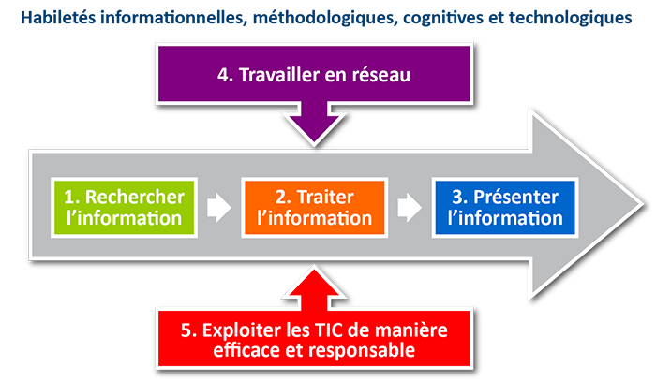
Profil TIC des étudiants du collégial
Source : REPTIC (sans date). Habiletés du Profil TIC des étudiants du collégial. Disponible le 6 juin 2016 à http://www.profweb.ca/profil-tic/

Slide 18
Contenu et approche de la formation
Faire une recherche d’information… De quoi s’agit-il? Que faut-il enseigner?
Sur quelles ressources éducatives s’appuyer en classe?
Vue d’ensemble du processus de recherche documentaire
Modélisation et expérimentation de la démarche

Slide 19
« Faites une recherche! »
Préoccupations des enseignants et adultes
  Absence d’évaluation de la fiabilité de l’information
  Le copier-coller et le plagiat
Mais aussi…
  Absence de méthode de recherche d’information
    Perte de vue de l’objectif de la recherche d’information
    Découragement des apprenants : « il n’y a rien sur ça »
    Travaux mal documentés
    Apprentissages limités
    Etc.
Notes:
« Faites une recherche! » C’est généralement la seule indication qu’on donne aux élèves quand on leur demande de créer une production basée sur la recherche, l’analyse et la synthèse d’informations trouvées dans plusieurs sources.
On entend de plus en plus parler – même dans les médias – de la nécessité de former les élèves. Souvent, on évoque le fait qu’ils n’évaluent pas l’information, qu’ils copient-collent l’information qu’ils trouvent et qu’ils font du plagiat. Tout cela est vrai, mais – fondamentalement – le problème est lié à une absence totale de connaissance quant aux méthodes de recherche d’information.

Slide 20
Formation générale des adultes
Formation de base commune
  Alphabétisation
  Présecondaire
  1er cycle du secondaire
Formation de base diversifiée
  Version adaptée du PFÉQ, 2e cycle du secondaire
    Éléments identiques
      Domaines généraux de formation
      Compétences transversales
      Domaines d’apprentissage
Intégration socioprofessionnelle (DEP)

Slide 21
Des liens étroits avec le PFÉQ
Compétences transversales
  D’ordre intellectuel
    Exploiter l’information
    Résoudre des problèmes
    Exercer son jugement critique
  D’ordre méthodologique
    Se donner des méthodes de travail efficaces
    Exploiter les technologies de l’information et de la communication
Tous les domaines disciplinaires, et en particulier
  Français
  Univers social

Slide 22
Des apprentissages à faire…
Du préscolaire à l’université
Pour se développer comme
  Personne
  Apprenant
  Citoyen
Notes:
Idée à la source du projet :
Étudiant à la maitrise (et parfois au doctorat) ne savent pas comment faire une bonne recherche documentaire, comment paraphraser un texte, comment citer une source
Premier projet : au 3e cycle du primaire pour que… dans 10 ans, les étudiants à la maitrise aient de bonnes compétences informationnelles

Slide 23
Qu’est-ce que faire une recherche d’information?
Lire ou…
Résoudre un problème : combler un besoin d’information
  Pour agir, écrire un texte, préparer une communication orale, etc.
  Recourir aux stratégies de lecture et d’écriture dans ce but précis
    S’informer en posant un regard critique
    Informer en appuyant ses propos
De la lecture | Vers la résolution d’un problème d’info
Un document choisi au préalable | Un document à trouver (sur le Web)
Une lecture linéaire souvent intégrale | Une lecture sélective, orientée vers le besoin d’information
Un seul document | Plusieurs documents dont il faut extraire, comparer et synthétiser l’information
Un document, souvent imprimé (processus d’édition « classique » fiable) | Un document, souvent numérique (source fiable ou non fiable)
Notes:
Qu’est-ce que faire une recherche d’information?
C’est résoudre un problème, soit combler un besoin d’information afin d’agir, d’écrire un texte, de préparer une communication orale, etc.
Pour y arriver, il faut mettre en œuvre de nombreuses stratégies en lecture et aussi en écriture.
Mais lire, dans le cadre d’une recherche d’information, ce n’est pas la même chose que de lire un documentaire par exemple.
Supposons que vous demandez à vos élèves de lire un documentaire. Vous aurez probablement choisi le document au préalable. Ils n’auront pas à le trouver. Normalement, ils feront une lecture linéaire et intégrale de l’œuvre. Ils n’auront qu’un seul document à lire et il s’agira d’un document le plus souvent imprimé, qui aura été soumis au processus d’édition classique des livres qu’on trouve en librairie, un processus rigoureux qui vise la qualité et la fiabilité en mettant à contribution diverses expertises.
Or, si vous demandez à vos élèves de se documenter pour rédiger un texte ou préparer un oral sur tel ou tel thème, leur travail de lecture sera bien différent. Tout d’abord, ils devront trouver par eux-mêmes les documents, en bibliothèque mais souvent sur le Web. Quand ils liront les documents, ils y chercheront l’information qui leur permettra de créer leur production. Ils feront donc une lecture sélective, orientée vers la résolution d’un problème qu’est leur besoin d’information. De plus, ils devront consulter plusieurs documents, en extraire l’information pertinente, comparer les informations trouvées et en faire une synthèse. Enfin, les documents qu’ils consulteront seront souvent des documents numériques, parfois fiables parfois douteux.
Résultats aux tests PISA :
l’OCDE a ajouté en 2009 et en 2012 aux tests PISA des épreuves de compréhension en lecture numérique dans un contexte de recherche d’information (RI). Les résultats de 2012 montrent que seulement 13,6 % des jeunes Canadiens et 9,6 % des jeunes Québécois ont réussi des épreuves exigeant qu’ils « […] localisent, analysent et évaluent de manière critique l’information, dans un contexte peu familier et qui présente des ambiguïtés, […] trouvent eux-mêmes les critères d’évaluation du texte [alors que] ces tâches peuvent requérir de naviguer à travers de multiples sites sans consignes explicites. » (PISA, 2009, p. 51).

Slide 24
Tests PISA (OCDE) 2012
Épreuves de compréhension en lecture numérique dans un contexte de recherche d’information
  Localiser, analyser et évaluer de manière critique l’information
  Dans un contexte
    Peu familier
    Présentant des ambiguïtés
    À travers de multiples sites
    Sans consignes explicites
    En déterminant soi-même les critères d’évaluation
Épreuves bien réussies
  Par 13,6 % des jeunes Canadiens
  Par 9,6 % des jeunes Québécois
Notes:
OCDE : Organisation de coopération du développement économique
PISA : Programme international pour le suivi des acquis des élèves
Travaux de Jean-François Rouet, Université de Poitiers

Slide 25
Cours universitaire en ligne

Slide 26
Contexte
Ère du numérique, des réseaux sociaux, de la surcharge d’information, des fausses nouvelles…
Importance capitale de savoir chercher, évaluer et utiliser l’information
Manque de formation des étudiants avant l’université (Simard, 2016)
Pas de démarche concertée et transversale en formation universitaire (GT-PDCI, 2017)

Slide 27
Collecte de données
56 participants inscrits au cours à l’hiver 2018
Outils de collecte des données (QCM)
  Questionnaire sur le profil des étudiants et leurs attentes à l’égard du cours
  Pré-test
  Post-test
À analyser
  Questions ouvertes, devoirs et examen final

Slide 28
Résultats préliminaires
Profil des participants
Intérêt et habiletés pour la recherche d’information
Fréquence d’utilisation des outils de recherche
Formation préalable en recherche d’information
Attentes envers le cours
Évolution entre le pré-test et le post-test

Slide 29
Profil (1 de 3)

Slide 30
Profil (2 de 3)

Slide 31
Profil (3 de 3)

Slide 32
Intérêts et habiletés

Slide 33
Fréquence d’utilisation selon l’outil

Slide 34
Formation reçue selon l’outil

Slide 35
Attentes envers le cours

Slide 36
Résultats préliminaires – pré-test / post-test
24 questions à choix de réponse
Pré-test à la 1ère semaine du module
Post-test à la 8e semaine du module

Slide 37
Moyenne obtenue
25,4%

Slide 38
Moyenne par thème
Thème | Pré-test | Post-Test | Amélioration
Reconnaître une question de recherche bien élaborée | 37,30% | 83,70% | 46,4%
Élaborer des requêtes | 32,03% | 73,47% | 41,4%
Sélectionner le bon outil pour faire une recherche précise | 52,95% | 86,23% | 33,3%
Utiliser l’information | 50,50% | 80,10% | 29,6%
Reconnaître la structure correcte d’un URL | 62,70% | 87,80% | 25,1%
Utiliser le catalogue en ligne de la bibliothèque | 46,40% | 67,35% | 21,0%
Comprendre le fonctionnement des moteurs de recherche | 88,25% | 99,00% | 10,8%
Synthétiser l'information | 94,10% | 100,00% | 5,9%
Évaluer l'information | 85,30% | 89,80% | 4,5%

Slide 39
Quelques conclusions préliminaires
Manque de formation préalable
Impact positif du cours selon le pré-test / post-test
Analyses à faire
  QCM, questions ouvertes, devoirs et examen final

Slide 40
Recherche-action au primaire et au secondaire

Slide 41
Déroulement
Collaboration avec les enseignants participant au projet
  4 enseignants au primaire
  2 enseignants de français au 1er cycle du secondaire
Conception initiale du matériel de formation
Révision du matériel avec les enseignants
Production du matériel
Mise à l’essai dans les classes
Retour sur les points forts et à améliorer du matériel

Slide 42
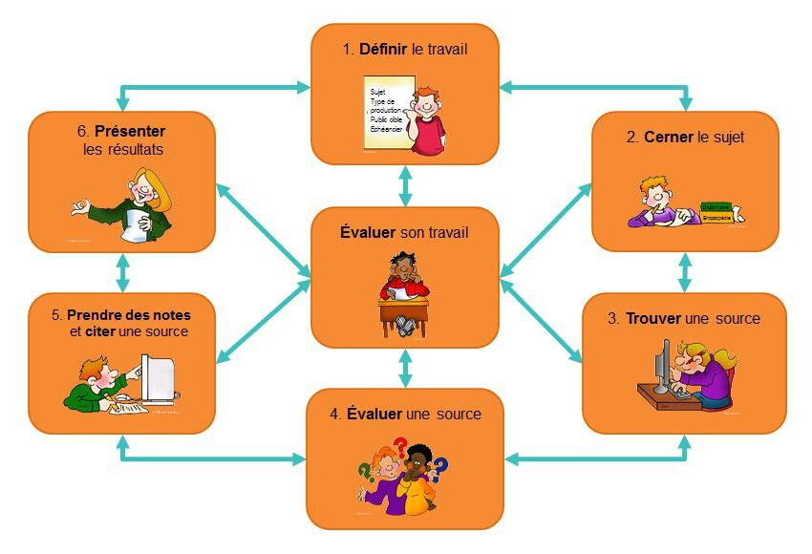
Processus de recherche d’information
Notes:
Mais voyons concrètement comment ces stratégies sont mises en œuvre lors d’une recherche d’information.
Il existe de nombreux référentiels de compétences en recherche d’information. Nous vous en proposons un, qui comporte toutes les étapes requises et qui a l’avantage d’être assez simple pour être facilement retenu par les élèves.
(Nommer les étapes).
J’attire votre attention sur les flèches qui indiquent la nécessité, d’une part, d’évaluer constamment son travail et, d’autre part, de revenir parfois en arrière. Il ne s’agit donc pas d’un processus linéaire mais itératif.

Slide 43
Enseigner : quoi et comment?
The Big6 Skills (Eisenberg et Johnson, 1996)
Information Problem Solving
1. Task Definition
  1.1 Define the information problem
  1.2 Identify information needed
2. Information Seeking Strategies
  2.1 Determine all possible sources
  2.2 Select the best sources
3. Location and Access
  3.1 Locate sources (intellectually and physically)
  3.2 Find information within sources
4. Use of Information
  4.1 Engage (e.g., read, hear, view, touch)
  4.2 Extract relevant information
5. Synthesis
  5.1 Organize from multiple sources
  5.2 Present the information
6. Evaluation
  6.1 Judge the product (effectiveness)
  6.2 Judge the process (efficiency)
Notes:
Un modèle qui présente bien les différentes étapes, mais qui est plutôt conceptuel…
So, what should be teached and learned?
Eisenberg and Johnson’s Big6 Skills model is an interesting one with a limited number of phases and steps that young people can easily remember, such as…
Task Definition
Information Seeking Strategies
Location and Access
Use of information
Synthesis
Evaluation
But it is quite conceptual…

Slide 44
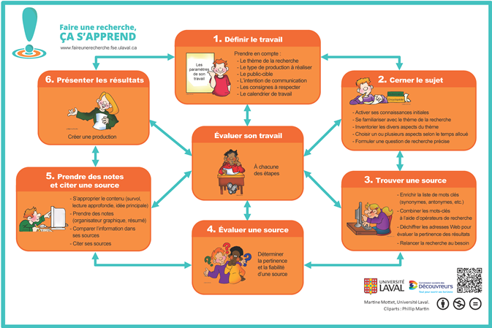
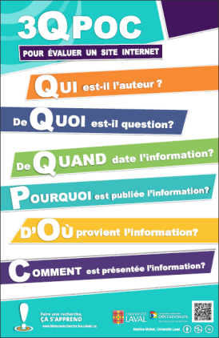
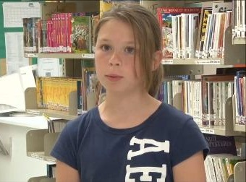
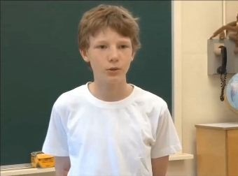
Affiches, témoignages…

Slide 45
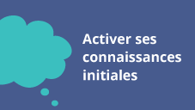
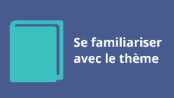
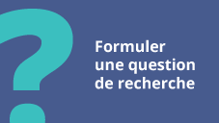
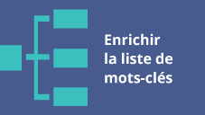

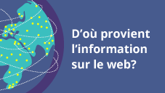

Vidéos

Slide 46
Documents d’accompagnement
Guide de l'enseignant
Aide-mémoire (enseignant)
Aide-mémoire (élève)
Exercices
Corrigés
Licence Creative Commons. Paternité - Pas d'utilisation commerciale – Partage des conditions initiales à l'identique 2.0 Canada

Slide 47
Définir le travail à accomplir

Slide 48
Processus de recherche d’information
Prendre en compte
Le thème de la recherche
Le type de production à réaliser
Le public-cible
L’intention de communication
Les consignes à respecter
Le calendrier de travail
Notes:
La première étape consiste à Définir le travail, autrement dit

Slide 49
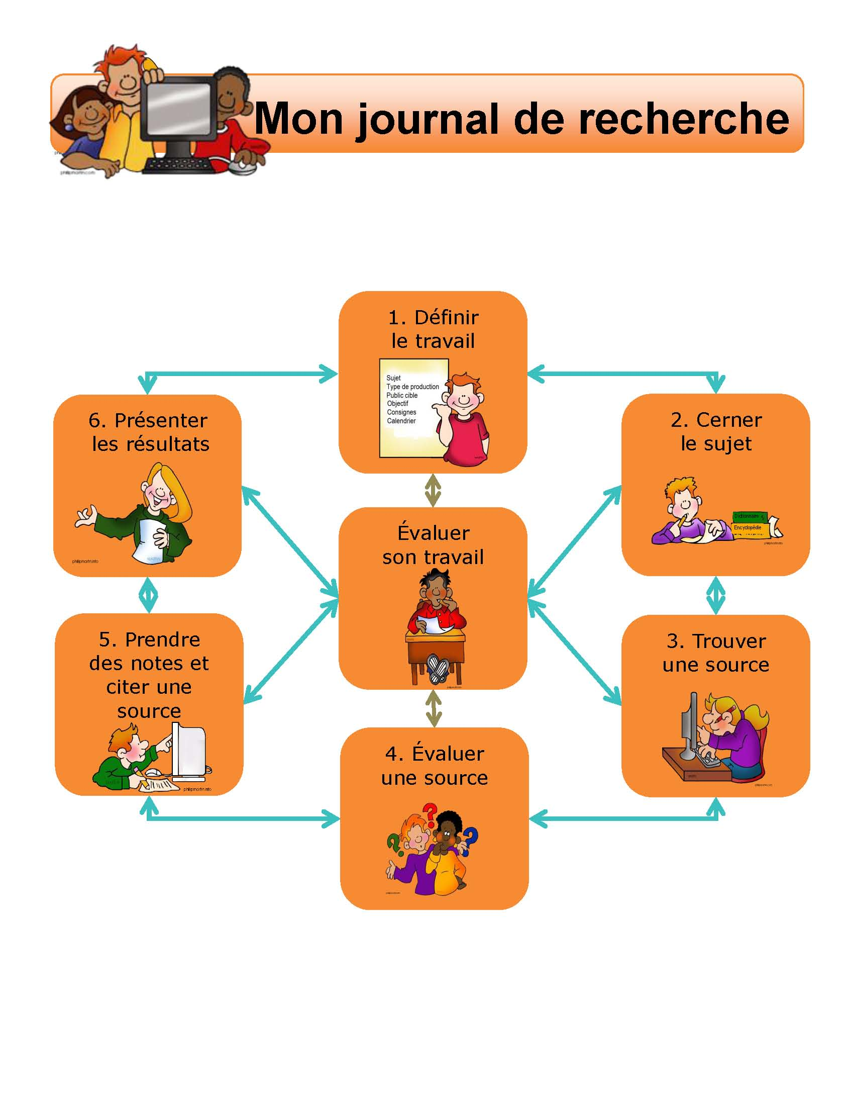
Notes:
Pour guider les élèves dans la recherche d’information, nous avons créé un cahier de l’élève, que nous appelons un Journal de recherche.

Slide 50
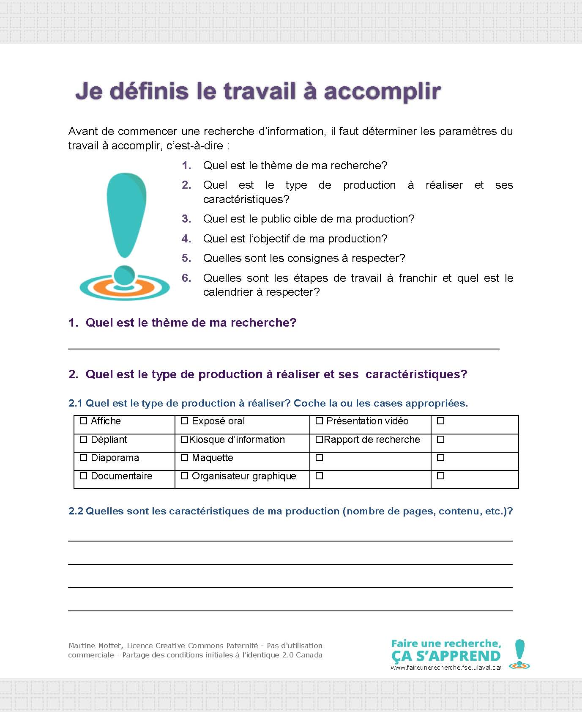

Slide 51
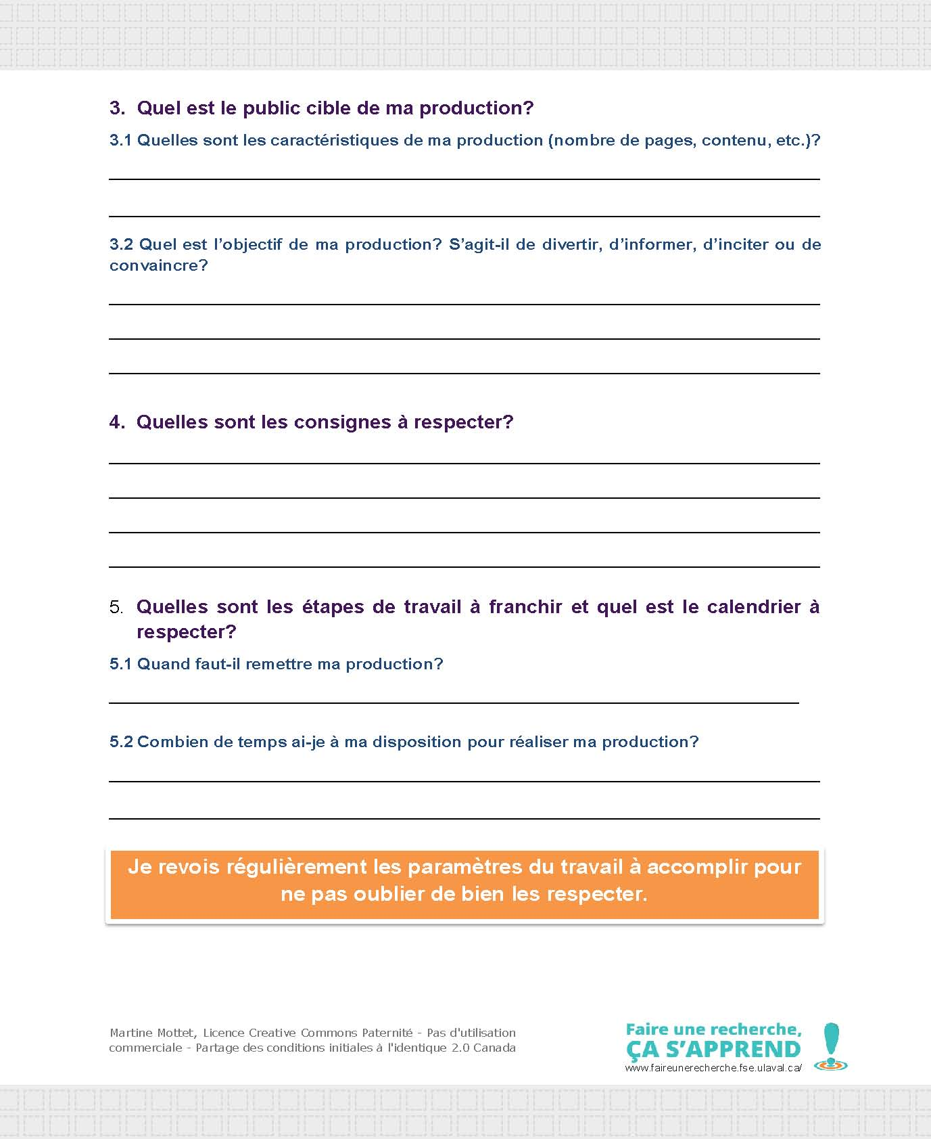

Slide 52
Cerner le sujet

Slide 53
Processus de recherche d’information
Activer ses connaissances initiales
Se familiariser avec le thème de la recherche
Inventorier les divers aspects du thème
Choisir un ou plusieurs aspects selon le temps alloué
Formuler une question de recherche précise
Notes:
La deuxième étape de la recherche d’information consiste à cerner le sujet de la recherche.

Slide 54
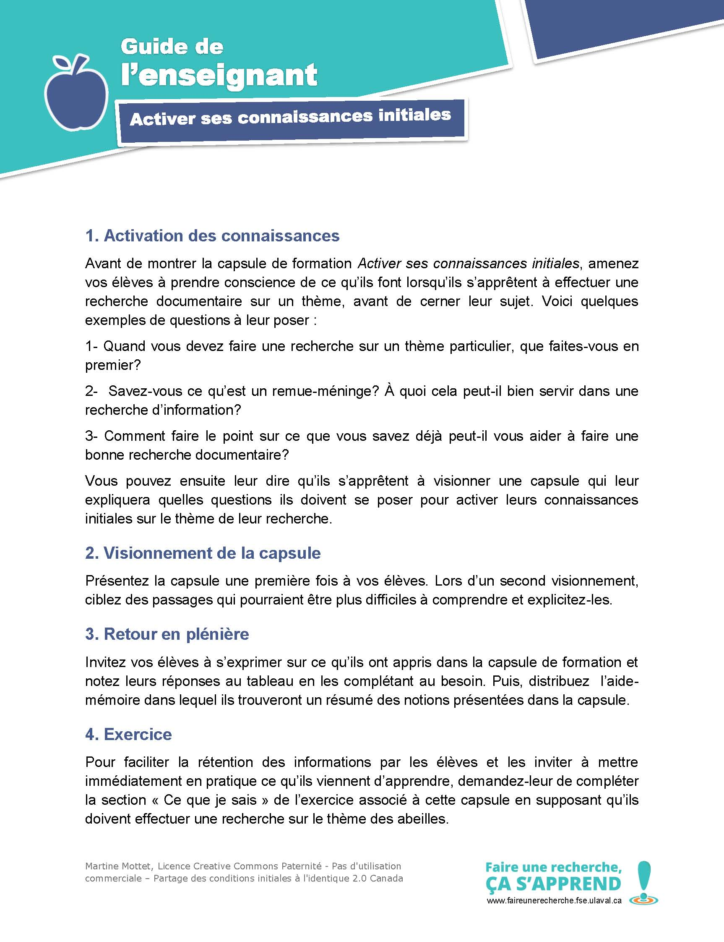
Notes:
Pour chacune des capsule nous avons créé du matériel d’accompagnement pour les enseignants et un exercice à l’intention des élèves.
La présentation de la capsule vidéo nécessite un accompagnement de la part de l’enseignant: on vous invite à activer les connaissances de vos élèves sur le sujet qui sera traiter dans la capsule, à faire un premier visionnement de la capsule, puis un second durant lequel vous vous arrêterez sur des passages ciblés qui pourraient être plus difficile à comprendre pour vos élèves afin de les expliciter. Ce sera suivi d’un retour en plénière durant lequel les élèves seront invités à s’exprimer sur ce qu’ils ont appris durant la capsule. Enfin, nous vous suggérons un exercice à leur proposer qui le permettra de mettre en pratique ce qu’ils ont appris.

Slide 55

Capsule vidéo

Slide 56
Capsule vidéo
Web

Slide 57
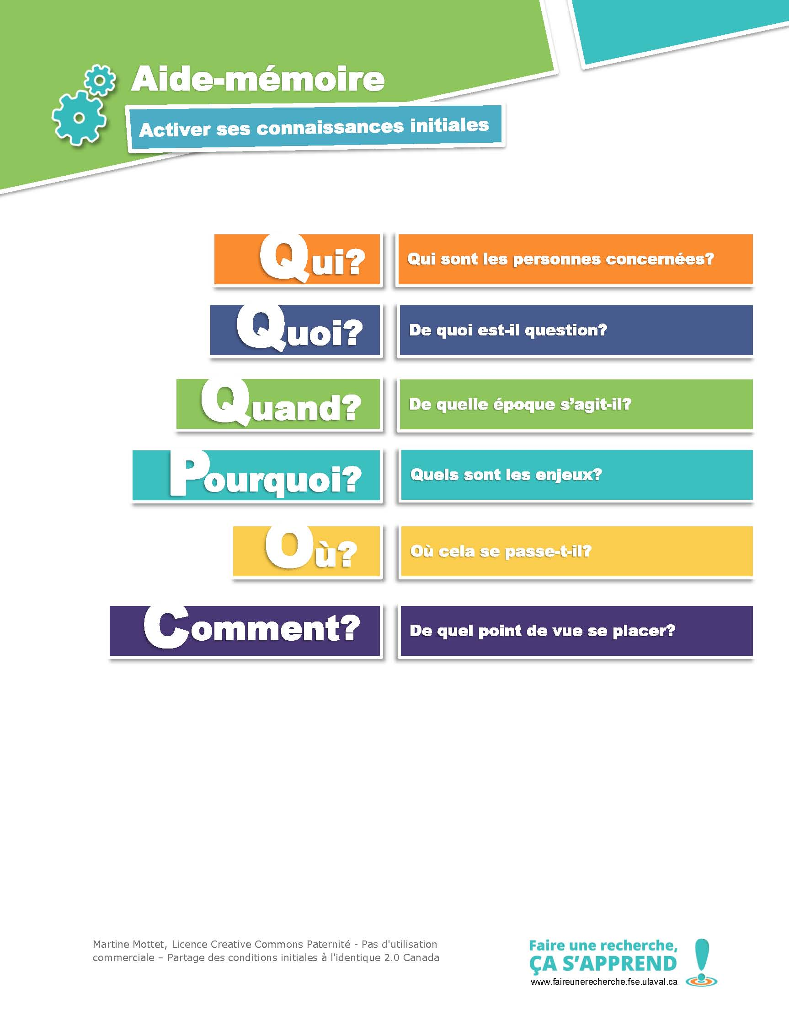

Slide 58
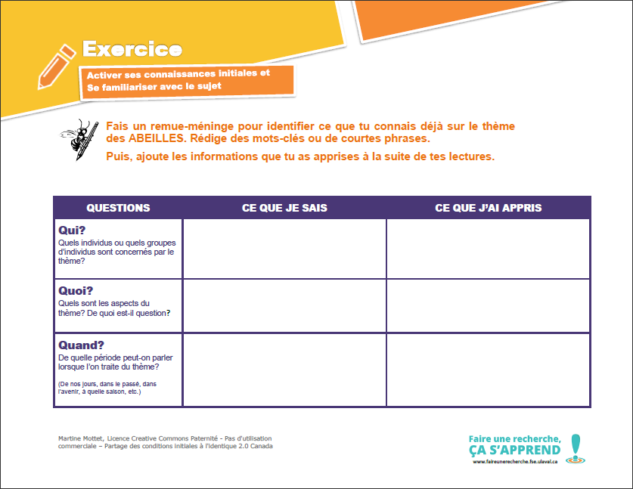

Slide 59
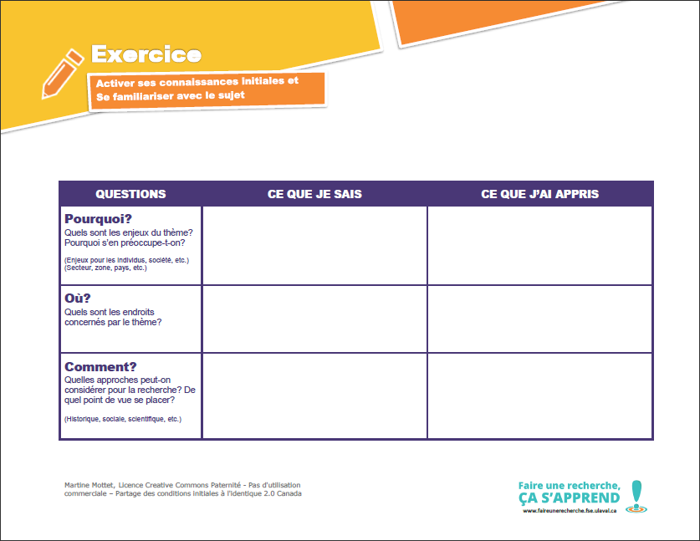

Slide 60
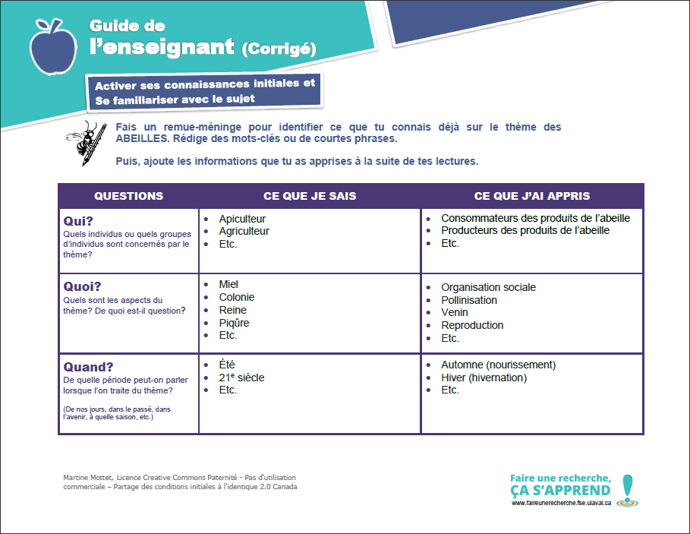

Slide 61
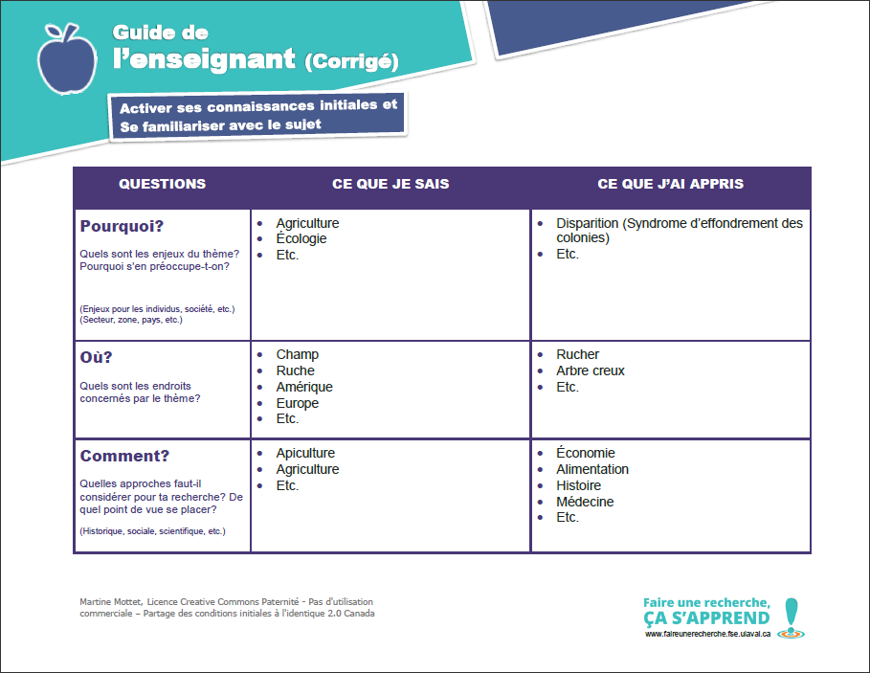

Slide 62
Thème de la recherche | Le plagiat dans les travaux scolaires
Questions | Ce que je sais | Ce que j’ai appris
Qui? Quels individus ou quels groupes d’individus sont concernés par le thème?
Quoi? Quels sont les aspects du thème? De quoi est-il question?
Quand? De quelle période peut-on parler lorsque l’on traite du thème? (De nos jours, dans le passé, dans l’avenir, à quelle saison, etc.).
Pourquoi? Quels sont les enjeux du thème? Pourquoi s’en préoccupe-t-on? (Enjeux pour les individus, société, etc.)
Où? Quels sont les endroits concernés par le thème? (Secteur, zone, pays, etc.)
Comment? Quelles approches peut-on considérer pour la recherche? De quel point de vue se placer? (Historique, sociale, scientifique, etc.)

Slide 63
Capsule vidéo

Slide 64
Capsule vidéo
Web

Slide 65
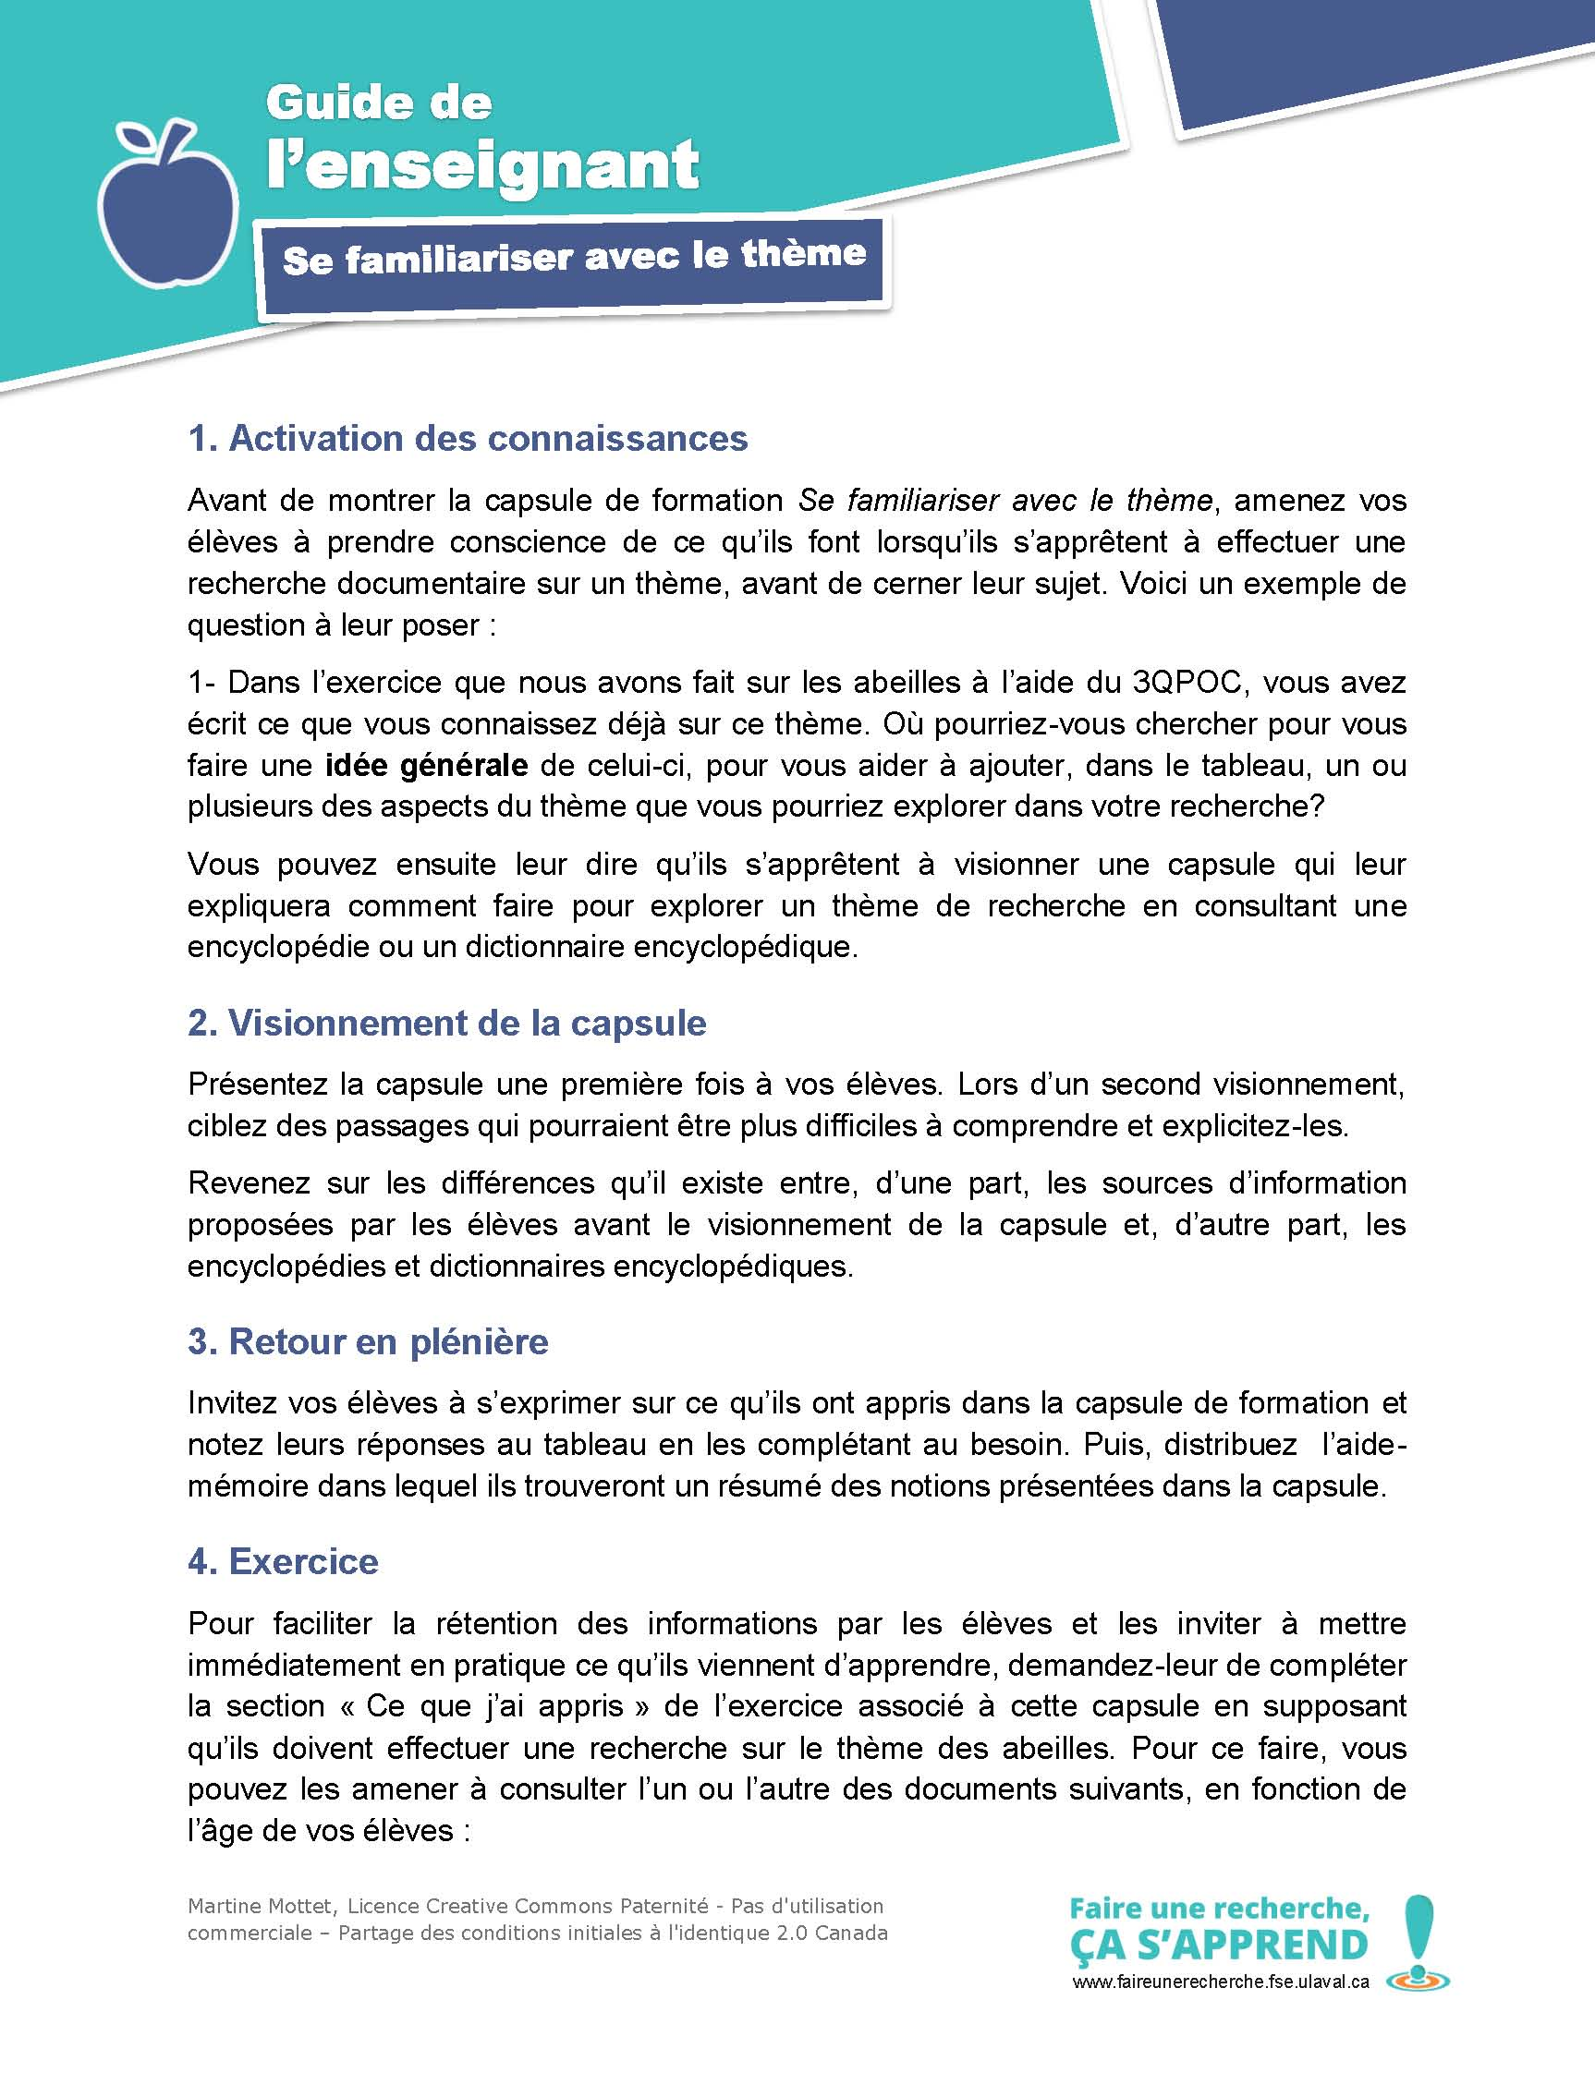

Slide 66
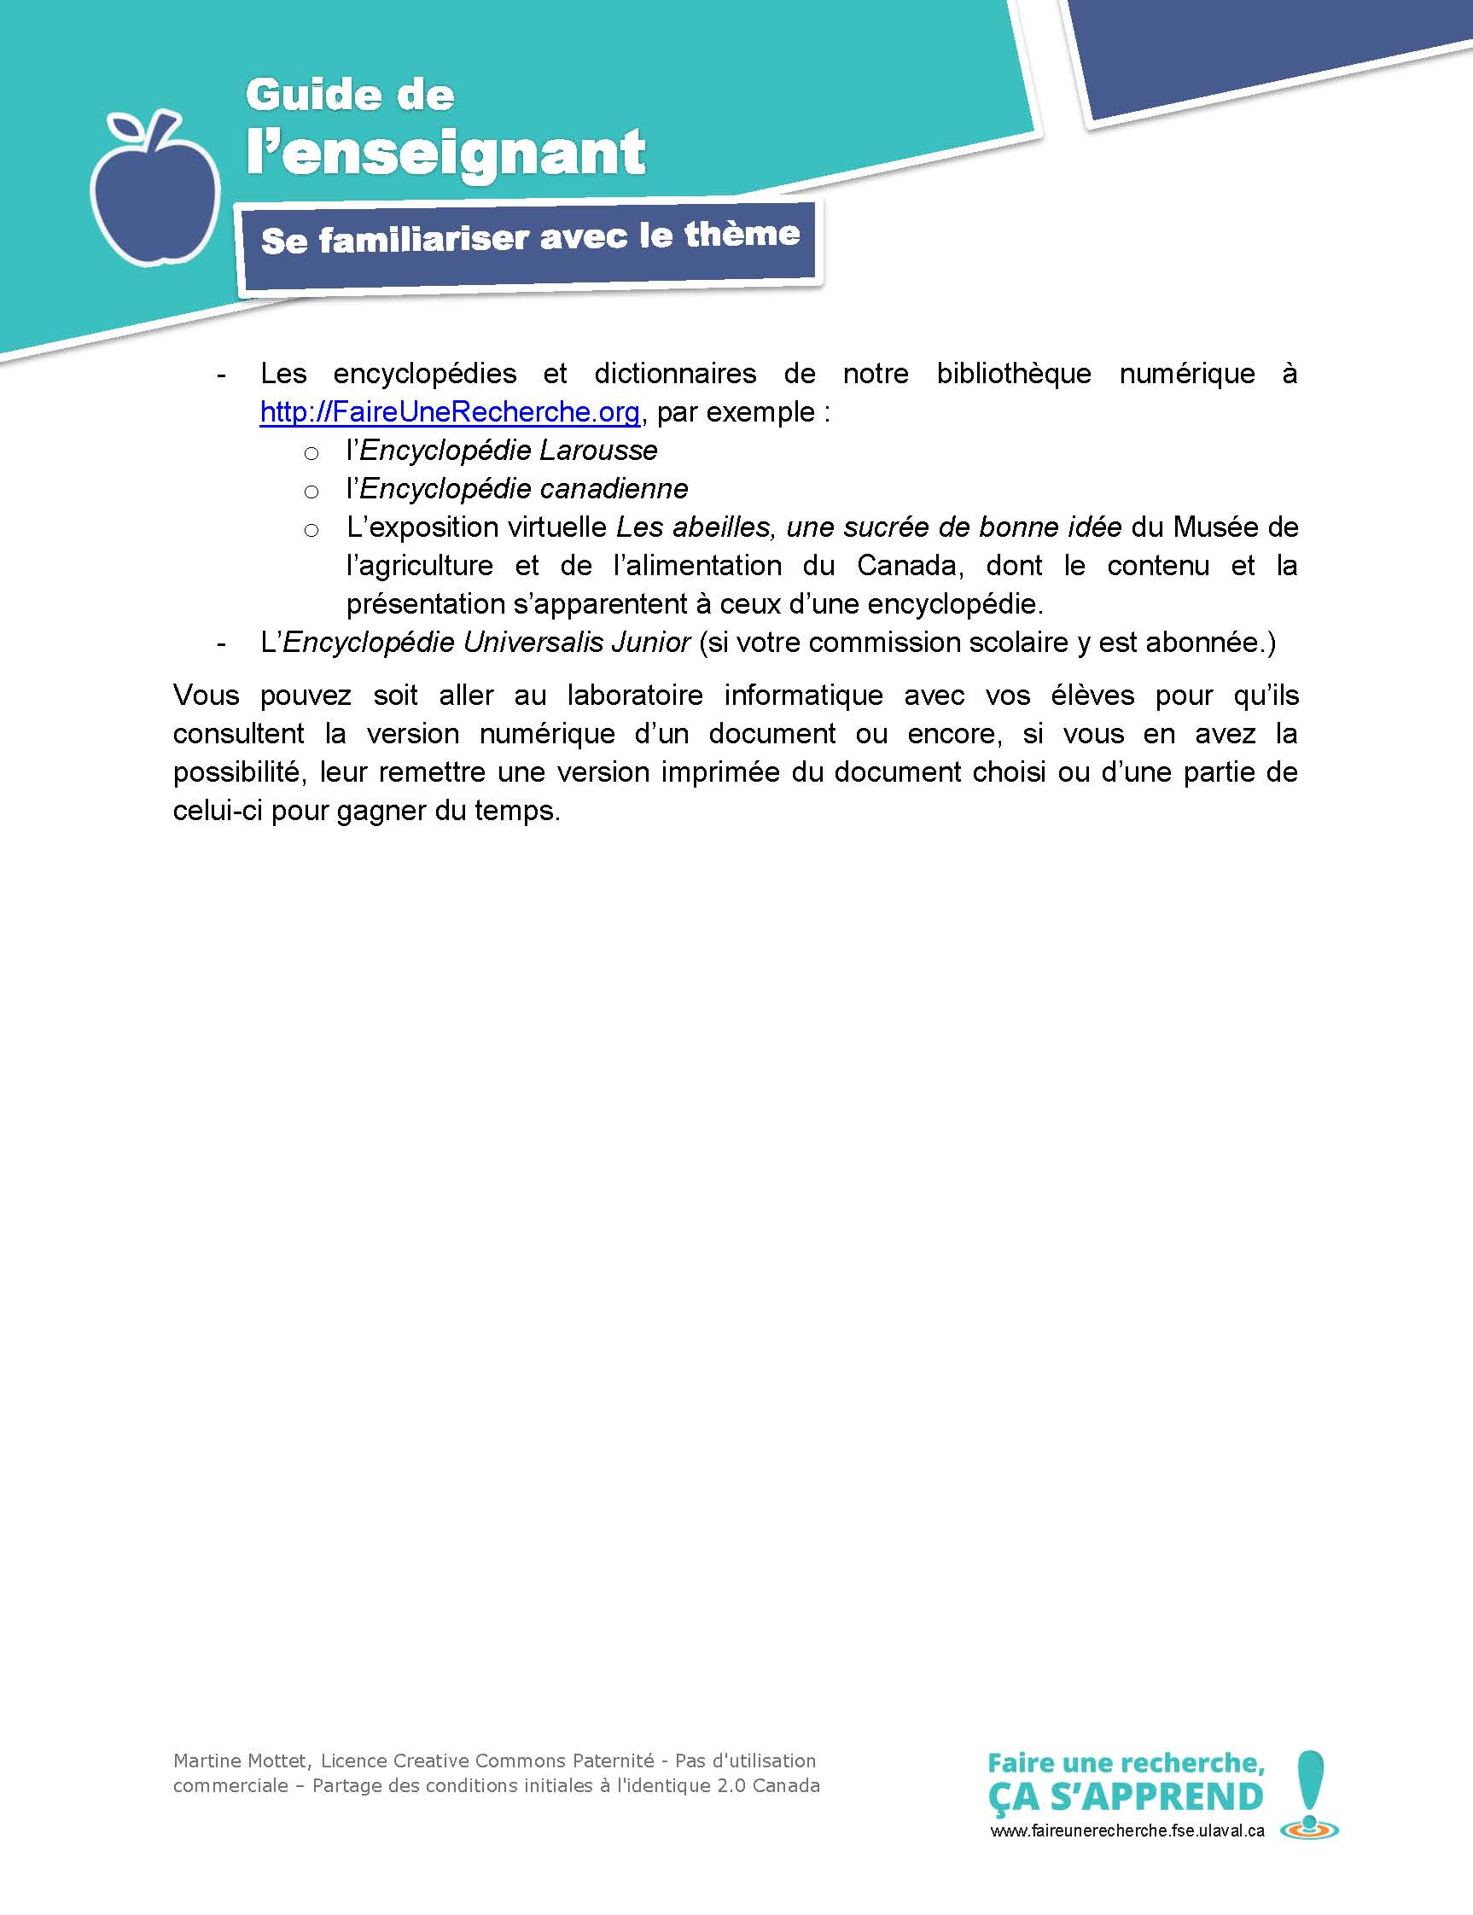

Slide 67
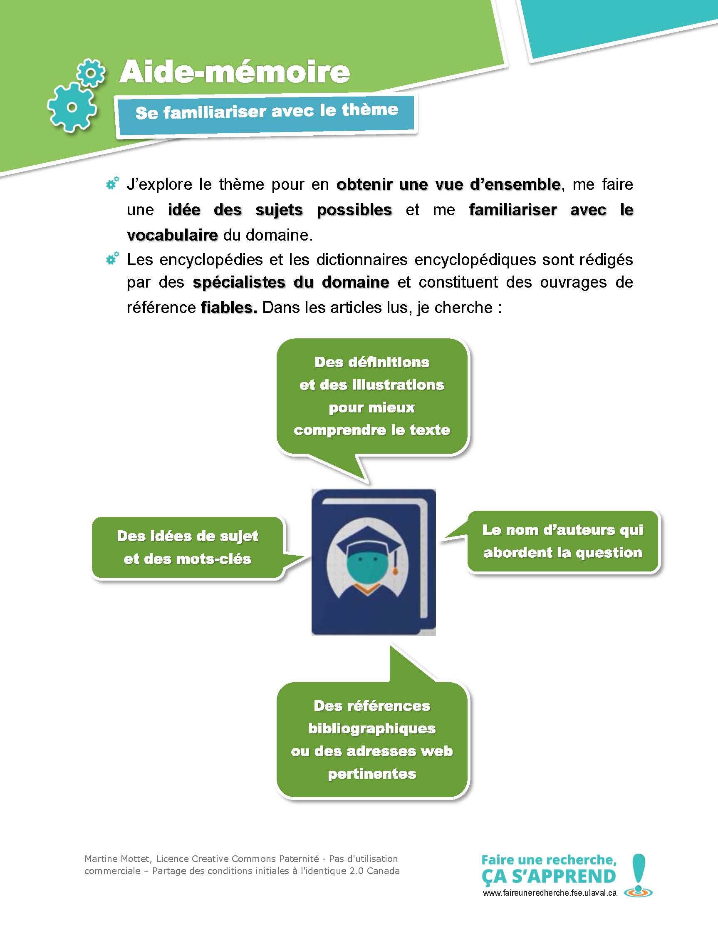

Slide 68
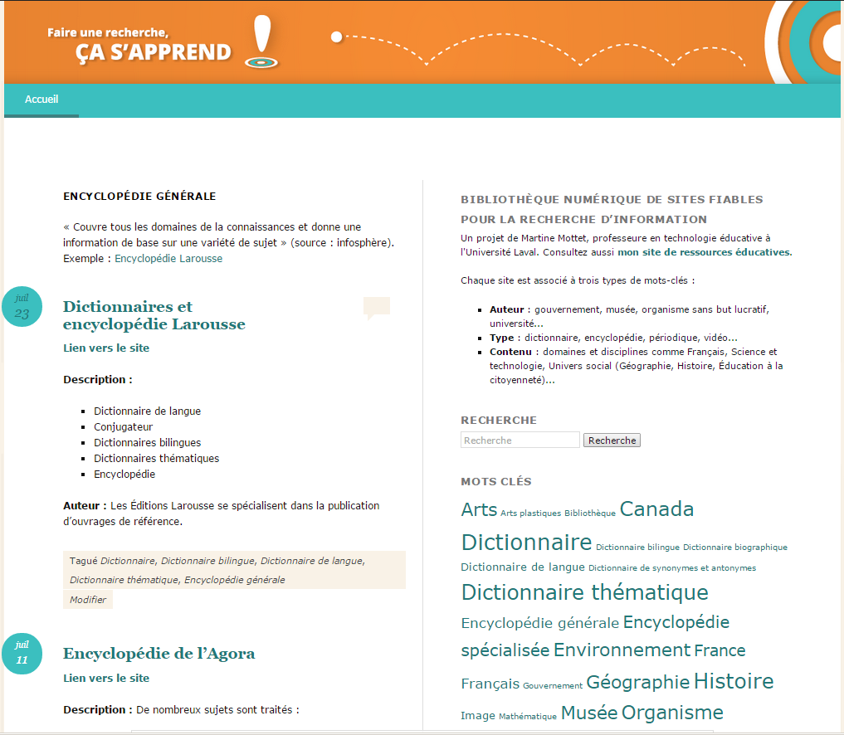

Slide 69
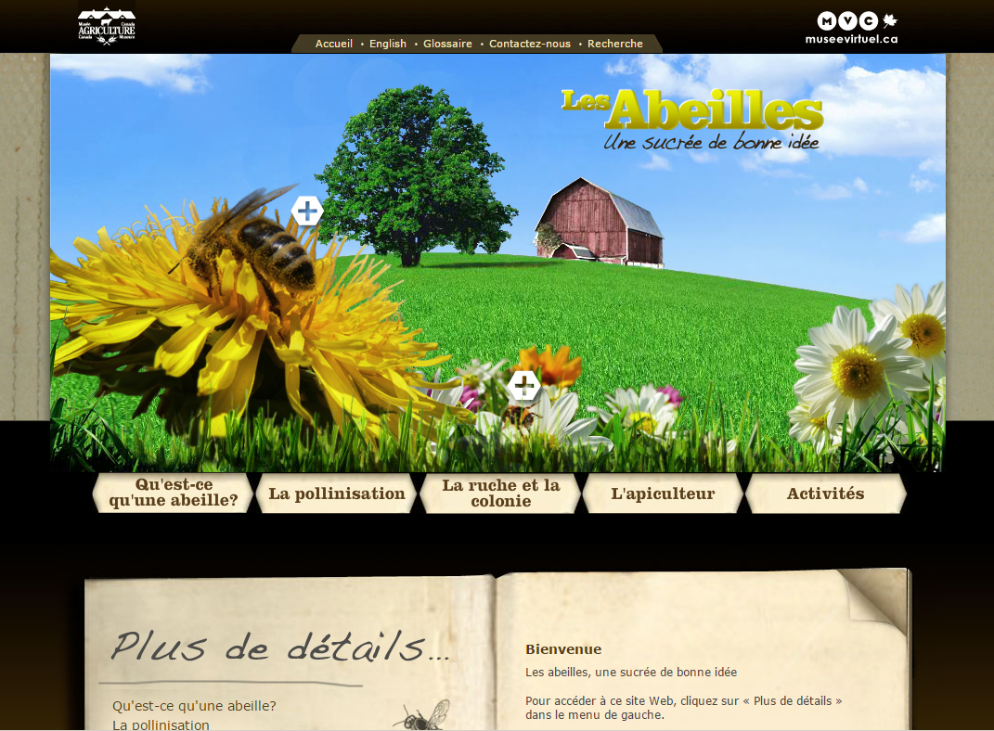

Slide 70
Questions | Ce que je sais | Ce que j’ai appris
Qui? Quels individus ou quels groupes d’individus sont concernés par le thème? |  | Les étudiants (primaire, secondaire, collégial, universitaire) Les professeurs et les enseignants Les gestionnaires des établissements d’enseignement
Quoi? Quels sont les aspects du thème? De quoi est-il question? |  | Les acteurs concernés : étudiants / enseignants / directions Causes : facilité d’accès à l’information sur Internet / méconnaissance du droit d’auteur Conséquences : apprentissages limités /dévalorisation du système scolaire Solutions : prévention / formation / sanction / variation des modes d’évaluation / logiciels
Quand? De quelle période peut-on parler lorsque l’on traite du thème? (De nos jours, dans le passé, dans l’avenir, à quelle saison, etc.). |  | Depuis 2000 : Normes sur les compétences informationnelles de l’ACRL Depuis 2002 : Enquête auprès de 14 913 étudiants canadiens, médiatisation du phénomène
Pourquoi? Quels sont les enjeux du thème? Pourquoi s’en préoccupe-t-on? (Enjeux pour les individus, société, etc.) |  | Enjeux en éducation : conséquences sur l’apprentissage et la maitrise des compétences attendues. Enjeux pour la société : Dévalorisation des diplômes et bris du lien de confiance entre la société et le milieu scolaire. Enjeux sur le plan éthique : méconnaissances des étudiants des implications éthiques et banalisation. Quels apprenants et citoyens voulons-nous former?
Où? Quels sont les endroits concernés par le thème? (Secteur, zone, pays, etc.) |  | Québec / Canada / France / États-Unis / Etc.
Comment? Quelles approches peut-on considérer pour la recherche? De quel point de vue se placer? (Historique, sociale, scientifique, etc.) |  | Pédagogique : impact du plagiat sur les apprentissages Éthique : infraction au droit d’auteur, non-respect de la propriété intellectuelle, etc. Philosophique et culturel : remise en cause des valeurs et des objectifs associés à l’éducation Légal : règlements institutionnels, sanctions appliquées

Slide 71
Capsule vidéo

Slide 72
Capsule vidéo
Web

Slide 73
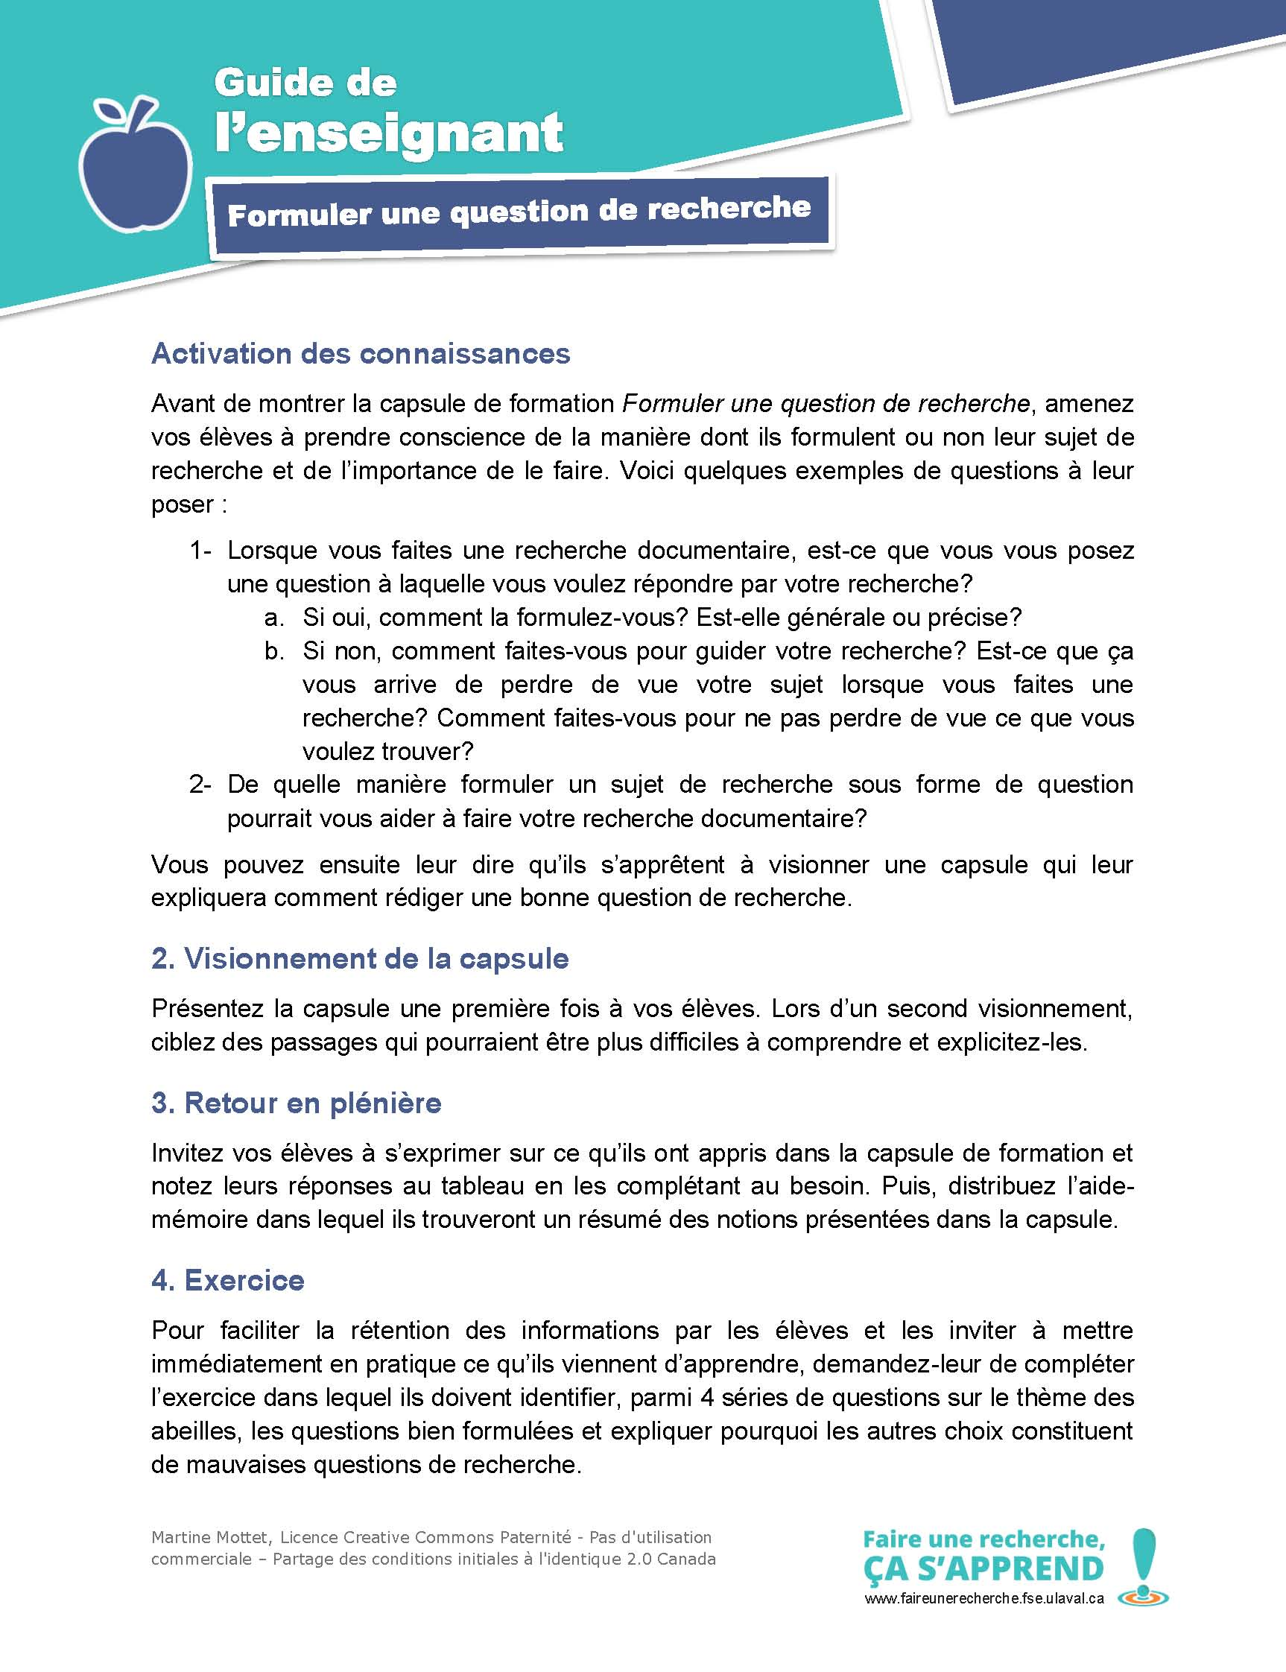

Slide 74
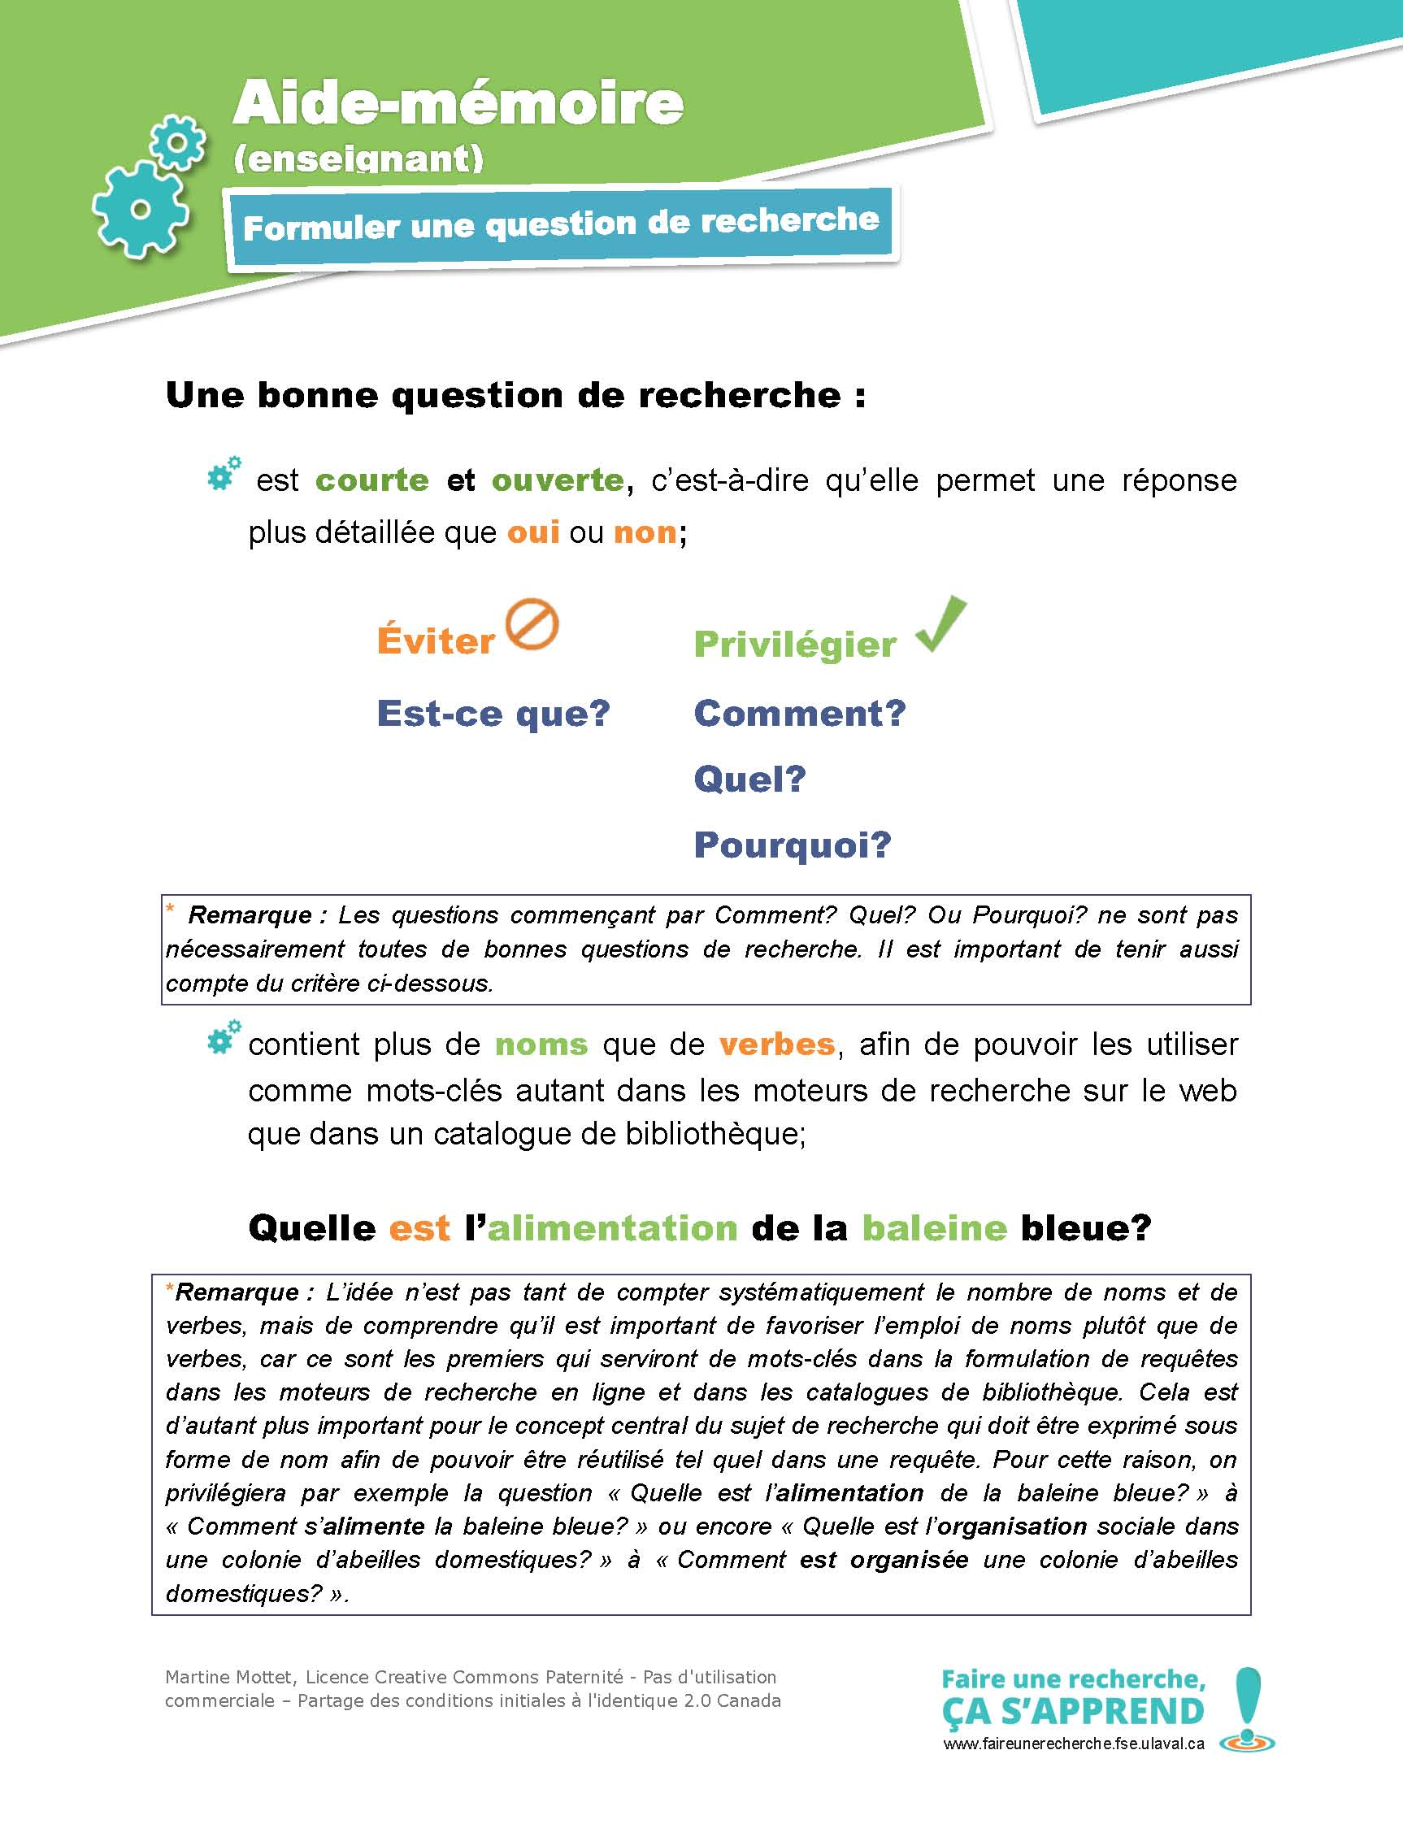

Slide 75
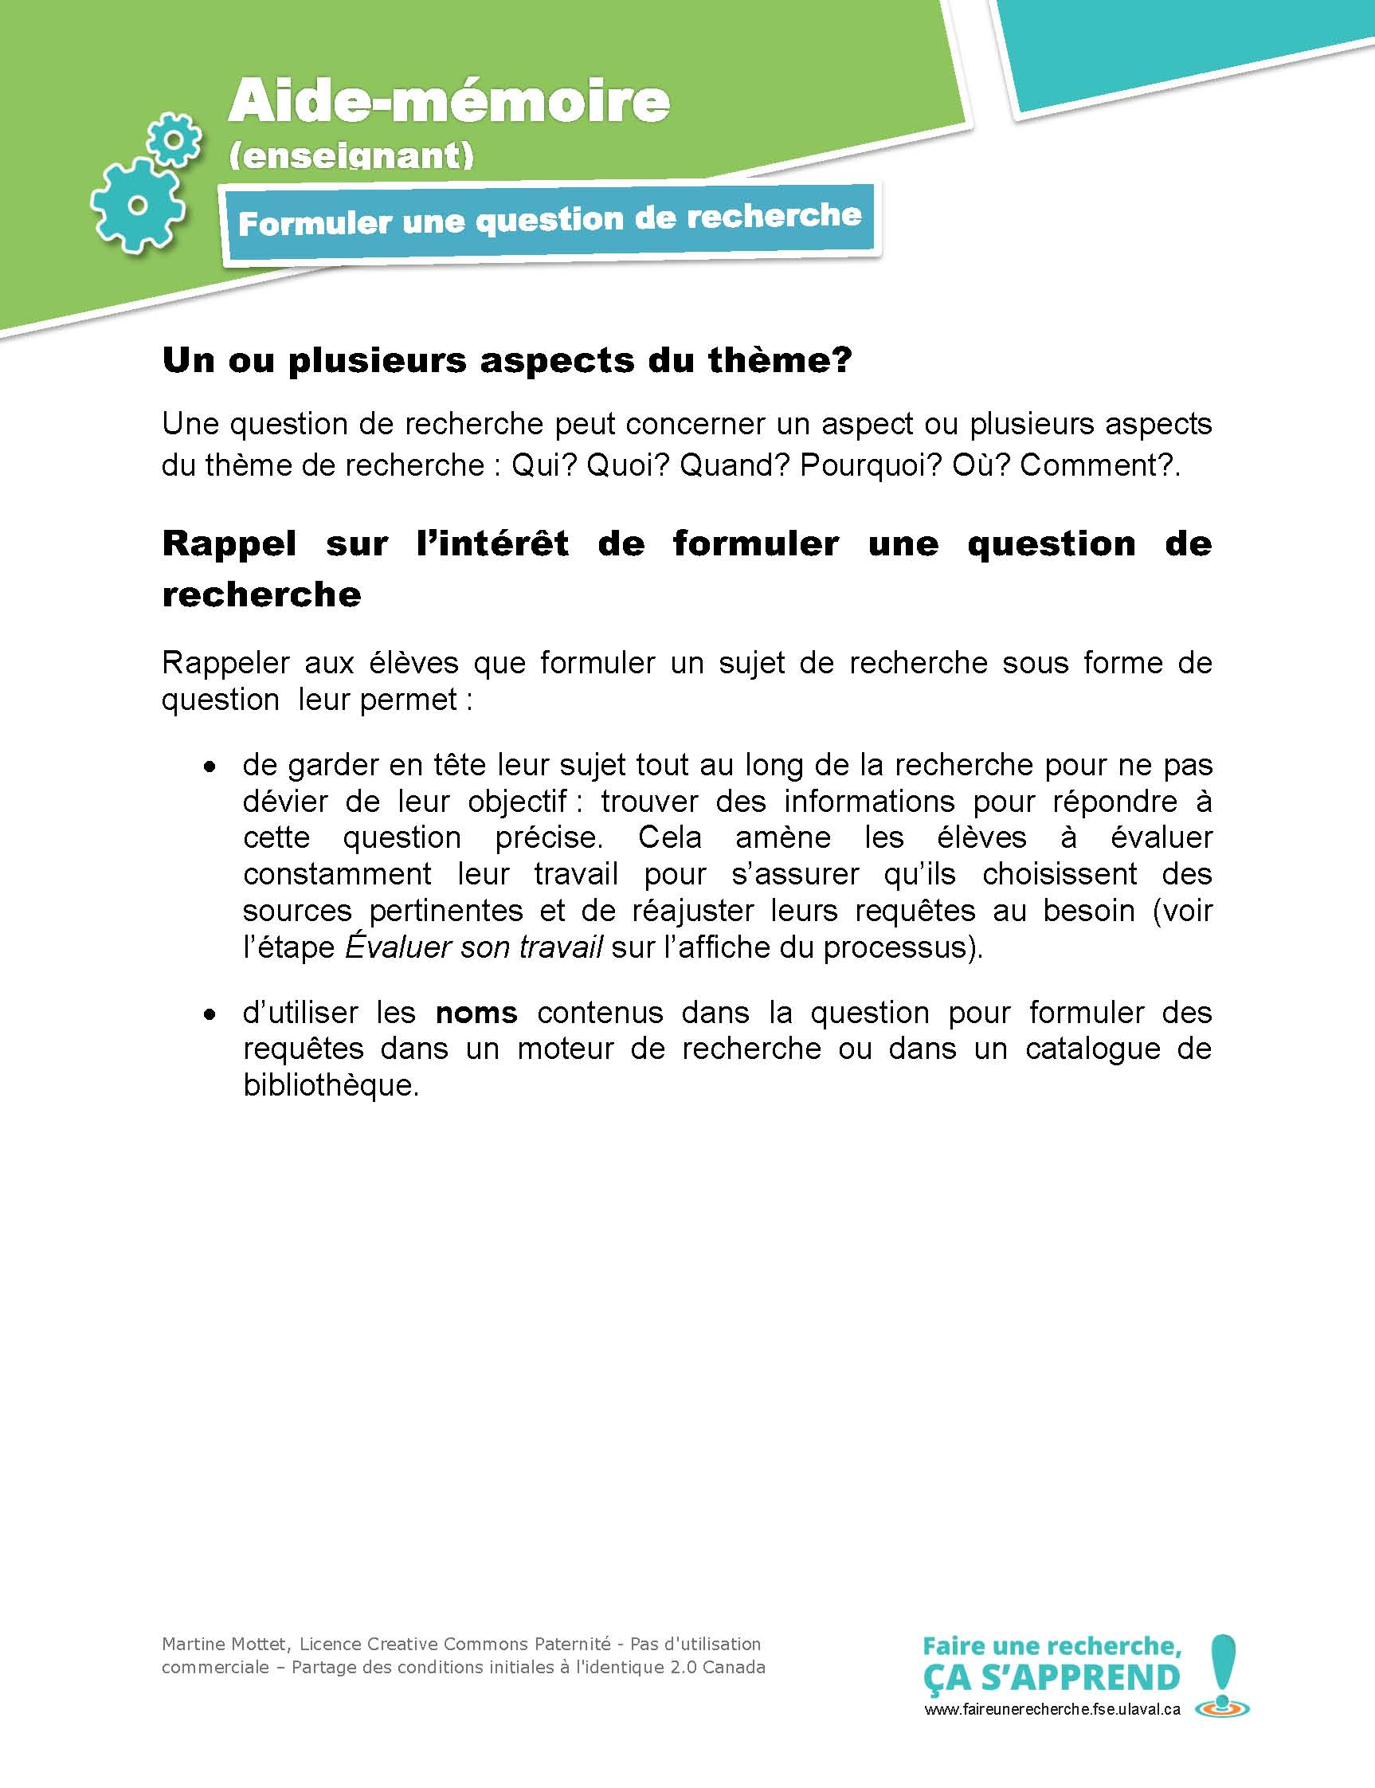

Slide 76
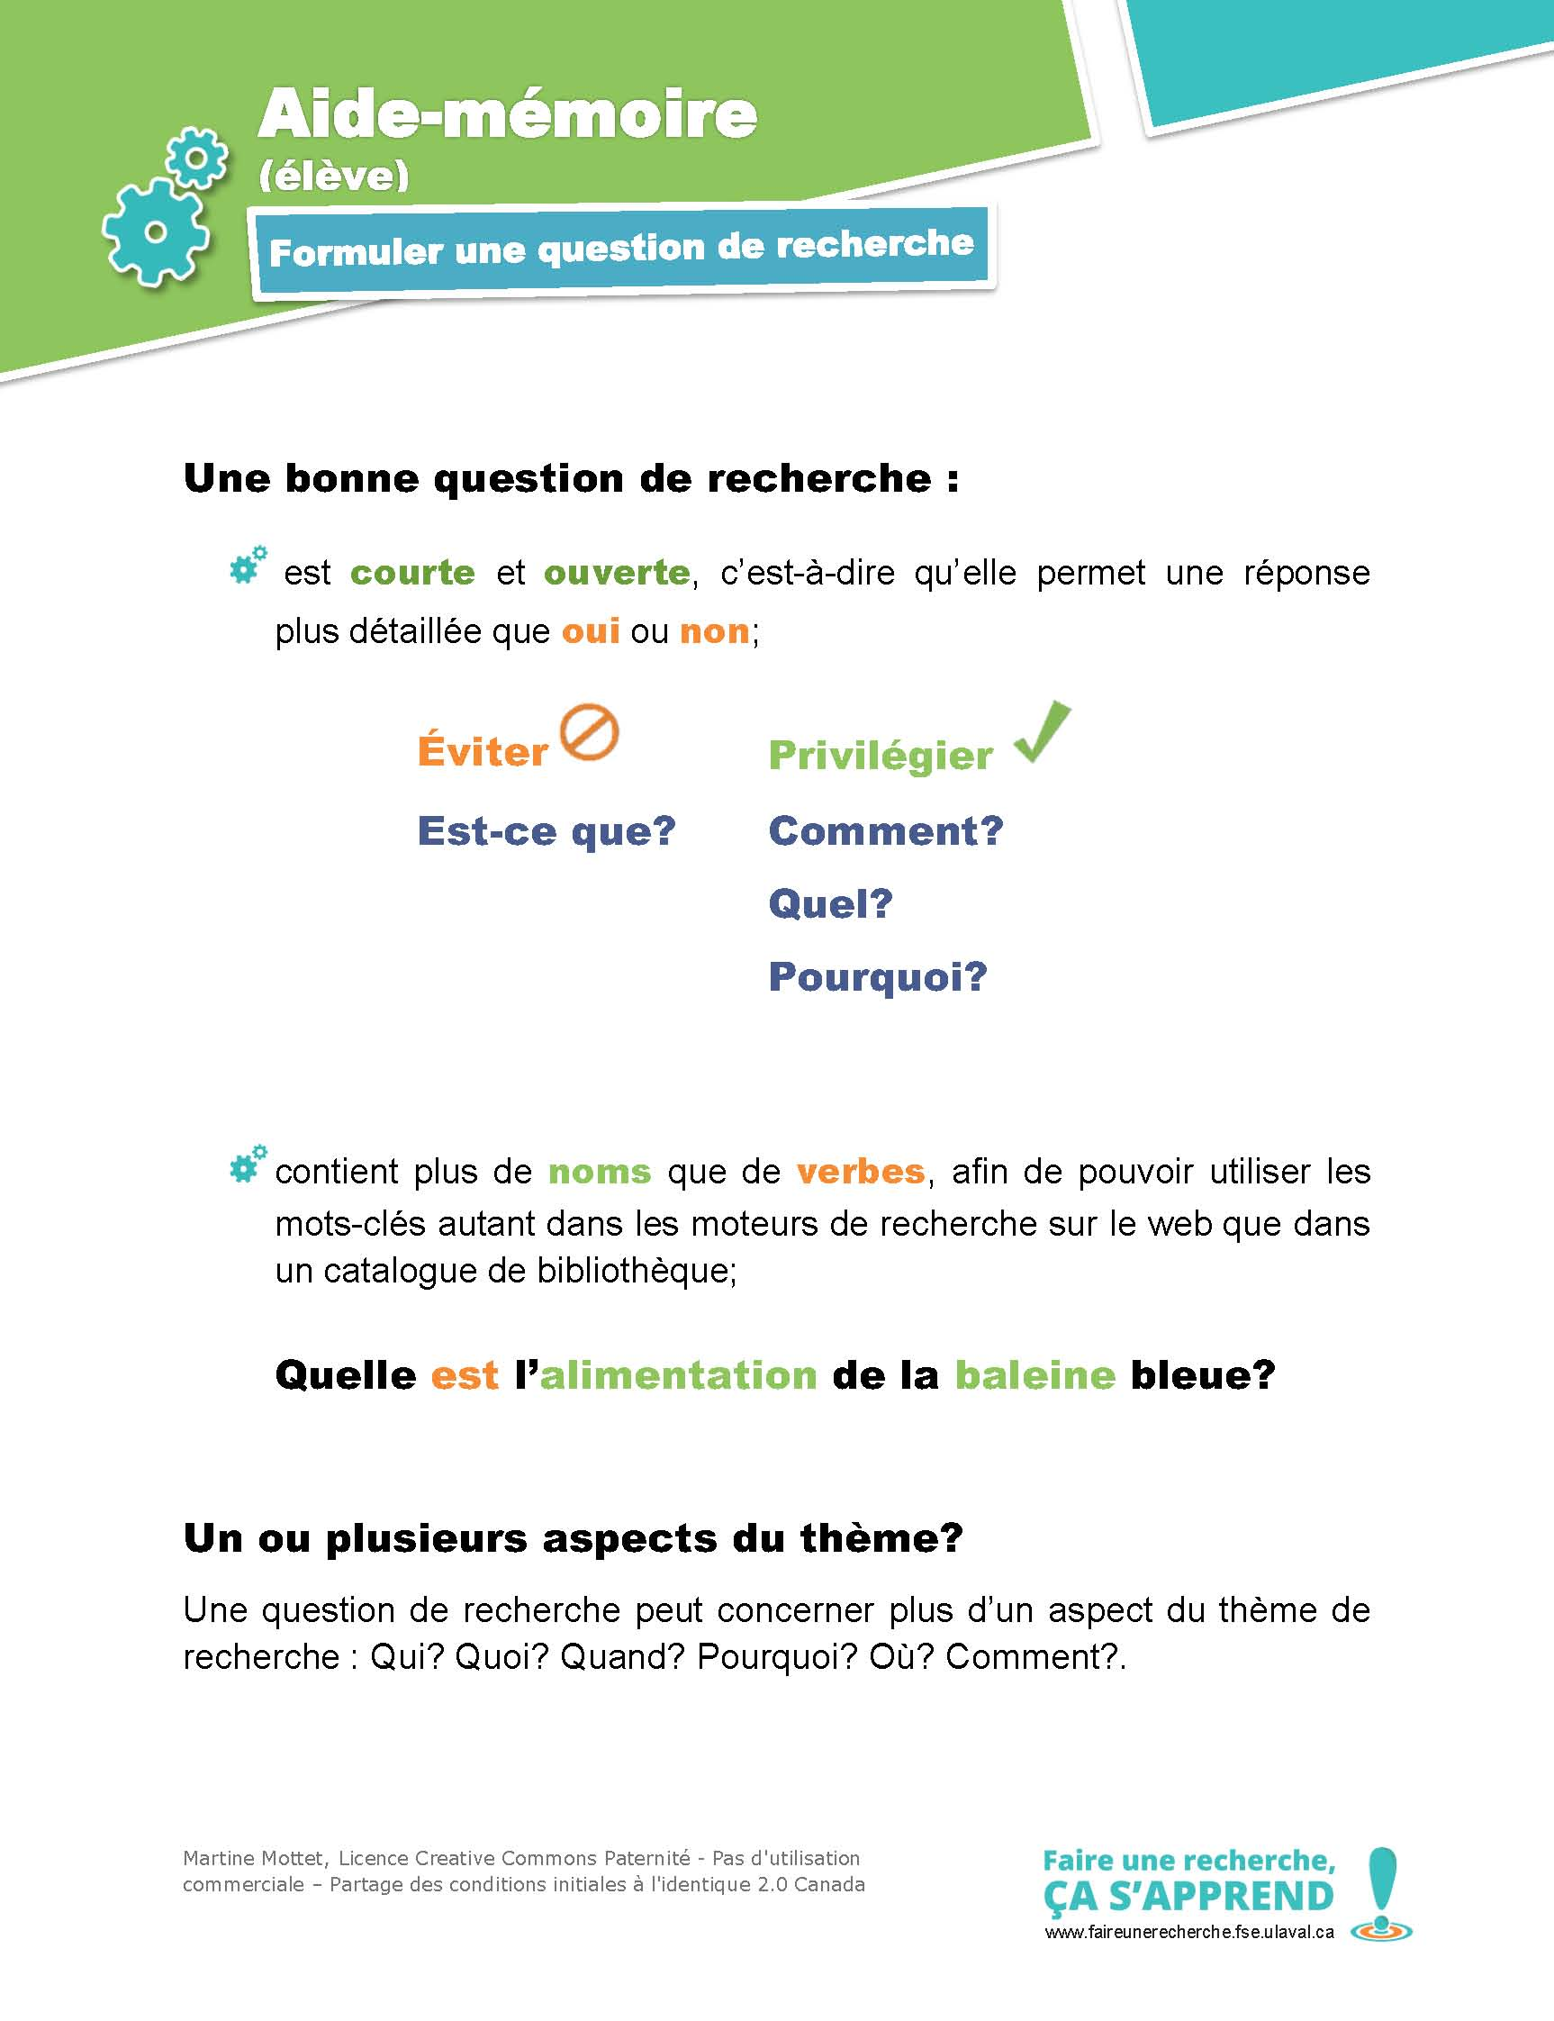

Slide 77
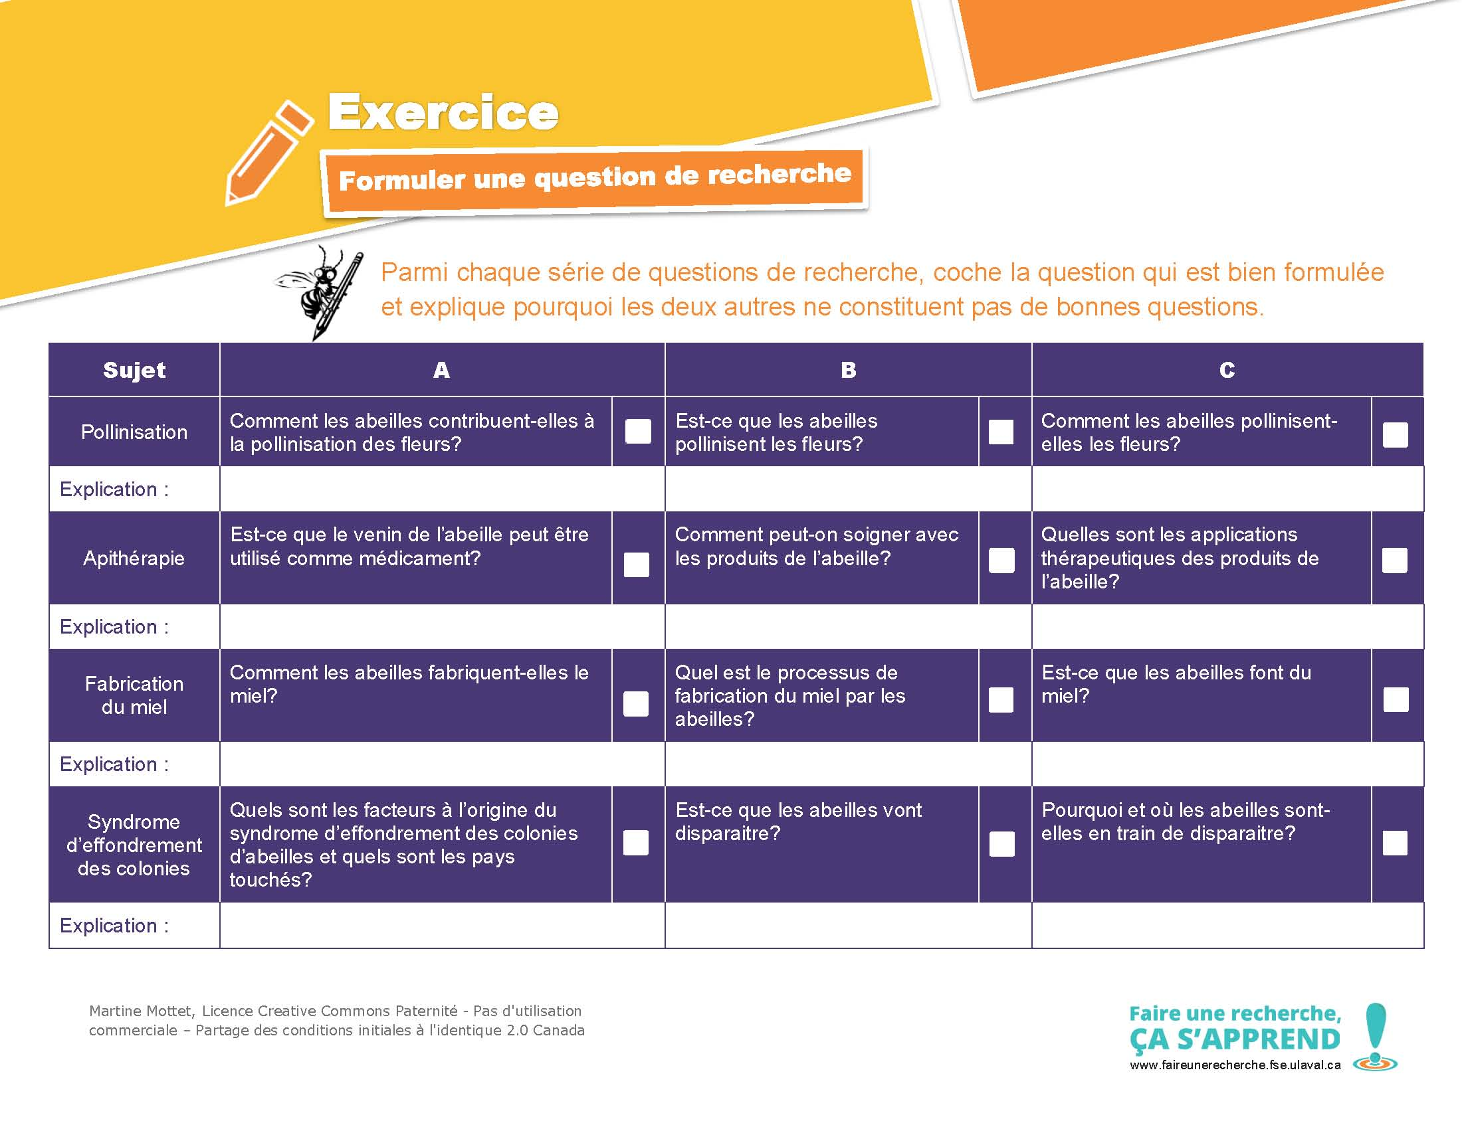

Slide 78
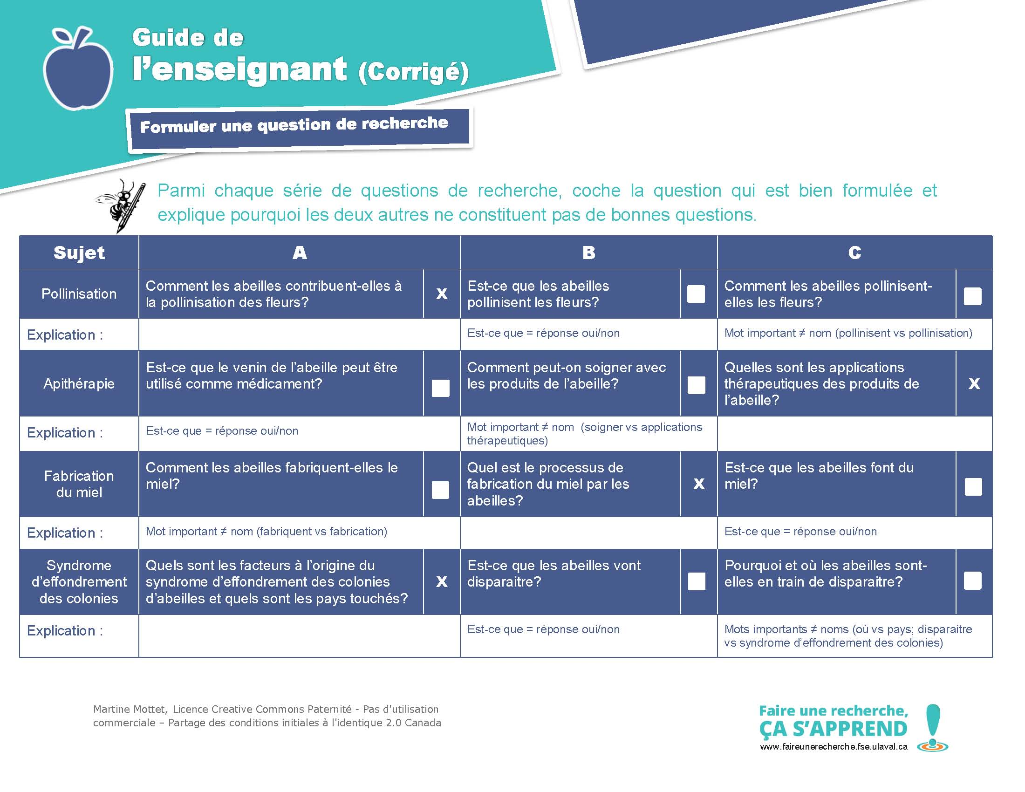

Slide 79
Questions | Ce que je sais | Ce que j’ai appris
Qui? Quels individus ou quels groupes d’individus sont concernés par le thème? |  | Les étudiants (primaire, secondaire, collégial, universitaire) Les professeurs et les enseignants Les gestionnaires des établissements d’enseignement
Quoi? Quels sont les aspects du thème? De quoi est-il question? |  | Les acteurs concernés : étudiants / enseignants / directions Causes : facilité d’accès à l’information sur Internet / méconnaissance du droit d’auteur Conséquences : apprentissages limités /dévalorisation du système scolaire Solutions : prévention / formation / sanction / variation des modes d’évaluation / logiciels
Quand? De quelle période peut-on parler lorsque l’on traite du thème? (De nos jours, dans le passé, dans l’avenir, à quelle saison, etc.). |  | Depuis 2000 : Normes sur les compétences informationnelles de l’ACRL Depuis 2002 : Enquête auprès de 14 913 étudiants canadiens, médiatisation du phénomène
Pourquoi? Quels sont les enjeux du thème? Pourquoi s’en préoccupe-t-on? (Enjeux pour les individus, société, etc.) |  | Enjeux en éducation : conséquences sur l’apprentissage et la maitrise des compétences attendues. Enjeux pour la société : Dévalorisation des diplômes et bris du lien de confiance entre la société et le milieu scolaire. Enjeux sur le plan éthique : méconnaissances des étudiants des implications éthiques et banalisation. Quels apprenants et citoyens voulons-nous former?
Où? Quels sont les endroits concernés par le thème? (Secteur, zone, pays, etc.) |  | Québec / Canada / France / États-Unis / Etc.
Comment? Quelles approches peut-on considérer pour la recherche? De quel point de vue se placer? (Historique, sociale, scientifique, etc.) |  | Pédagogique : impact du plagiat sur les apprentissages Éthique : infraction au droit d’auteur, non-respect de la propriété intellectuelle, etc. Philosophique et culturel : remise en cause des valeurs et des objectifs associés à l’éducation Légal : règlements institutionnels, sanctions appliquées

Slide 80
Exemples de questions de recherche sur le plagiat
Quelles sont les conséquences sociales et humanistes du plagiat au niveau universitaire en Amérique du Nord comparées à celles de l’Asie?
Quels sont les moyens concrets pour diminuer le plagiat électronique dans les travaux scolaires des étudiants au niveau collégial et universitaire au Québec?
Le plagiat occupe-t-il une grande place dans la société?
Quelles sont les sanctions possibles suite au plagiat à l’aide de la technologie chez les étudiants de l’Université Laval?
 IRRÉALISTE
 CONCEPT PRINCIPAL ≠ NOM
 TROP VAGUE
 TROP RESTREINT

Slide 81
Exemples de questions de recherche sur le plagiat
Quelles sont les conséquences sociales et humanistes du plagiat au niveau universitaire en Amérique du Nord comparées à celles de l’Asie?
Le plagiat occupe-t-il une grande place dans la société?
Quelles sont les sanctions possibles suite au plagiat à l’aide de la technologie chez les étudiants de l’Université Laval?
 IRRÉALISTE
 TROP VAGUE
 TROP RESTREINT

Slide 82
Exemples de questions de recherche sur le plagiat
Pourquoi les étudiants universitaires québécois utilisent-ils le plagiat dans leurs travaux scolaires?
Question retenue:
Quels sont les moyens de prévention à utiliser pour contrer le plagiat chez les étudiants universitaires du Québec?
 BONNE QUESTION

Slide 83
Trouver une source

Slide 84
Processus de recherche d’information
Enrichir la liste de mots clés (synonymes, antonymes, etc.)
Combiner les mots clés à l’aide d’opérateurs de recherche
Déchiffrer les adresses Web pour évaluer la pertinence des résultats
Relancer la recherche au besoin
Notes:
Pour trouver une source il faut d’abord:
-Choisir des mots-clés significatifs, notamment à partir de sa question de recherche. Cela implique également un travail sur le lexique qui peut être fait à l’aide de dictionnaires papier ou numériques comme Antidote.
-Ensuite on combine les mots-clés à l’aide d’opérateurs logiques.
-On évalue rapidement la pertinence des résultats, notamment en analysant la composition des adresses web et en survolant la description dans le moteur de recherche pour voir si les résultats proposés répondent au besoin d’information. Avant même de cliquer sur le lien.
-Finalement, on relance la recherche au besoin.

Slide 85
Capsule vidéo
Notes:
On vous présente maintenant a capsule vidéo formuler une requête qui vise à expliquer aux élèves comment combiner les mots clés à l’aide des opérateurs logiques.

Slide 86
Capsule vidéo
Web
Notes:
On vous présente maintenant a capsule vidéo formuler une requête qui vise à expliquer aux élèves comment combiner les mots clés à l’aide des opérateurs logiques.

Slide 87
Choisir des mots clés significatifs
Hyperonyme et hyponyme
  Animal > Mammifère > Mammifère marin > Baleine
Synonyme et antonyme
  Nourriture = Alimentation = Nutrition = Régime alimentaire
  Espèce protégée ≠ Espèce en péril
Français et anglais
  Baleine = Whale
Éviter les mots de relation (trop vagues)
  Cause, condition, conséquence, effet, etc.
Notes:
Pour choisir des mots clés significatif, il est important de partir de sa question de recherche en relevant les mots porteurs de sens et de les enrichir pour trouver plus de sources pertinentes.
On peut les enrichir en trouvant des…
Il faut éviter les mots de relation qui ne désigne pas spécifiquement le sujet de la recherche, car ils sont trop vagues. On n’inscrira pas dans une requête les mots cause,, condition, conséquence, effet, etc.

Slide 88
Question de recherche
Quels sont les moyens de prévention à utiliser pour contrer le plagiat chez les étudiants universitaires au Québec?
Plan de concepts
Concept 1 |  | Concept 2 |  | Concept 3 |  | Concept 4
Prévention |  | Plagiat |  | Étudiants universitaires |  | Québec
Mots-clés |  | Mots-clés |  | Mots-clés |  | Mots-clés
Ou |  | Ou |  | Ou |  | Ou
 | et |  | et |  | et
Ou |  | Ou |  | Ou |  | Ou

Slide 89
Question de recherche
Quels sont les moyens de prévention à utiliser pour contrer le plagiat chez les étudiants universitaires au Québec?
Plan de concepts
Concept 1 |  | Concept 2 |  | Concept 3 |  | Concept 4
Prévention |  | Plagiat |  | Étudiants universitaires |  | Québec
Mots-clés |  | Mots-clés |  | Mots-clés |  | Mots-clés
ou |  | ou |  | ou |  | ou
 | et |  | et |  | et
ou |  | ou |  | ou |  | ou
En grand groupe, trouvez des mots-clés pour compléter le plan de concepts.

Slide 90
Question de recherche
Quels sont les moyens de prévention à utiliser pour contrer le plagiat chez les étudiants universitaires au Québec?
Plan de concepts
Concept 1 |  | Concept 2 |  | Concept 3 |  | Concept 4
Prévention |  | Plagiat |  | Étudiants universitaires |  | Québec
Mots-clés |  | Mots-clés |  | Mots-clés |  | Mots-clés
Prévention |  | Plagiat |  | Étudiants universitaires |  | Québec
Ou |  | Ou |  | Ou |  | Ou
Sensibilisation | et | Tricherie | et | Université | et | Est du Canada
Ou |  | Ou |  | Ou |  | Ou
Avoidance |  | Plagiarism |  | Higher Education |  | Eastern Canada

Slide 91
Capsule vidéo
Notes:
On vous présente maintenant a capsule vidéo formuler une requête qui vise à expliquer aux élèves comment combiner les mots clés à l’aide des opérateurs logiques.

Slide 92
Capsule vidéo
Web
Notes:
On vous présente maintenant a capsule vidéo formuler une requête qui vise à expliquer aux élèves comment combiner les mots clés à l’aide des opérateurs logiques.

Slide 93
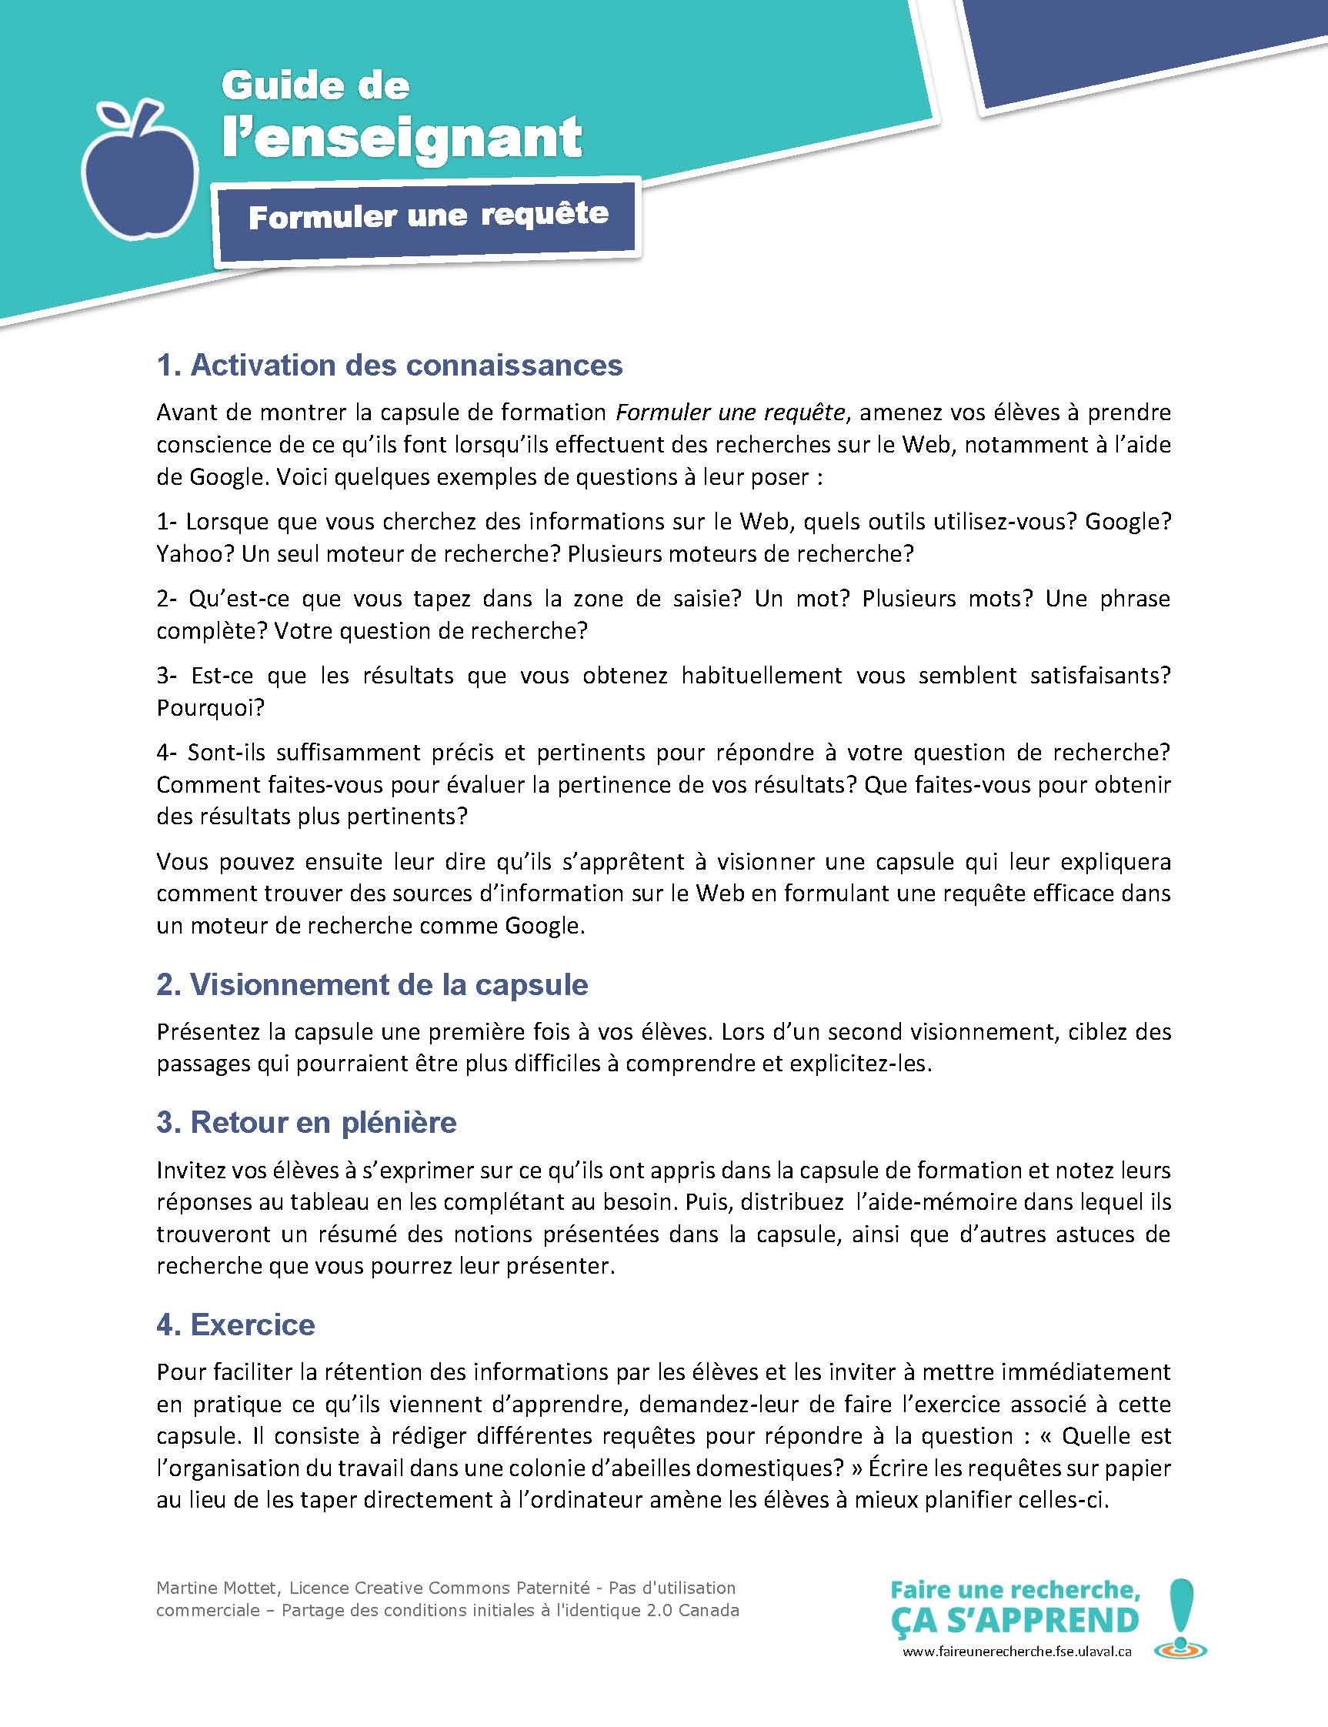
Notes:
Activation des connaissance permet de constater ce que font d’emblée les élèves lorsqu’ils doivent trouver des sources. Cela vous permettra de prendre le pouls de votre classe et vous donnera une idée des éléments sur lesquels vous devrez insister davantage.

Slide 94
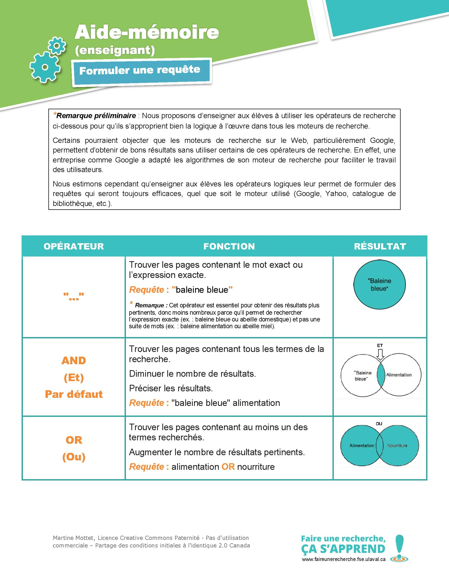
Notes:
-Apprendre la logique à l’œuvre dans tous les moteurs de recherche.
-Google est un moteur de recherche particulier, algorithmes adaptés pour faciliter la tâche aux utilisateurs, mais ce ne sera pas le cas dans les catalogues de bibliothèques.

Slide 95
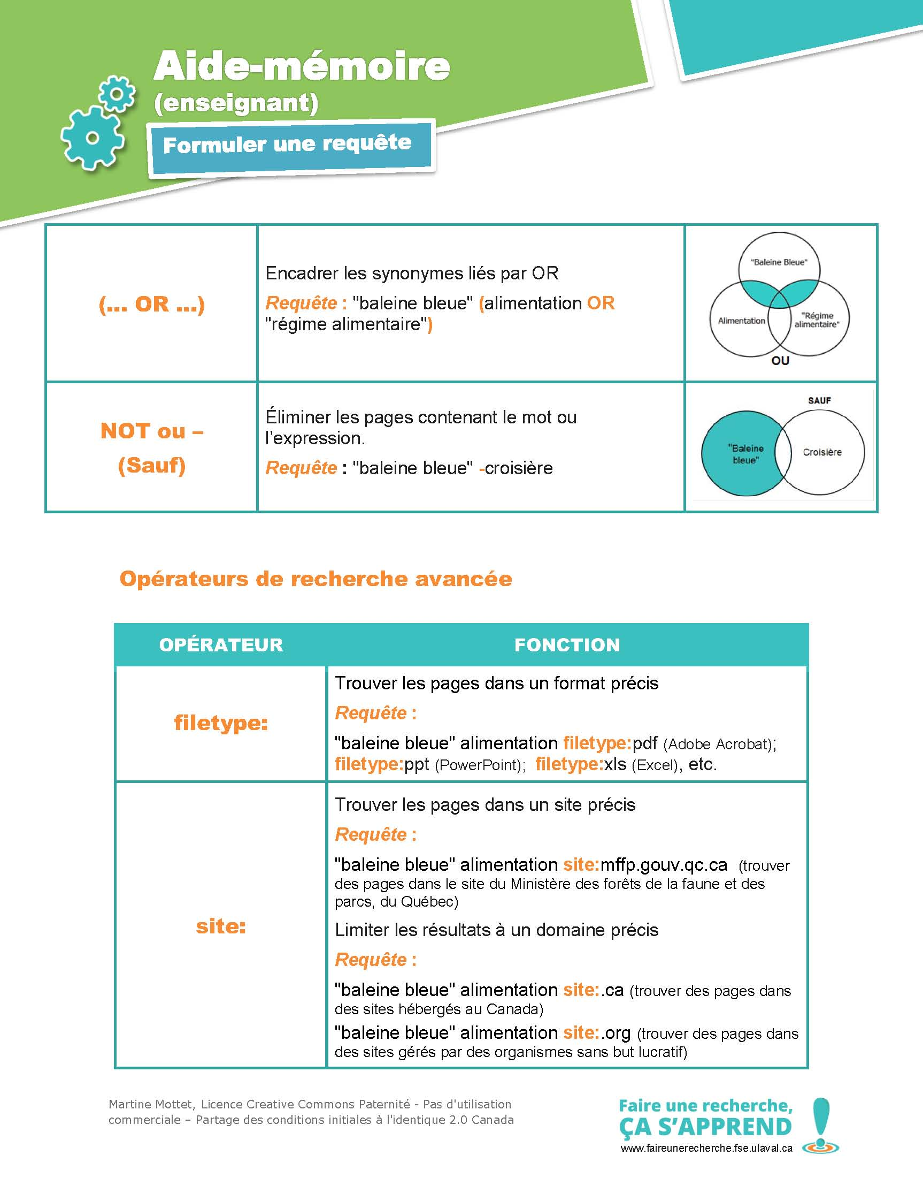

Slide 96
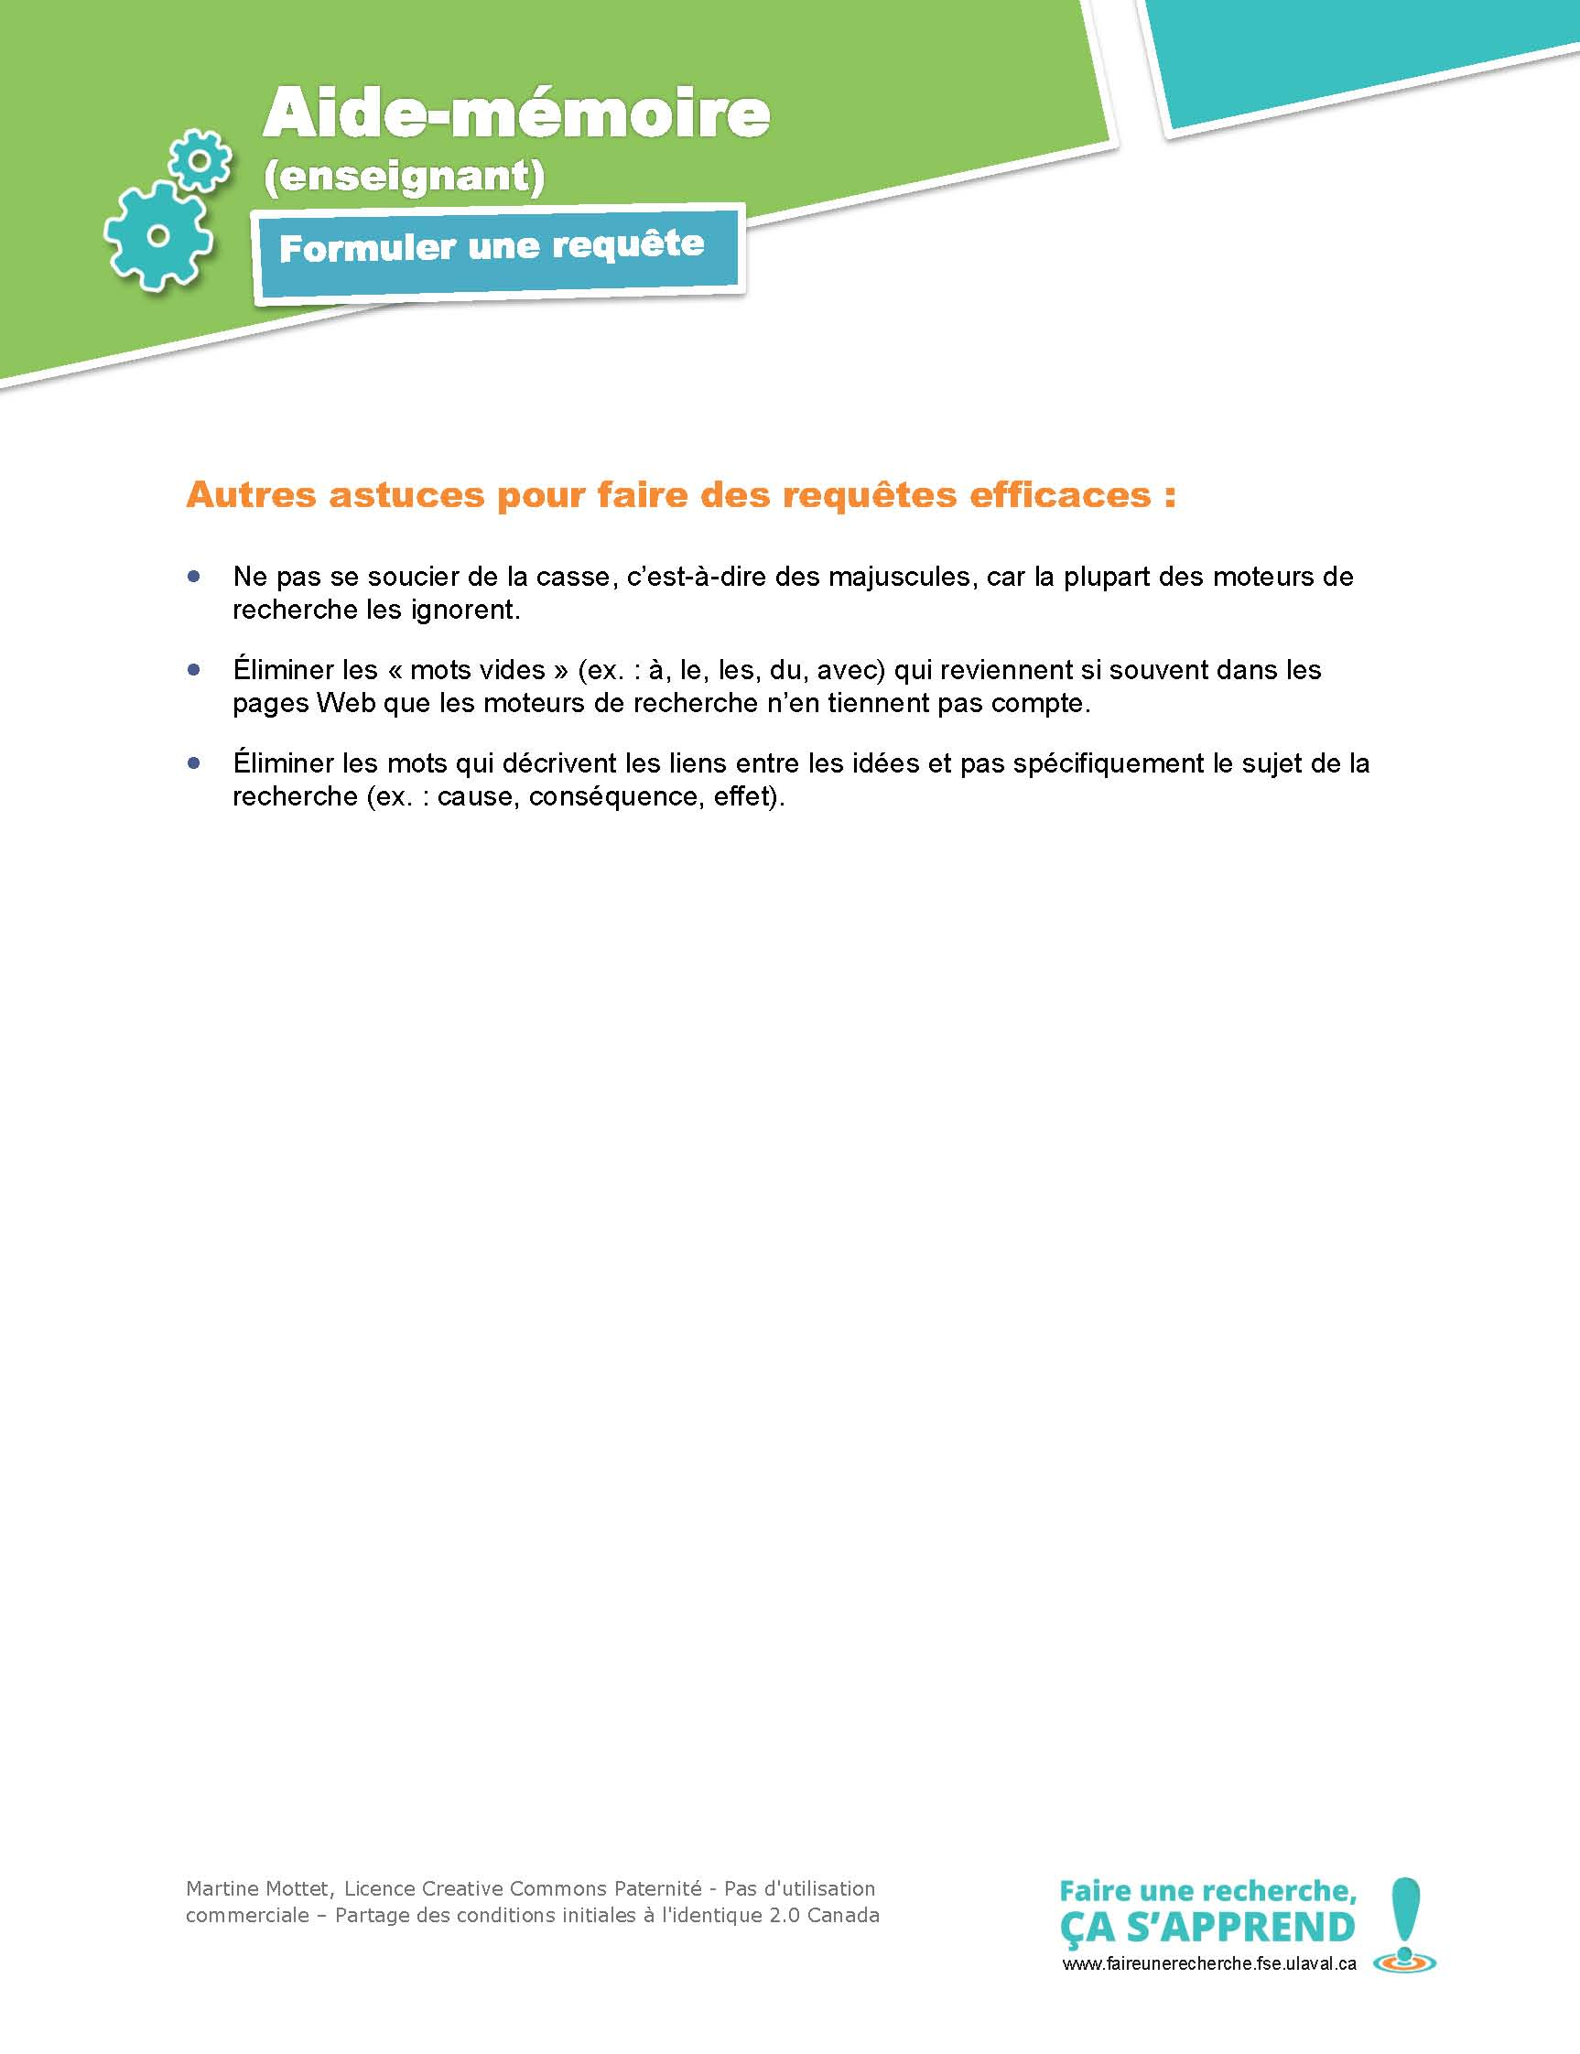

Slide 97
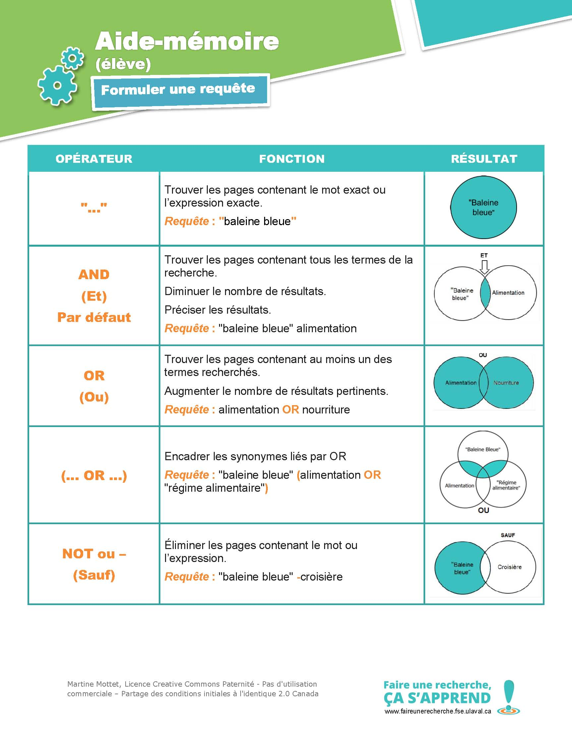

Slide 98
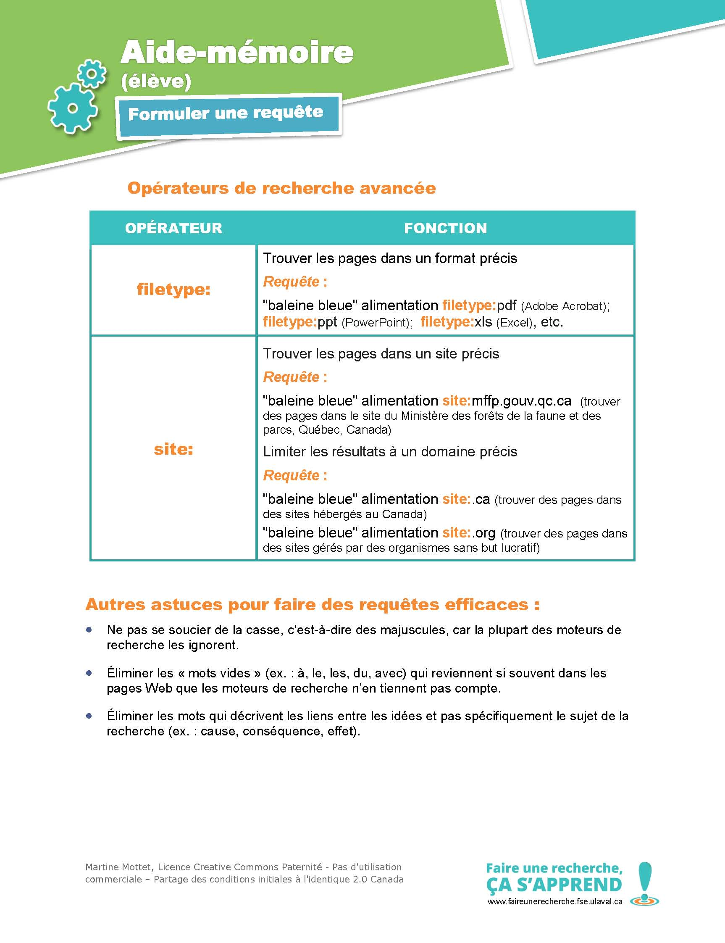

Slide 99
Question de recherche
Quels sont les moyens de prévention à utiliser pour contrer le plagiat chez les étudiants universitaires au Québec?
Plan de concepts
Concept 1 |  | Concept 2 |  | Concept 3 |  | Concept 4
Prévention |  | Plagiat |  | Étudiants universitaires |  | Québec
Mots-clés |  | Mots-clés |  | Mots-clés |  | Mots-clés
Prévention |  | Plagiat |  | Étudiants universitaires |  | Québec
Ou |  | Ou |  | Ou |  | Ou
Sensibilisation | et | Tricherie | et | Université | et | Est du Canada
Ou |  | Ou |  | Ou |  | Ou
Avoidance |  | Plagiarism |  | Higher Education |  | Eastern Canada
À partir des mots-clés du plan de concepts, rédigez des requêtes.

Slide 100
Exemples de requêtes
prevention plagiat université quebec
(prevention OR sensibilisation) (plagiat OR tricherie) universit quebec
avoidance plagiarism "higher education" quebec
avoidance plagiarism ("higher education" OR university) quebec
prevention plagiat université quebec statistique
prevention plagiat université quebec site:mels.gouv.qc.ca
prevention plagiat université quebec filetype:pdf

Slide 101
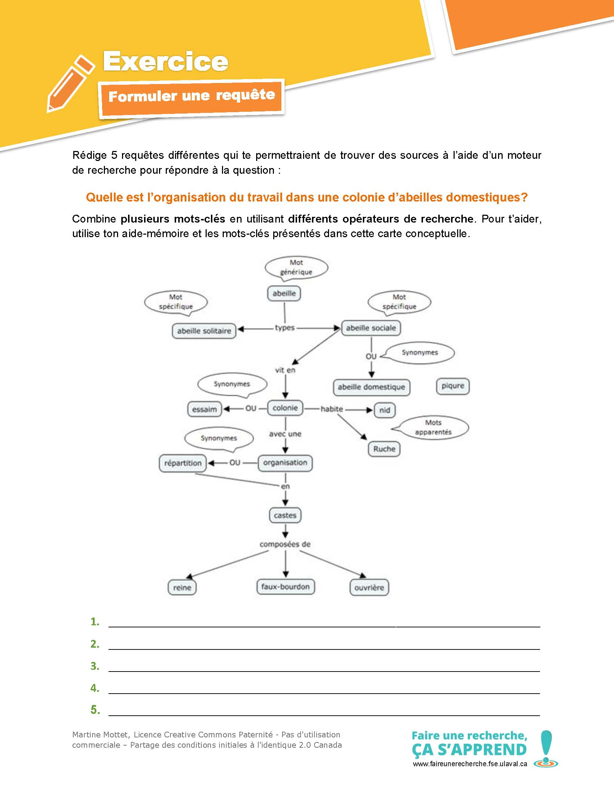
Notes:
-Exercice permet de passer par l’écrit avant de se lancer sur Internet. Cela permet aux élèves de se concentrer sur la formulation de bonnes requêtes sans se perdre en cliquant sur tous les liens d’une page de résultats.

Slide 102
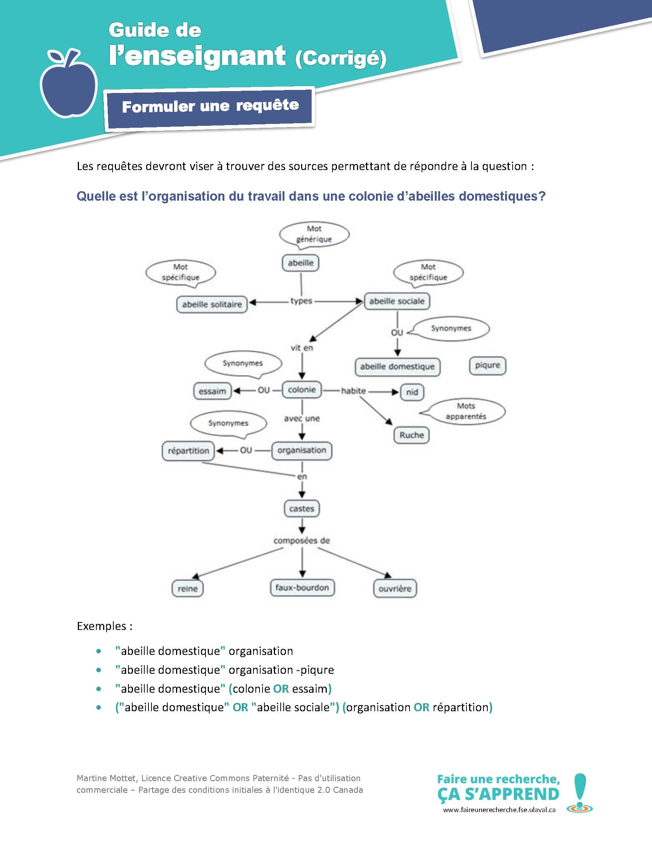

Slide 103
Capsule vidéo
Notes:
Nous avons juger qu’il était important de faire une capsule sur le fonctionnement du web, parce qu’il ne faut pas surestimer les compétences numériques des élèves, leurs connaissances sur l’informatique, le numérique, les réseaux. Ils sont habiles dans les réseaux sociaux, mais la recherche montre qu’ils ne transfèrent pas ces habiletés dans le monde scolaire ou professionnel.

Slide 104
Capsule vidéo
Web
Notes:
Nous avons juger qu’il était important de faire une capsule sur le fonctionnement du web, parce qu’il ne faut pas surestimer les compétences numériques des élèves, leurs connaissances sur l’informatique, le numérique, les réseaux. Ils sont habiles dans les réseaux sociaux, mais la recherche montre qu’ils ne transfèrent pas ces habiletés dans le monde scolaire ou professionnel.

Slide 105
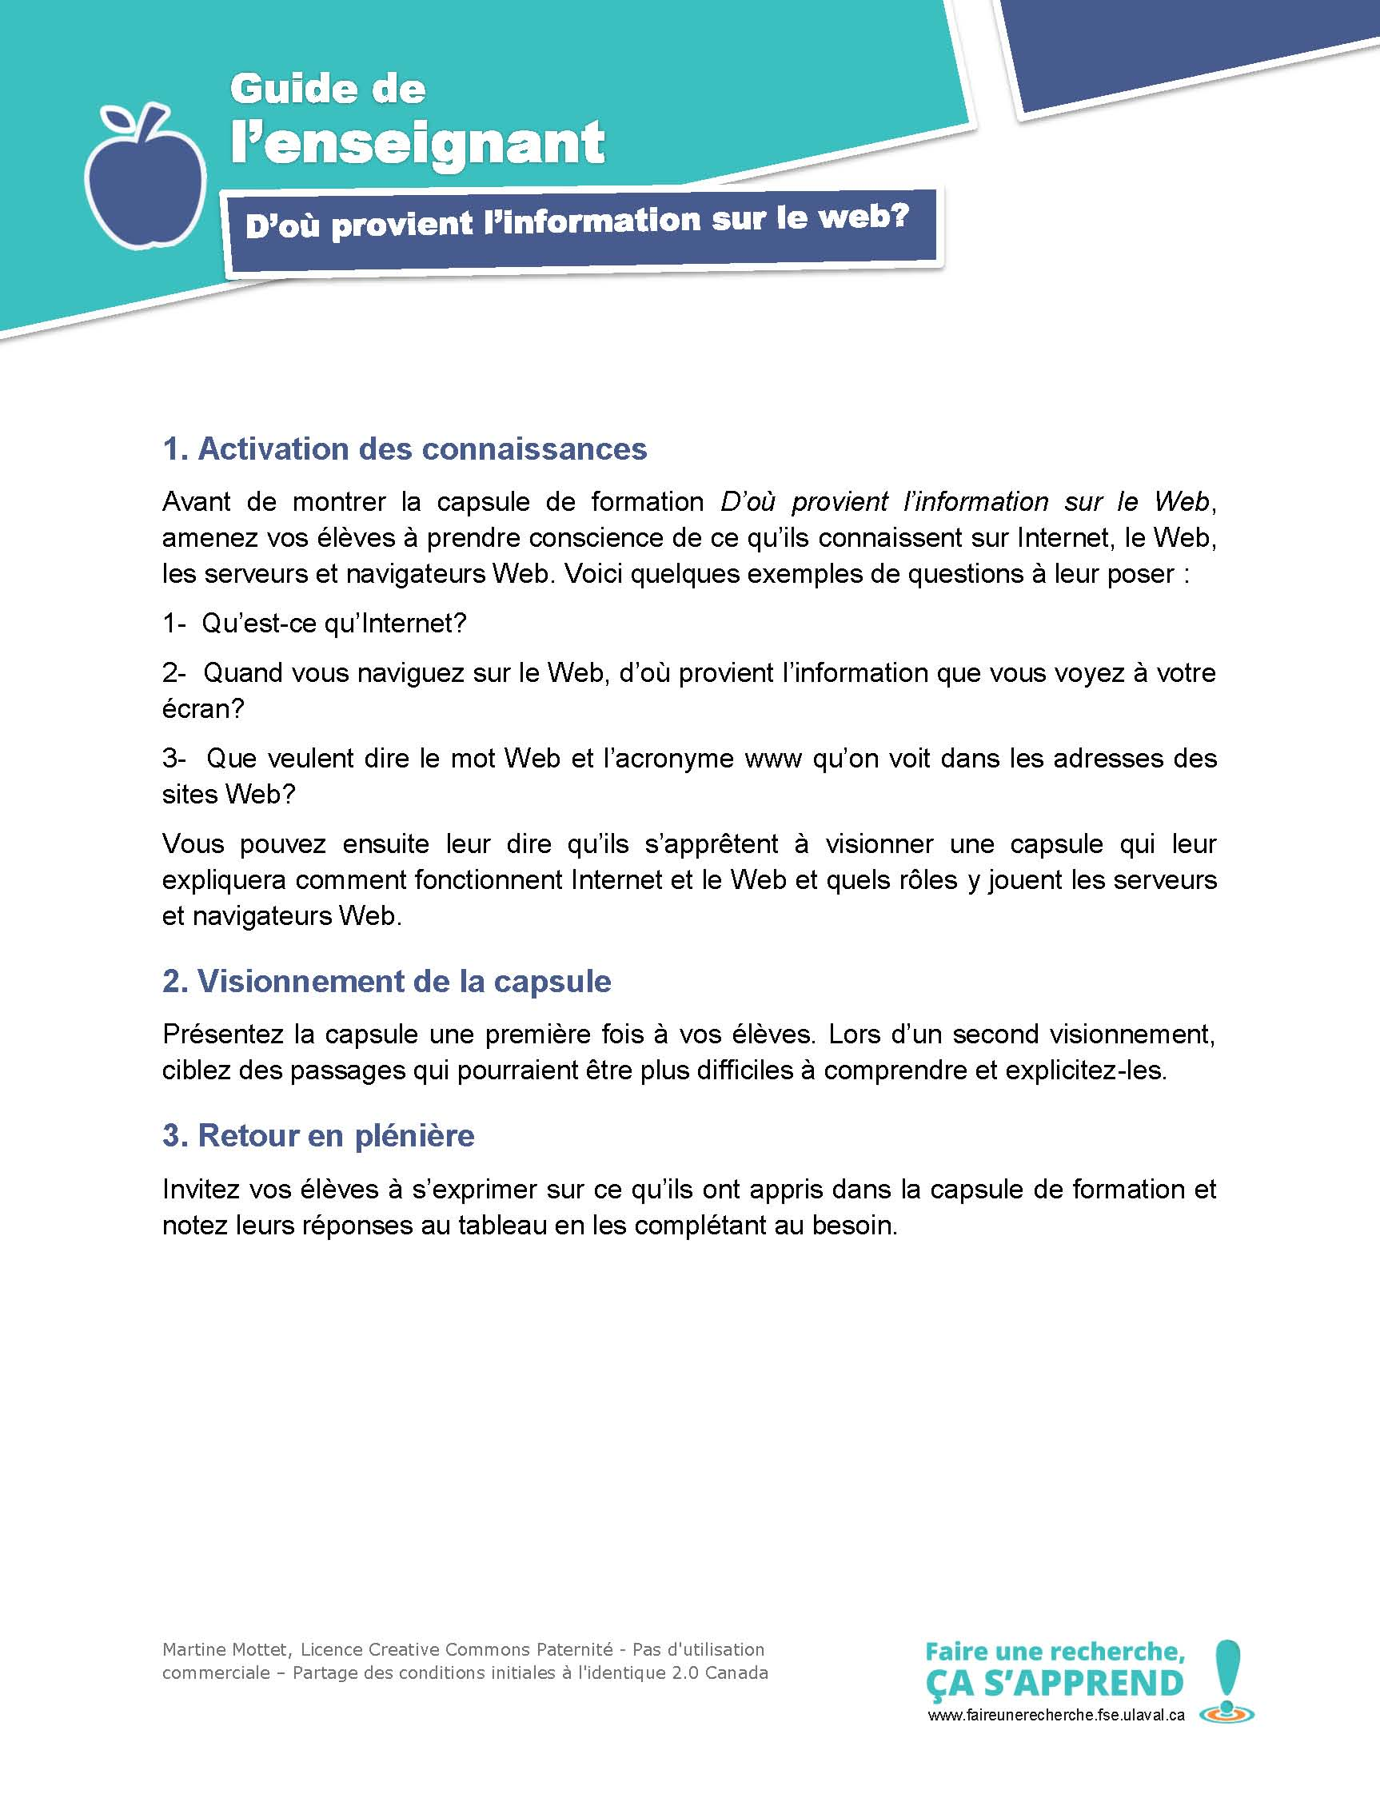

Slide 106
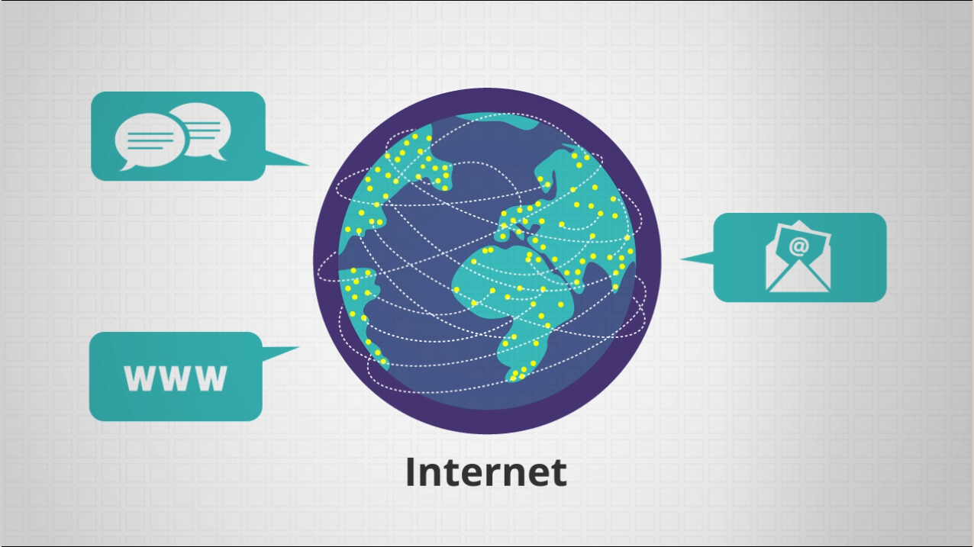

Slide 107
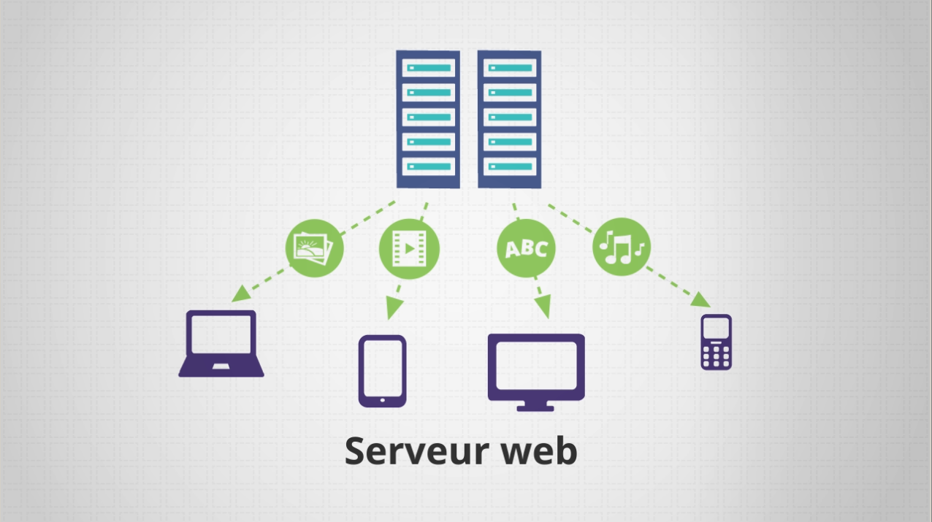

Slide 108
Capsule vidéo
Notes:
Nous avons aussi produit une capsule pour apprendre aux élèves à déchiffrer une adresse web, notamment parce que cela peut les aider à analyser rapidement la pertinence d’un site sans avoir à cliquer sur le lien dans la page de résultat.
-Capsule complexe, parce qu’il a fallu simplifier grandement les notions sans pour autant dire de faussetés.

Slide 109
Capsule vidéo
Web
Notes:
Nous avons aussi produit une capsule pour apprendre aux élèves à déchiffrer une adresse web, notamment parce que cela peut les aider à analyser rapidement la pertinence d’un site sans avoir à cliquer sur le lien dans la page de résultat.
-Capsule complexe, parce qu’il a fallu simplifier grandement les notions sans pour autant dire de faussetés.

Slide 110
Déchiffrer une adresse Web : quel site choisir?
Statistiques sur le plagiat dans les universités canadiennes
Des milliers de tricheurs dans les universités | ICI.Radio…
Ici.radio-canada.ca/…/001-plagiat-universites-canadiennes-enquete-triche…
25 févr. 2014 – Sur les 54 universités canadiennes invitées à fournir leurs statistiques sur les cas d’étudiants qui ont fait l’objet de… La doyenne de l’école de commerce et d’économie de l’Université de…
Institut de la statistique du Québec
www.stat.gouv.qc.ca/
Fournit des informations statistiques fiables et objectives sur la situation de la province quant à plusieurs aspects de la société québécoise… Enquête sur le plagiat dans les travaux scolaires dans les universités québécoises….
Faut-il interdire le cellulaire à l’école ? –L’actualité
www.lactualité.com/societe/faut-il-interdire-le-cellulaire-a-lecole/
1 oct. 2012 – Dans de nombreuses écoles du Québec, la réflexion au sujet du cellulaire est… estime Mélanie Fortin, doctorante en psychopédagogie à l’Université de… Il n’est plus nécessaire de prouver qu’il y a eu plagiat?; pincer l’élève …
Réponse | Institut de la statistique du Québec – CODE DE …
Genealogie-fumisterie.blogspot.com/…/reponse-institut-de-la-statistique-d…
29 juin 2013 – (23 juin) CONCLUSION : Plagiat et Université de Montréal ce lien … Serait-il possible à l’Institut
des Statistiques du Québec, d’exiger que, tout …

Slide 111
Déchiffrer une adresse Web : quel site choisir?
Définition du plagiat à l’université
^{[PDF]} Le plagiat électronique. Document synthèse pour le co…
www.ethique.gouv.qc.ca/...plagiat/plagiat_document_synthese_FR.pdf
Plagiat, Université de Sherbrooke, 16 novembre 2004. 2. Ibid. … universitaire, le Conseil supérieur de l’éducation en donne la définition suivante : « De.
Fabula, Atelier littéraire: Histoire du plagiat universitaire
www.fabula.org/atelier.php?Histoire_du_plagiat_universitaire
19 nov. 2011 – Résumé : Cette histoire du plagiat universitaire comporte 5296 mots. …. théorie et la définition la plus complète qu’on en ait jamais données.
^{[PDF]} Le plagiat : informer, sensibiliser et prévenir – Bureau de…
www.bsp.ulaval.ca/docs/Le_plagiat_informer_sensibiliser_et_prevenir.pdf
L’Université laval. Le plagiat. Sommaire. Qu’est-ce que le plagiat? Votre rôle et vos… hyperlien vers la définition et les formes de plagiat. Intégrez un module…
Un cas de plagiat universitaire analysé – Jacques Bolo
www.jacquesbolo.com/html/plagiat.html
Un cas de plagiat universitaire analysé … Ils peuvent résoudre de cette manière les difficultés de la définition en extension parce que l’étendue en fait est…

Slide 112
Déchiffrer une adresse Web
  http://www.mffp.gouv.qc.ca/
CANADA
QUÉBEC
À l'envers, de droite à gauche
  Site au Canada
  Site au Québec
  Site du gouvernement
  Site du ministère de la Faune, des Forêts et des Parcs
GOUVERNEMENT
MINISTÈRE
Notes:
-L’adresse Web se lit à l’envers, de droite à gauche. Elle fonctionne un peu comme un entonnoir, du plus grand au plus petit.
-À noter : nous mettrons ce diaporama à la disposition des enseignants sur le site, il pourrait servir d’aide-mémoire pour les élèves ou d’outil pour faire un retour en plénière après le visionnement de la capsule.

Slide 113
Déchiffrer une adresse Web
1. Protocole :
Langage de communication sur le réseau qui permet d’accéder aux ressources Web
http = HyperText Transfer Protocol
  http://www.mffp.gouv.qc.ca/faune/especes/baleinebleue.html

Slide 114
Déchiffrer une adresse Web
2. Nom de domaine : Identification qui permet de reconnaitre un ensemble de serveurs
  http://www.mffp.gouv.qc.ca/faune/especes/baleinebleue.html
Domaines nationaux :
.ca = Canada, .fr = France, .be = Belgique
Domaines génériques :
.com = sites commerciaux, .gouv = sites gouvernementaux, .net = réseaux
Notes:
-Nom de domaine toujours suivi d’une barre oblique

Slide 115
Déchiffrer une adresse Web
3. Dossier et sous-dossier :
Identification de l’emplacement de la ressource sur le serveur
  http://www.mffp.gouv.qc.ca/faune/especes/baleinebleue.html

Slide 116
Déchiffrer une adresse Web
4. Nom et format :
Identification du nom et du format du fichier
  http://www.mffp.gouv.qc.ca/faune/especes/baleinebleue.html
.html ou .htm (extensions les plus courantes) :
HyperText Markup Language
Langage qui sert à mettre en forme les pages Web : le texte, les images, les zones de saisie, etc.
Notes:
-Il y a d’autres extensions possible comme .php, .asp, .jsp, etc. Mais .htm. Et .html sont les plus courantes.
-L’objectif de cet apprentissage est de montrer aux élèves comment se servir de ces connaissances pour évaluer rapidement la pertinence d’un site. Je vous donne quelques exemples (parmi ceux qui se trouveront dans la capsule): si je cherche un lieu pur observer les baleines et que parmi ma liste de résultats il y a un site gouvernemental français (reconnaissable par le .fr)et un site gouvernemental canadien (reconnaissable par le .ca), je vais consulter le deuxième même si se sont probablement deux sources fiables, parce que j’habite au Québec, au Canada et que je risque davantage d’y trouver des informations pertinentes pour moi. Autre exemple, si je vois le mot forum dans un nom de domaine, je peux instantanément douter de la fiabilité des informations sans même avoir cliqué sur le lien et je vais privilégier une autre source.

Slide 117
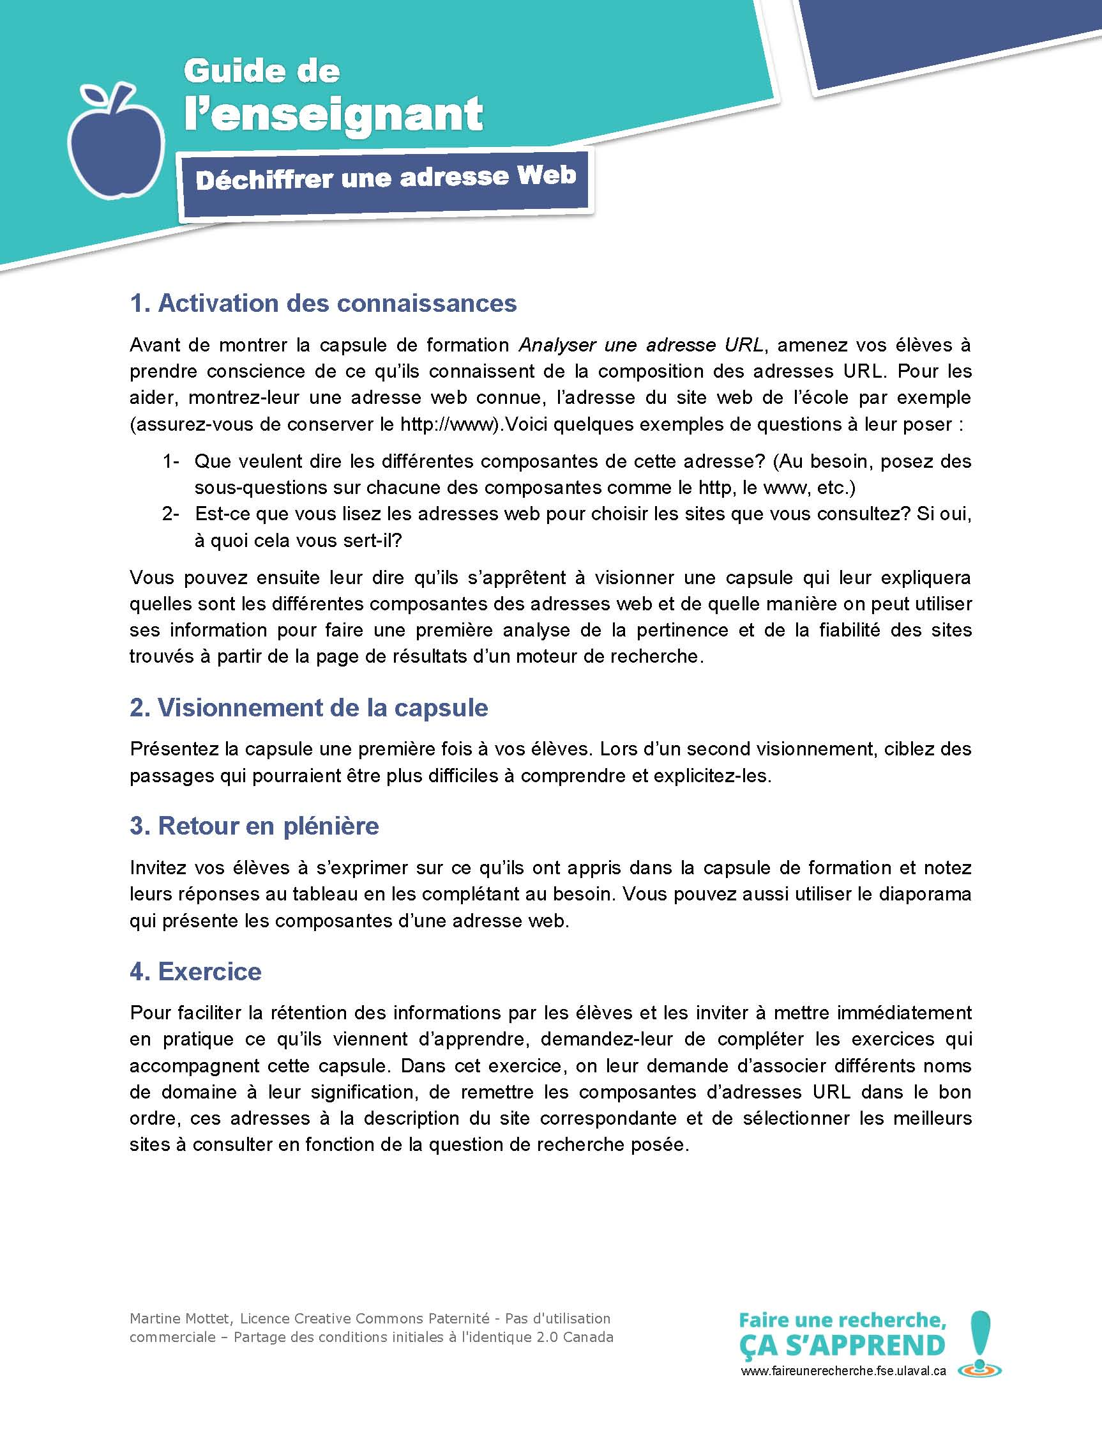

Slide 118
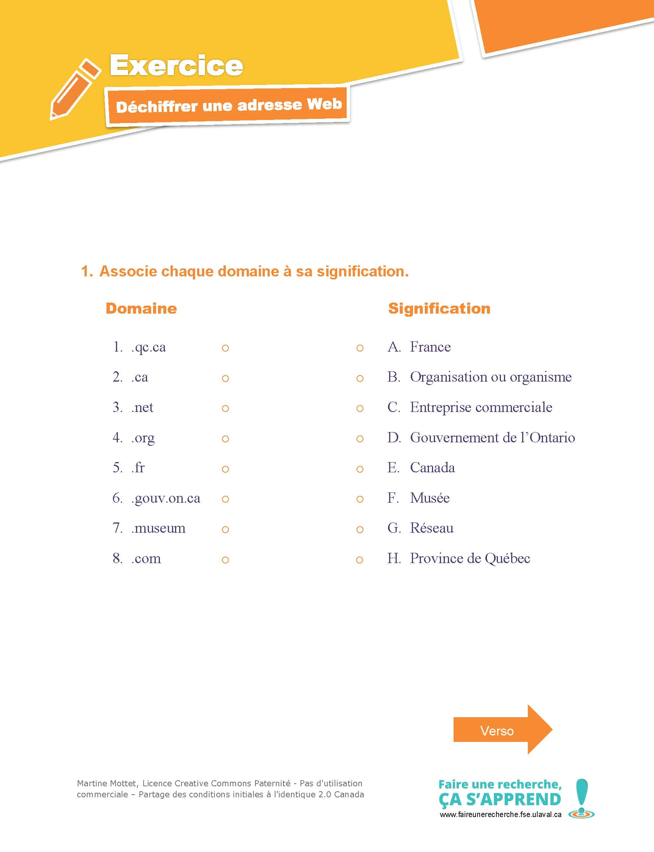

Slide 119
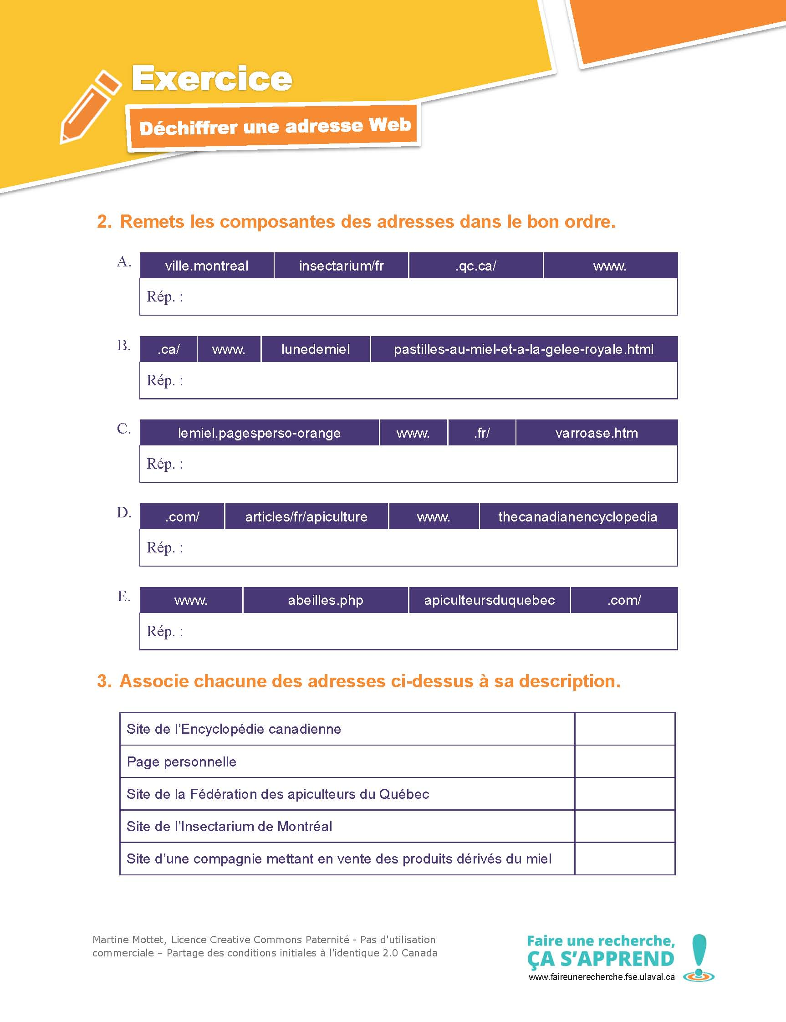

Slide 120
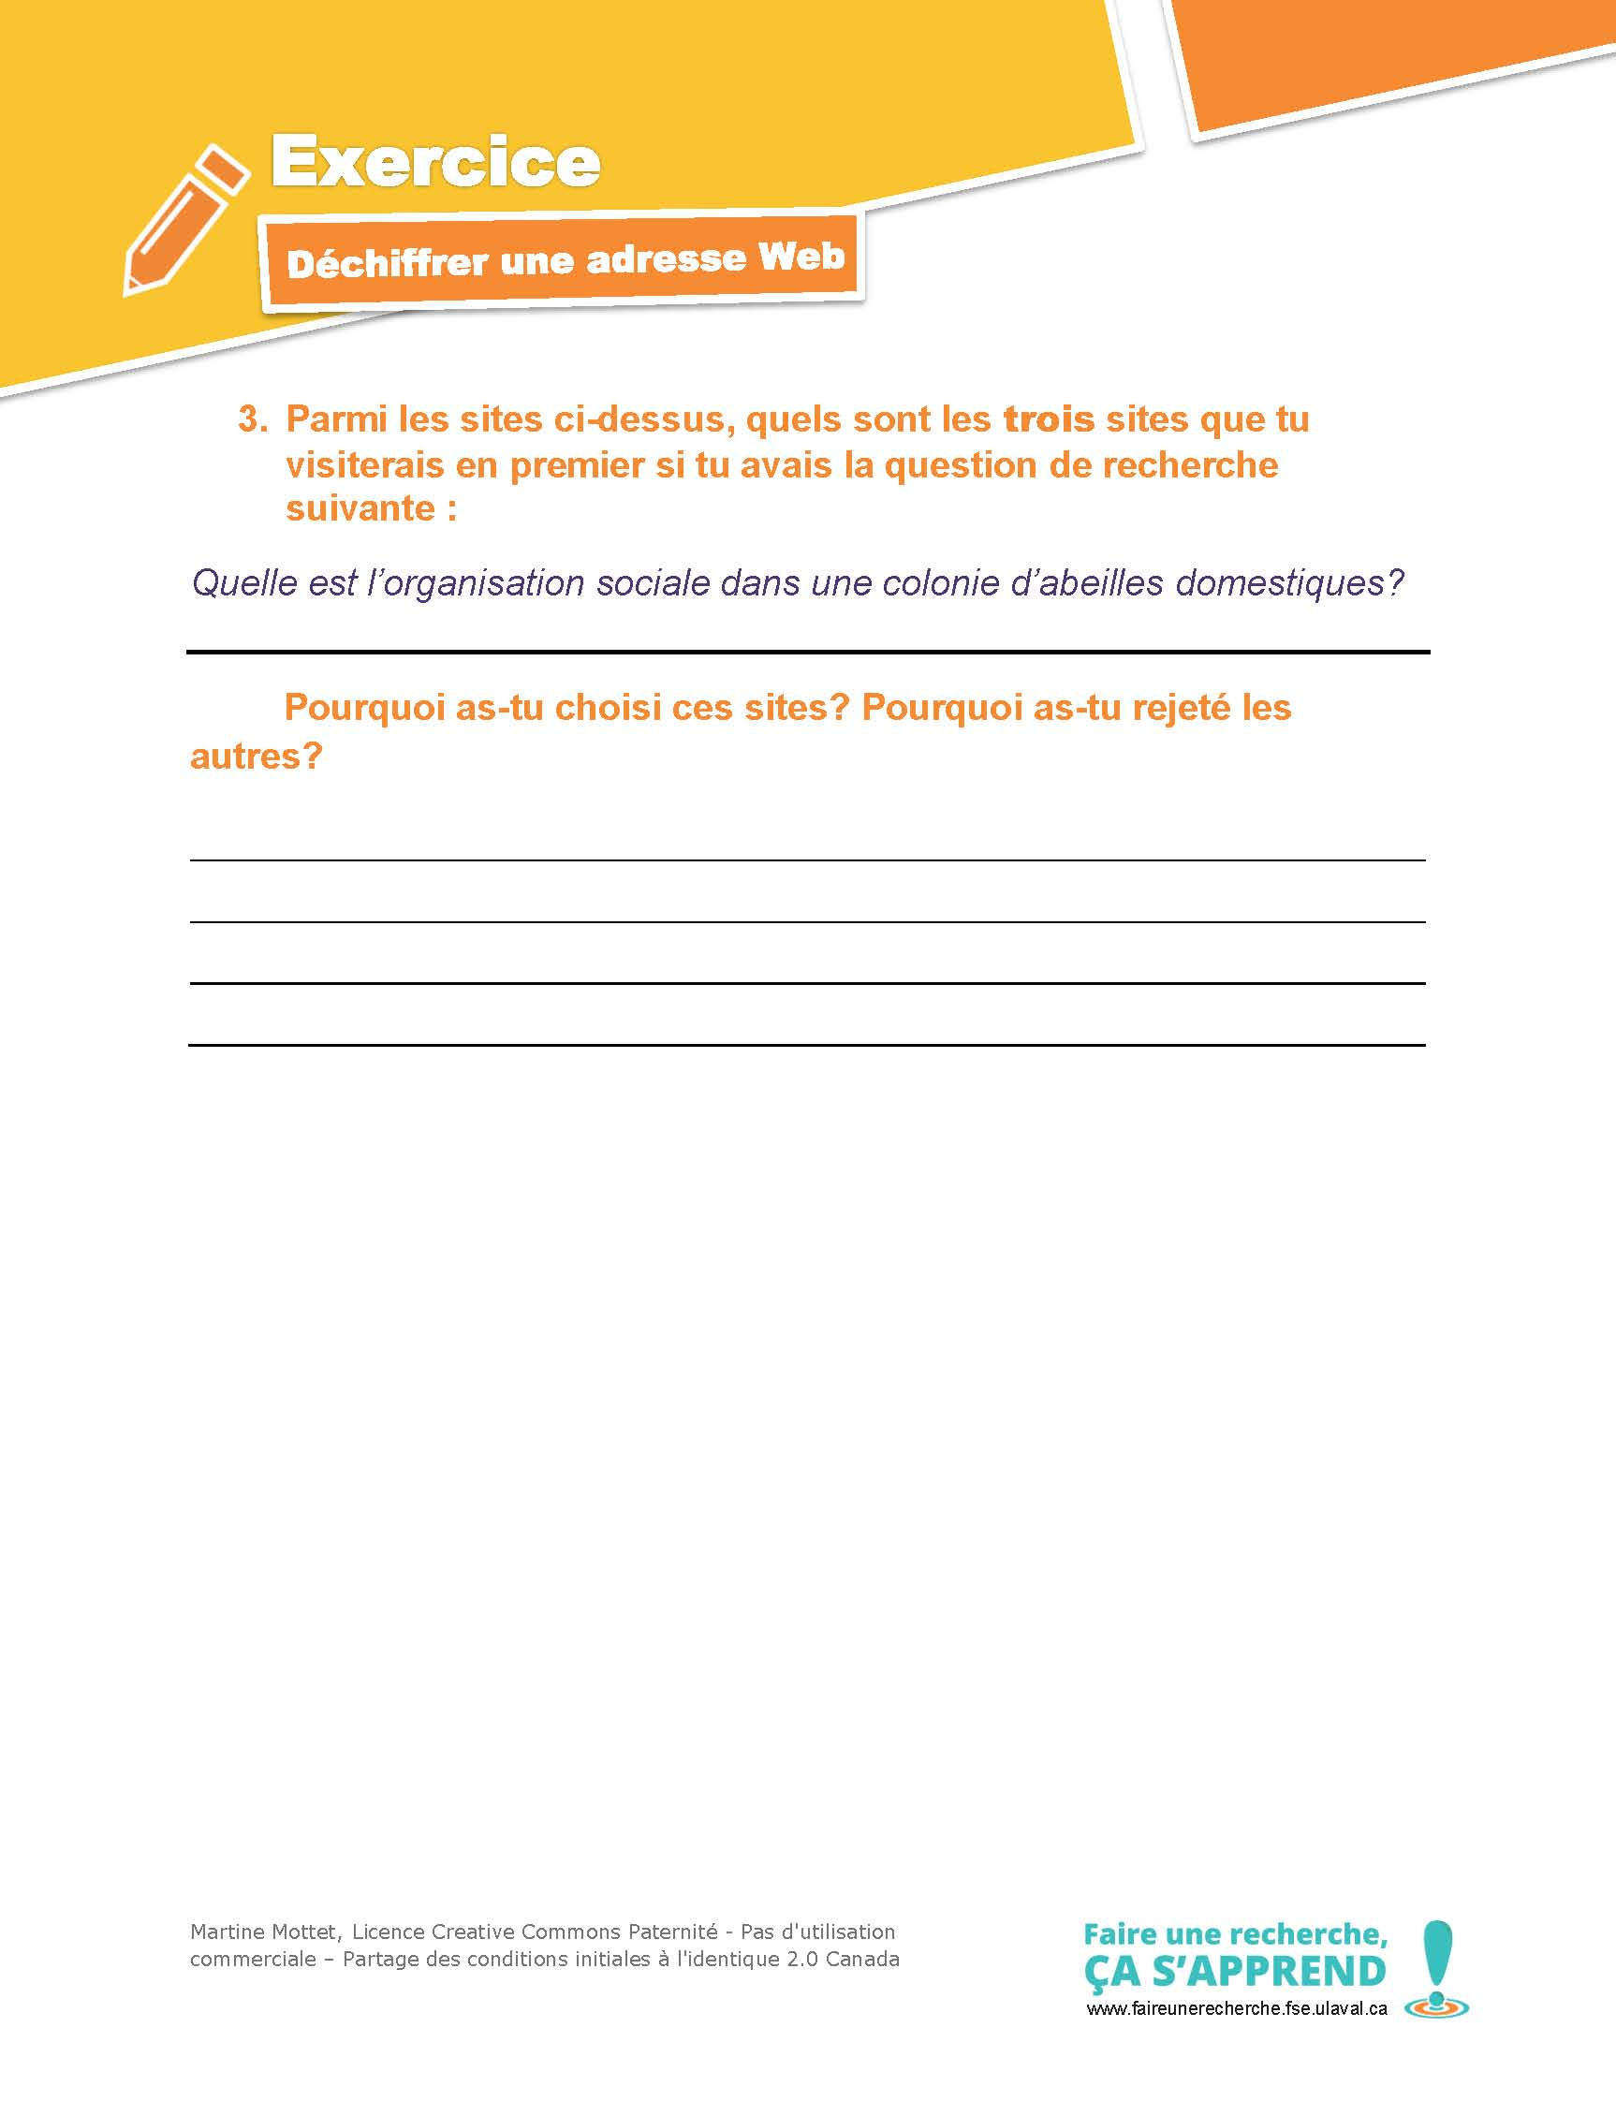

Slide 121
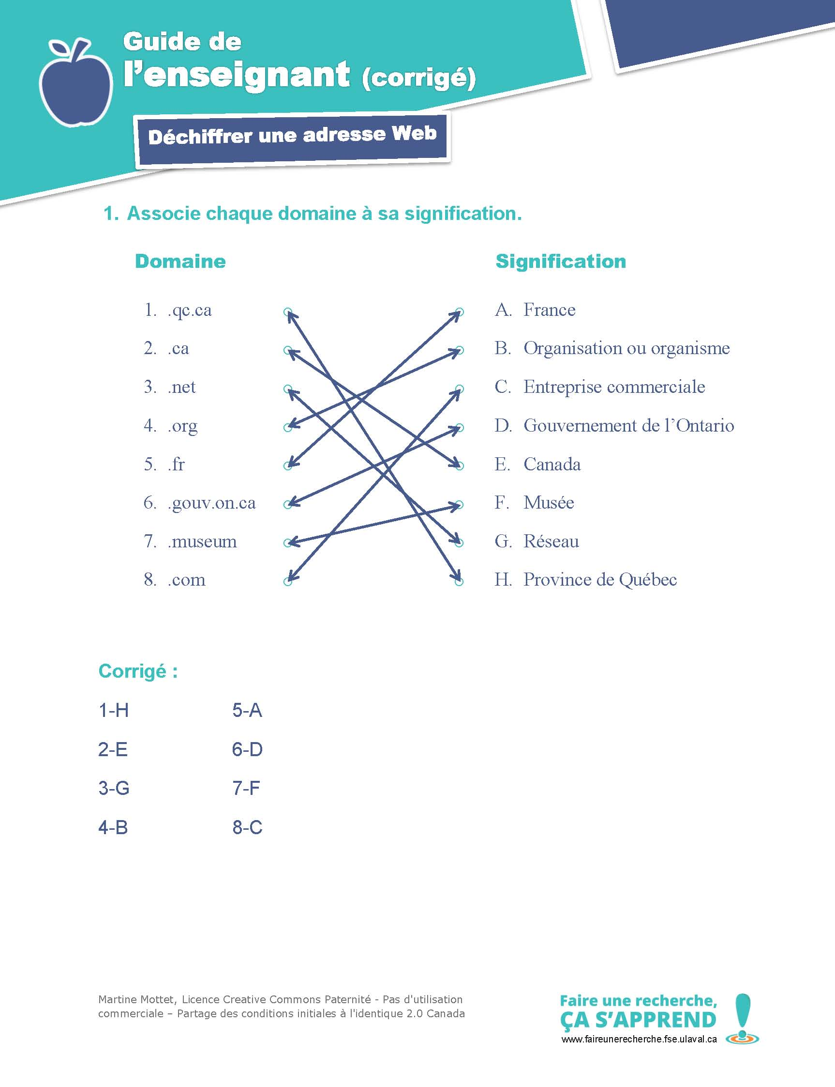

Slide 122
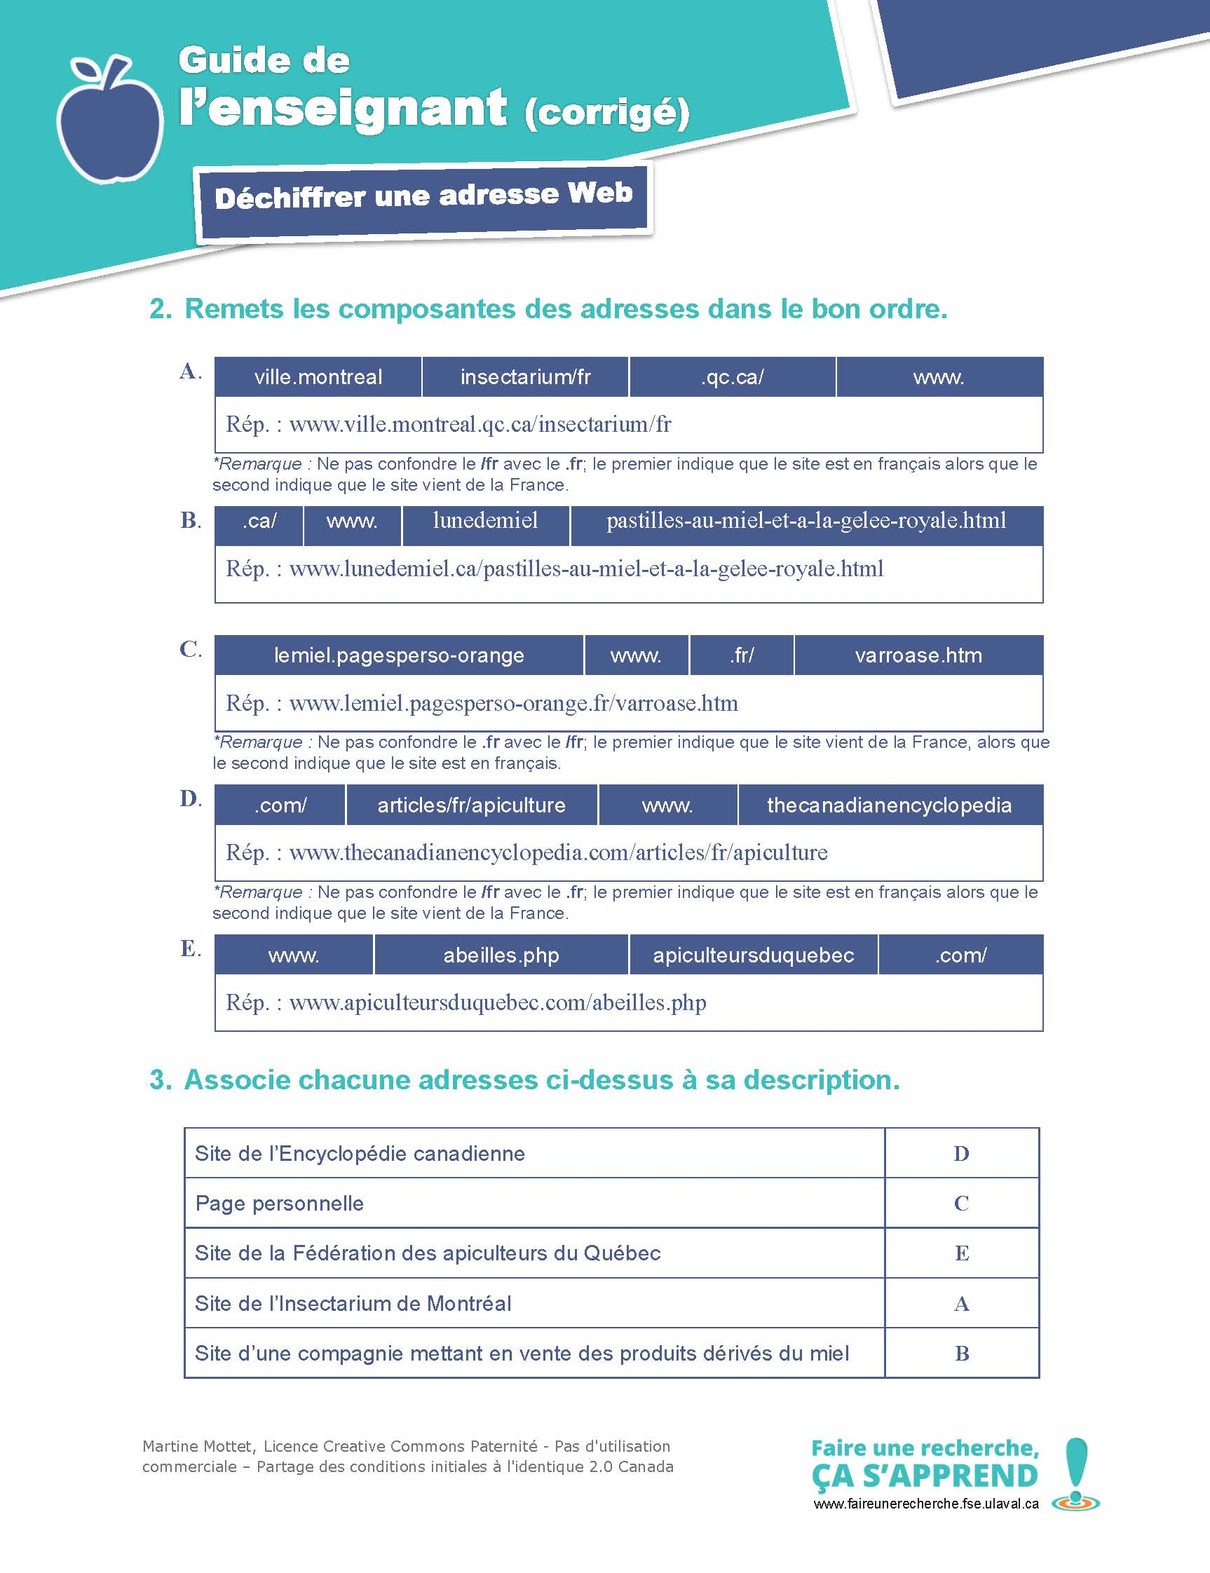

Slide 123
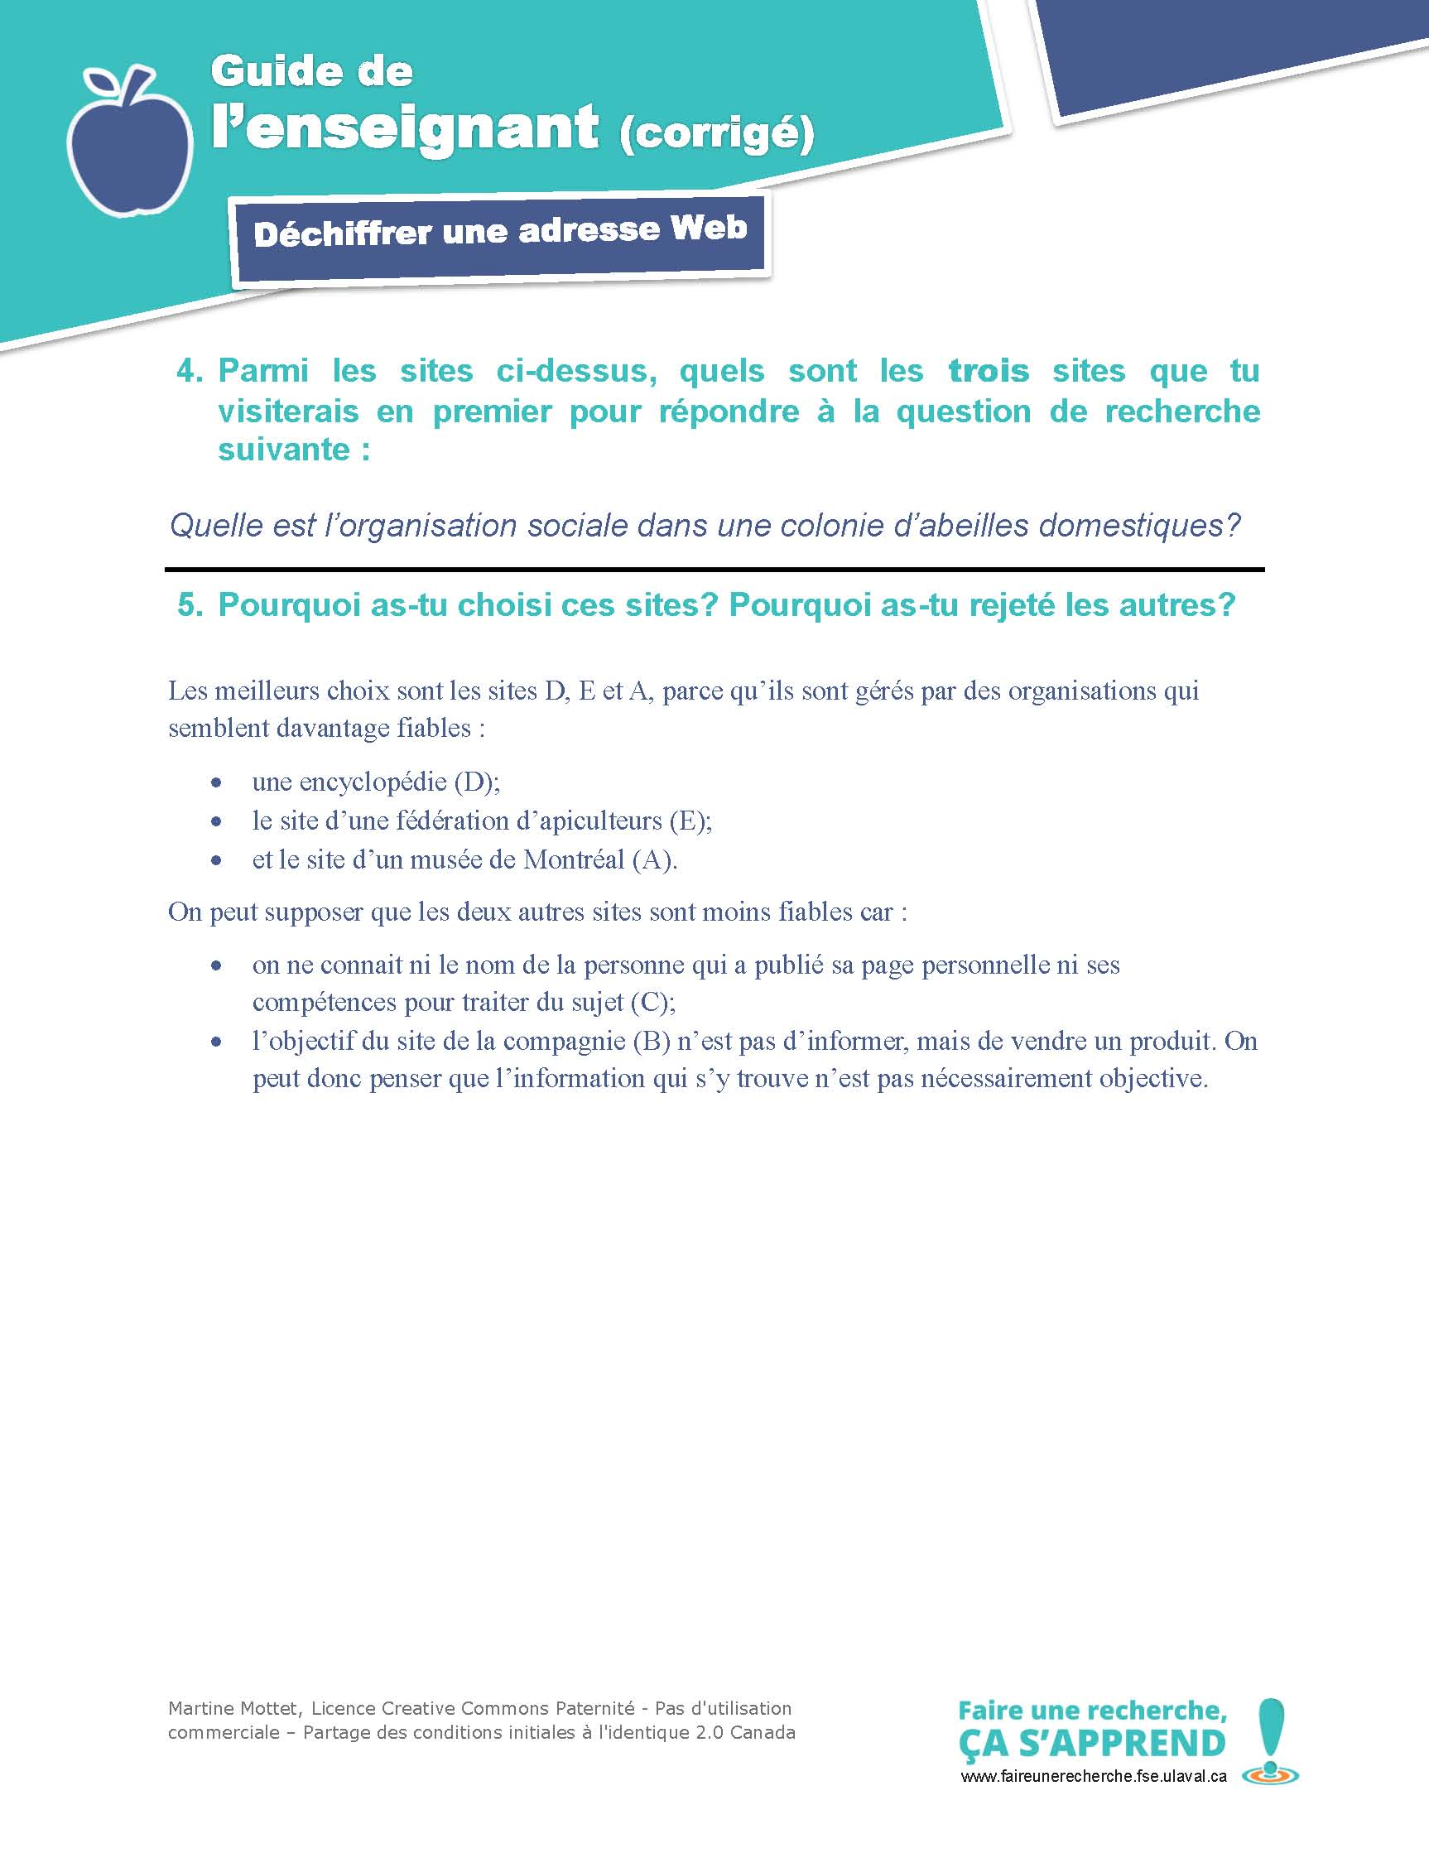

Slide 124
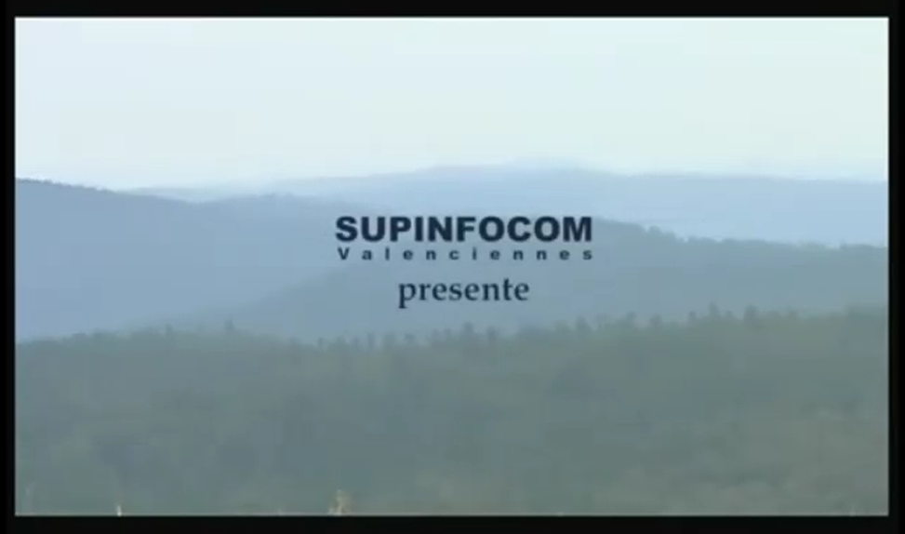
Notes:
Plaisir des élèves à attraper leurs parents
Exemple du maïs à souffler

Slide 125
Web
Notes:
Plaisir des élèves à attraper leurs parents
Exemple du maïs à souffler

Slide 126
Évaluer une source

Slide 127
Processus de recherche d’information
Déterminer la pertinence et la fiabilité d’une source
Notes:
Étape qui marque le caractère itératif du processus, car l’évaluation de la fiabilité et de la pertinence de la source trouvée implique que l’on doive fréquemment revenir en arrière pour trouver des sources plus pertinentes ou plus fiables.
Les élèves escamotent souvent cette étape, parce qu’ils ne savent pas quoi évaluer ni quelles questions se poser. Nous avons créé plusieurs outils qui s’appuient sur le questionnement pour amener les élèves à s’interroger sur la fiabilité et la qualité des sources qu’ils trouvent sur le web.

Slide 128


Slide 129


Slide 130

Notes:
Exemple de la revue Nature (2005)
Ça dépend de la communauté
Voir l’histoire et les débats
Occasion de développer son jugement critique
Les bandeaux

Slide 131


Slide 132


Slide 133


Slide 134


Slide 135

Notes:
Affiche réfère à un acronyme facile à retenir pour les élèves er se déclinent en différentes questions qui permettent d’évaluer la fiabilité d’un site internet.
Participants ont en main la version pour les enseignants, mais nous avons aussi créé une version pour les élèves.

Slide 136


Slide 137


Slide 138

Notes:
À noter: tous les documents

Slide 139


Slide 140
wikipédia

Slide 141
Qu’est-ce que Wikipédia?
Encyclopédie en ligne, libre, gratuite et multilingue (287 langues)
Élaboration collaborative et bénévole à partir de la technologie wiki : édition possible par tous les internautes
Notes:
Julie
La version française de wikipédia compte plus de 1 500 000 articles.
La technologie Wiki permet à n’importe quel utilisateur de publier des articles ou d’en modifier en supprimant ou ajoutant des informations avec beaucoup de facilité. C’est une caractéristique importante de Wikipédia qui soulève la controverse.
Malgré cette apparente absence de règles, Wikipédia s’est doté de grands principes d’édition qui doivent être respectés par tous les contributeurs et qui permettent d’assurer une certaines fiabilité de l’information diffusée.

Slide 142
Principes de base de la contribution
Neutralité de point de vue : présentation juste et sans biais
Aucune recherche originale : source fiable requise pour tous les arguments, assertions, théories, idées, etc.
Vérifiabilité : référence requise pour tous les énoncés et citations
Notes:
Julie:
Neutralité de point de vue: Les contributeurs doivent s’assurer de présenter tous les points de vue sur un sujet, Wikipédia n’est pas le lieu pour un texte d’opinion.
Aucune recherche originale: en termes clairs, cela veut dire que si vous êtes à même de prouver une idée ou une théorie nouvelle qui n’a pas encore fait l’objet de publications ou qui n’est pas référencée, Wikipédia ne peut pas être le premier lieu de partage.
Vérifiabilité: Tous les énoncés publiés sur Wikipédia doivent être référencés.

Slide 143
Représentations et pratiques des enseignants
61 % l’utilisent dans leurs pratiques informelles
84 % en sont satisfaits
28 % font confiance à son contenu
73% ne la conseillent pas à leurs élèves
Très peu analysent les articles :
  9 % suivent les mises à jour avec l’onglet « historique »
  67 % vérifient peu ou pas qui sont les contributeurs
Source: Ladage et Ravestein (2013)
Notes:
Julie:
Une recherche récente s’est penchée sur l’usage d’internet que font les enseignants du secondaire et certaines questions renvoyaient spécifiquement à leurs représentations et leur pratique concernant Wikipédia.
C’est intéressant de constater qu’il y a un certain clivage entre leur représentation et pratique informelle et celle qu’ils prescrivent à leurs élèves.

Slide 144
Représentations et pratiques des élèves
Avantages perçus
  Accessibilité
  Facilité d’utilisation
  Information riche, vulgarisée, facilement exploitable
  Présence de références et d’hyperliens
  Écart entre représentations et usage scolaire
    Utilisation abondante pour la recherche documentaire informelle
    Méfiance des enseignants, donc dissimulation des élèves pour la recherche documentaire scolaire
Sources: Ladage et Ravestein (2013); Sahut et Tricot (2013)
Notes:
Internet, Google et Wikipédia forment ce que certains auteurs nomment le « Triumvirat de l’information », donc Wikipédia fait partie des sources les plus consultées par les élèves lorsque vient le temps de faire une recherche documentaire.
Les élèves trouvent que les informations sur Wikipédia sont …
Il est important de ne pas diaboliser ou proscrire l’utilisation de Wikipédia en contexte scolaire pour éviter que les élèves dissimule l’usage qu’ils en font et évite de bien citer leurs sources. Il faudrait plutôt les former à évaluer la fiabilité des informations trouvées. Pour commencer, il semble important d’être conscient des avantages et des risques liés à l’utilisation de Wikipédia.

Slide 145
Le pour et le contre
Avantages | Risques
Accessibilité et gratuité Facilité d’édition Ouverture et couverture internationale : liens entre les articles en différentes langues Richesse du contenu Présence de nombreux hyperliens et références Grande réactivité et actualisation | Exactitude de l’information incertaine Motifs des contributeurs inconnus (altruisme, vandalisme, mercantilisme, etc.) Expertise des contributeurs incertaine Volatilité du contenu (suppression, modification) Insuffisance des sources pour certains articles
Sources: Bruillard (2007); Rinne (2009); Vadendorpe (2008)
Notes:
Julie

Slide 146
Peut-on se fier à Wikipédia?
Oui, mais…
Une communauté dotée de mécanismes de surveillance
Un site en constante évolution
Qualité et fiabilité de l'information variables d'une page à l'autre
Rester vigilant!
  Comparer plusieurs sources d'information
  Exercer son jugement critique
  Lire les bandeaux d'avertissement
  Consulter l’historique des articles
Notes:
Le nombre de contributeurs qui augmente permet en soi d’assurer une meilleure surveillance des articles, souvent les auteurs ont une forme d’attachement aux articles auxquels ils ont contribués et vont participer activement à la surveillance des modifications que d’autres utilisateurs vont faire, en les intégrant à leur liste de suivi. Toutes les informations nouvelles dans un article sont donc examinées et peuvent être contestées ou éliminées Il y a donc diminution du temps de correction des vandalismes dans les articles et diminution de leur nombre.
Le mot d’ordre : la vigilance
Il faut corroborer les informations trouvées dans Wikipédia en consultant d’autres sources fiables, il faut constamment exercer son jugement critique en se posant les bonnes questions et il faut utiliser les outils que nous proposent Wikipédia pour nous aider à nous assurer de la fiabilité des informations que l’on souhaite prendre, notamment en lisant les bandeaux d’avertissement et en consultant l’historique des articles.

Slide 147
Comment évaluer la fiabilité des articles?
Lire les bandeaux d'avertissement
Notes:
Les bandeaux d’avertissement sont un outil très importants, car ils nous invitent à considérer l’état dans lequel se trouve l’article consulté en faisant ressortir entres autres ses manques ou ses faiblesses.

Slide 148






Comment évaluer la fiabilité des articles?
Notes:
Julie

Slide 149

Comment évaluer la fiabilité des articles?
Exemple d'information plus fiable
Notes:
Julie

Slide 150

Comment évaluer la fiabilité des articles?
Exemple d'information non fiable
Notes:
Julie
On reproche aussi souvent à Wikipédia le fait de ne pas connaitre les auteurs des articles ce qui, selon plusieurs, les rendent peu fiables.

Slide 151


Comment évaluer la fiabilité des articles?
Repérer les labels « bon article » et « article de qualité »
Vandendorpe, 2015
Notes:
Pour favoriser l’amélioration des articles, Wikipédia a introduit les catégories de bon article et d’article de qualité que l’on reconnait à la présence de l’étoile en haut de l’article. L’objectif du label bon article est d’en faire éventuellement un article de qualité.
Pour qu’un article reçoive l’un de ces labels il doit être soumis par un contributeur à un long processus d’évaluation par les pairs. Quand un contributeur juge qu’un article est assez mature pour pouvoir prétendre entrer dans l’une de ces catégories il enclenche le processus durant lequel pendant 4 semaines la communauté est inviter à examiner l’article avec attention et à en commenter tous les aspects: qualité de l’information, couverture du sujet,, écriture, neutralité de point de vue, respect des conventions d’édition, pertinence des illustrations, etc. Même si des vandalismes sont toujours possibles dans ces articles, leur contenu a été scruté minutieusement et on peut supposer que l’information qui s’y trouve est fiable. Vous avez accès à toutes les discussions concernant l’obtention du label ou tout autre point en litige en cliquant sur l’onglet Discussion.

Slide 152
Comment connaître les auteurs?
Articles issus de la collaboration de multiples auteurs (identifiés par des pseudonymes)
Liste des contributions affichée dans l'historique
Validation de l'information assurée par surveillance de collaborateurs bénévoles
Notes:
Les utilisateurs ayant créé un compte sont identifiés par leur pseudonyme ; un clic sur celui-ci amène à leur page utilisateur, où la plupart des contributeurs se présentent rapidement. Certains indiquent leur identité complète et donnent des renseignements sur leurs compétences.
Pour contacter un contributeur enregistré (identifié par son pseudonyme), vous pouvez lui laisser un message sur sa page de discussion ou, si vous disposez également d’un compte utilisateur, lui envoyer un courriel (voir le chapitre Communiquer, page 57).
Notes MM : c’est bien, mais les enseignants risquent de trouver ça un peu lourd, non? Qui va prendre le temps d’aller écrire à un contributeur de wikipedia. Vous pourriez nuancer en indiquant simplement que cette possibilité existe, mais que le mieux, c’est de bien lire le texte, de le comparer à d’autres sources, etc.? C’est une suggestion.

Slide 153
Comment connaître les auteurs?

Slide 154
Comment connaître les auteurs?

Slide 155

Comment connaître les auteurs?
Notes:
Les articles de Wikipédia ont en général plusieurs auteurs, qui sont listés par ordre antichronologique dans l’historique. Les utilisateurs ayant créé un compte sont identifiés par leur pseudonyme. Cet historique vous permet de voir quelles modifications ont été faites dans l’article et par qui. Ces informations permettent de considérer entre autres le degré de maturité d’un article (on peut voir quand il a été édité, le nombre de modifications effectuées ou encore les points en litige. C,est donc un outil intéressant pour vérifié la fiabilité et la qualité des articles.
Il est aussi intéressant de savoir qu’un clic sur le pseudonyme d’un contributeur vous amène sur sa page d’utilisateur.

Slide 156

Comment connaître les auteurs?
Pour en connaître plus sur les auteurs…
Notes:
Sur leur page d’utilisateur, la plupart des contributeurs se présentent rapidement. Certains indiquent leur identité complète et donnent des renseignements sur leurs compétences, sur les raisons qui les amènent a contribuer à Wikipédia, sur les objectifs qu’ils poursuivent en le faisant. Ces informations peuvent permettre d’avoir une meilleure idée sur l’objectivité de l’information fournie et sur son degré d’exactitude, par exemple.
Ici la contributrice mentionne qu’elle a été professeure de mathématique et parle des raisons pour lesquelles elle contribue et de ses objectifs. Elle nous dit intervenir pour corriger les erreurs et les vandalismes et pour faire connaitre les mathématiques au plus grand nombre de gens possible. Ces informations peuvent être intéressante pour évaluer la qualité et la fiabilité des informations fournies par cette contributrice.
Il est également intéressant de savoir qu’il est possible de communiquer directement avec les contributeurs en laissant un commentaire sur leur page de discussion ou, si vous disposez d’un compte d’utilisateur, en lui envoyant un courriel.

Slide 157
Quelles utilisations en éducation?
Point de départ pour cerner un sujet de recherche
  Exploration des faits et concepts liés à un sujet
  Identification de mots-clés pour enrichir les requêtes
  Repérage de références fiables et d’hyperliens vers d’autres sources
Outil de formation à la lecture critique
  Vérification de la présence de sources crédibles (3QPOC)
  Consultation de l’historique pour évaluer le degré de maturité de l’article
  Identification des points en litige et appréciation du travail de réécriture
Notes:
Cerner un sujet de recherche:
Le fait que les élèves débutent leur recherche documentaire en consultant Wikipédia n’est pas à craindre, c’est ceux qui s’y arrêtent qui sont davantage problématique. Wikipédia, comme toute autre encyclopédie, est un outil intéressant pour se faire une idée générale d’un sujet, pour explorer des faits, des concepts liés à son sujet, etc.
Au-delà du questionnement sur les dangers d’inviter les élèves à consulter des ressources dont la fiabilité peut-être contestable, l’existence même de Wikipédia et son utilisation massive par les élèves souligne aussi la nécessité d’une formation, pour les amener à développer leur esprit critique et à adopter constamment une posture de questionnement par rapport aux sources qu’ils consultent.
En cela, Wikipédia peut devenir un outil de formation à la lecture critique,
-vérification…
-Consultation de l’historique… les articles de wikipédia dans l’onglet historique contiennent une partie de leur processus de conception et c’est ce processus même qui, au-delà de la nature ou de l’expertise de l’éditeur, peut aider les utilisateurs à qualifier ou à évaluer les articles.

Slide 158
Quelles utilisations en éducation?
Participation au processus éditorial : rédaction d’un article d’encyclopédie
  Écriture collaborative
  Apprentissage participatif
  Projet authentique
  Compréhension du processus d’écriture et de réécriture d’un texte encyclopédique, de la citation des sources, du droit d’auteur
  Compréhension de l’intérêt de diversifier ses sources
Notes:
Donc on passe d’une posture de consommateur à celle de l’éditeur c’est-à dire qu’on considère Wikipédia comme un projet.

Slide 159
Prendre des notes et citer une source

Slide 160
Processus de recherche d’information
S’approprier le contenu (survol, lecture approfondie, idée principale)
Prendre des notes (organisateur graphique, résumé)
Comparer l’information dans ses sources
Citer ses sources
Notes:
Survoler le texte: Lire le titre, les intertitres, l’introduction et la conclusion pour se faire une idée de ce dont il sera question
Faire une lecture approfondie: Relire plusieurs fois, annoter le document dans la marge, surligne les mots les passages importants
Trouver l’idée principale

Slide 161

D’après Giasson (1990)

Slide 162

1. Survoler un texte informatif

Slide 163
Comment survoler un texte informatif
Dans un chapitre ou une page Web, lire :
  Le titre
  L’introduction et la conclusion
  Les intertitres
  Les graphiques, tableaux et images
  Les mots en gras ou en italique
  Les encadrés

Slide 164
Les abeilles domestiques
Les abeilles domestiques sont les insectes qui produisent le miel à partir du pollen de trèfles, de bleuets et de framboisiers, par exemple. La production du miel nécessite une bonne répartition des rôles et nécessite beaucoup de travail de la part de si petites créatures. La fabrication du miel est un processus complexe. La fabrication du miel comporte plusieurs étapes.
Les abeilles sont des insectes ayant une organisation sociale hautement élaborée. Il existe trois sortes d’abeilles : la reine, les faux-bourdons et les ouvrières. Chacune a des responsabilités distinctes dans la ruche.
La reine est la plus grosse abeille de la ruche. Son rôle consiste à pondre les œufs qui donneront naissance à toutes les autres abeilles de la colonie.
Les faux-bourdons sont les abeilles mâles de la colonie. Ils assurent la fécondation d’une future reine.
Les ouvrières assument à elles seules toutes les autres fonctions essentielles au bon fonctionnement de la ruche. Chacune d’entre elles remplit plusieurs rôles au cours de sa vie. Les ouvrières exécutent des tâches d’entretien : elles nettoient la ruche et elles bâtissent les alvéoles de la ruche. Elles assurent aussi la protection de la ruche : elles la gardent des intrus et elles la ventilent pour en assurer la bonne température. Enfin, les ouvrières subviennent aux besoins d’approvisionnement en nourriture : elles nourrissent les larves et elles butinent les fleurs afin de fournir à la ruche le pollen nécessaire à la fabrication du miel.
La fabrication du miel
La fabrication du miel est un processus complexe. La fabrication commence par la récolte du pollen par les abeilles ouvrières. Ces abeilles rapportent ensuite le pollen aux autres ouvrières de la ruche qui le mélange à leur salive pour en faire du miel. Les ouvrières déposent alors le miel dans les alvéoles de la ruche. Elles le ventilent durant quelques jours afin que celui-ci durcisse et ait une bonne consistance. Les ouvrières ferment finalement l’alvéole avec de la cire. Le miel est alors enfin prêt à être consommé durant l’hiver.

Slide 165
2. Faire une lecture approfondie

Slide 166
Comment faire une lecture approfondie
  Surligner les idées, mots, passages importants
    Le sujet de chaque paragraphe
    Les concepts fondamentaux, exemples, faits, chiffres, dates
    Maximum de 10-15 % du texte
  Donner un titre aux paragraphes

Slide 167
Les abeilles domestiques
Les abeilles domestiques sont les insectes qui produisent le miel à partir du pollen de trèfles, de bleuets et de framboisiers, par exemple. La production du miel nécessite une bonne répartition des rôles et nécessite beaucoup de travail de la part de si petites créatures. La fabrication du miel est un processus complexe. La fabrication du miel comporte plusieurs étapes.
L’organisation sociale des abeilles
Les abeilles sont des insectes ayant une organisation sociale hautement élaborée. Il existe trois sortes d’abeilles : la reine, les faux-bourdons et les ouvrières. Chacune a des responsabilités distinctes dans la ruche.
La reine
La reine est la plus grosse abeille de la ruche. Son rôle consiste à pondre les œufs qui donneront naissance à toutes les autres abeilles de la colonie.
Les faux-bourdons
Les faux-bourdons sont les abeilles mâles de la colonie. Ils assurent la fécondation d’une future reine.
Les ouvrières
Les ouvrières assument à elles seules toutes les autres fonctions essentielles au bon fonctionnement de la ruche. Chacune d’entre elles remplit plusieurs rôles au cours de sa vie. Les ouvrières exécutent des tâches d’entretien : elles nettoient la ruche et elles bâtissent les alvéoles de la ruche. Elles assurent aussi la protection de la ruche : elles la gardent des intrus et elles la ventilent pour en assurer la bonne température. Enfin, les ouvrières subviennent aux besoins d’approvisionnement en nourriture : elles nourrissent les larves et elles butinent les fleurs afin de fournir à la ruche le pollen nécessaire à la fabrication du miel.
Notes:
Ajouter un titre au paragraphe

Slide 168
La fabrication du miel
La fabrication du miel est un processus complexe. La fabrication commence par la récolte du pollen par les abeilles ouvrières. Ces abeilles rapportent ensuite le pollen aux autres ouvrières de la ruche qui le mélange à leur salive pour en faire du miel. Les ouvrières déposent alors le miel dans les alvéoles de la ruche. Elles le ventilent durant quelques jours afin que celui-ci durcisse et ait une bonne consistance. Les ouvrières ferment finalement l’alvéole avec de la cire. Le miel est alors enfin prêt à être consommé durant l’hiver.
Notes:
Ajouter un titre au paragraphe

Slide 169
La fabrication du miel
La fabrication du miel est un processus complexe. La fabrication commence par la récolte du pollen par les abeilles ouvrières. Ces abeilles rapportent ensuite le pollen aux autres ouvrières de la ruche qui le mélange à leur salive pour en faire du miel. Les ouvrières déposent alors le miel dans les alvéoles de la ruche. Elles le ventilent durant quelques jours afin que celui-ci durcisse et ait une bonne consistance. Les ouvrières ferment finalement l’alvéole avec de la cire. Le miel est alors enfin prêt à être consommé durant l’hiver.
Notes:
Ajouter un titre au paragraphe

Slide 170

Rédiger un résumé

Slide 171

Comment rédiger un résumé
    Éliminer l’information moins importante
    Éliminer l’information en double
    Regrouper une liste d’éléments sous un mot plus général

Slide 172
Éliminer l’information moins importante
Éliminer l’information en double
  Regrouper une liste d’éléments sous un mot plus général
Les abeilles domestiques sont les insectes qui produisent le miel à partir du pollen de trèfles, de bleuets et de framboisiers, par exemple. La production du miel nécessite une bonne répartition des rôles et nécessite beaucoup de travail de la part de si petites créatures. La fabrication du miel est un processus complexe. La fabrication du miel comporte plusieurs étapes.

Slide 173
Les abeilles domestiques sont les insectes qui produisent le miel à partir du pollen de trèfles, de bleuets et de framboisiers, par exemple. La production du miel nécessite une bonne répartition des rôles et nécessite beaucoup de travail de la part de si petites créatures. La fabrication du miel est un processus complexe. La fabrication du miel comporte plusieurs étapes.
RÉSUMÉ :
Les abeilles domestiques sont les insectes qui produisent le miel à partir du pollen de plantes. Cette production nécessite une bonne répartition des rôles et beaucoup de travail. La fabrication du miel est un processus complexe qui comporte plusieurs étapes.
regrouper sous mot général (plantes)
moins important
en double
(Cette production)
en double
moins important
en double
(qui)

Slide 174

Prendre des notes

Slide 175

Comment prendre des notes
    Rédiger une fiche de lecture
      titre du texte
      intertitres
      informations importantes à retenir
      dans ses mots
    Illustrer le texte avec un organisateur graphique

Slide 176

NIVEAU 1

Slide 177

NIVEAU 1
NIVEAU 2
NIVEAU 3
NIVEAU 4

Slide 178


Slide 179


Slide 180
Présenter les résultats

Slide 181
Processus de recherche d’information
Créer une production
Notes:
Faire le lien entre cette étape et l’étape de définition du travail pour montrer encore une fois le caractère itératif du processus: On retourne aux critères de départ, l’objectif, le destinataire, etc. pour créer une production adaptée.

Slide 182
Évaluer son travail

Slide 183
Processus de recherche d’information
À chacune des étapes

Slide 184
Ressources à votre disposition
Ressources éducatives en ligne et approche pédagogique
  Toutes disponibles en ligne sous licence Creative Commons BY-NC-SA
    (Attribution, Pas d’utilisation commerciale, Partage des conditions initiales à l'identique)
    Documents textuels : format Word et PDF
    Affiches et vidéos

Slide 185

Autres ressources sur le site

Slide 186
Quelle fréquentation du site?
Près de 40 000 consultations du site / an
Recommandé, entre autres, par
  RÉCIT TIC
  RÉCIT Montréal
  Carrefour Éducation (ministère de l’Éducation du Québec)
  NetPublic et Éduscol (ministère de l’Enseignement supérieur et de la recherche de la France)
  Magazines québécois et internationaux : École branchée, Infobourg et Thot Cursus

Slide 187
Merci de votre attention
Des questions?
Des commentaires?

Slide 188
Des ressources en ligne pour la formation à la recherche d’information
Martine Mottet
Professeure
2016
Notes:
Congrès REBICQ
Durée de l’atelier : 60 minutes
Bonjour, et merci d’être si nombreux à cette présentation. Je suis Martine Mottet, professeure en technologie éducative à l’Université Laval.
La présentation sera suivie, à la fin d’une période de questions et de commentaires.
Nous vous présentons aujourd’hui un projet qui a pour objectif de former les élèves à la recherche d’information, parce que – s’ils sont souvent confiants quand ils cherchent de l’information, ils ne sont pas compétents.
Je vous signale d’entrée de jeu que toutes les ressources présentées aujourd’hui sont disponibles sur le site et, généralement, en format PDF et en format Word pour que vous puissiez les adapter comme vous le souhaitez.

Slide 189
Les outils Web : savoir chercher l'information et l'évaluer, un atout essentiel!
Martine Mottet
Professeure
2016
Notes:
Durée de l’atelier : 90 minutes
Bonjour, et merci d’être si nombreux à cette présentation. Je suis Martine Mottet, professeure en technologie éducative à l’Université Laval.
La présentation sera suivie, à la fin d’une période de questions et de commentaires.
Nous vous présentons aujourd’hui un projet qui a pour objectif de former les élèves à la recherche d’information, parce que – s’ils sont souvent confiants quand ils cherchent de l’information, ils ne sont pas compétents.
Je vous signale d’entrée de jeu que toutes les ressources présentées aujourd’hui sont disponibles sur le site et, généralement, en format PDF et en format Word pour que vous puissiez les adapter comme vous le souhaitez.

Slide 190
Oui, ils peuvent apprendre à bien chercher dans le Web!
Martine Mottet
Professeure
2016
Notes:
Durée de l’atelier : 90 minutes
Bonjour, et merci d’être si nombreux à cette présentation. Je suis Martine Mottet, professeure en technologie éducative à l’Université Laval.
La présentation sera suivie, à la fin d’une période de questions et de commentaires.
Nous vous présentons aujourd’hui un projet qui a pour objectif de former les élèves à la recherche d’information, parce que – s’ils sont souvent confiants quand ils cherchent de l’information, ils ne sont pas compétents.
Je vous signale d’entrée de jeu que toutes les ressources présentées aujourd’hui sont disponibles sur le site et, généralement, en format PDF et en format Word pour que vous puissiez les adapter comme vous le souhaitez.

Slide 191
Comment former les élèves à trouver de bonnes sources d’information?
Martine Mottet
Professeure
Julie-Christine Gagné
Professionnelle de recherche
2015
Notes:
Durée de l’atelier : 90 minutes
Bonjour, et merci d’être si nombreux à cette présentation. Je suis Martine Mottet, professeure en technologie éducative à l’Université Laval.
La présentation sera suivie, à la fin d’une période de questions et de commentaires.
Nous vous présentons aujourd’hui un projet qui a pour objectif de former les élèves à la recherche d’information, parce que – s’ils sont souvent confiants quand ils cherchent de l’information, ils ne sont pas compétents.
Je vous signale d’entrée de jeu que toutes les ressources présentées aujourd’hui sont disponibles sur le site et, généralement, en format PDF et en format Word pour que vous puissiez les adapter comme vous le souhaitez.

